Slide 1
Современные технологии в телекоммуникациях
Каламов Азизмамад Курбонмамадович
Ст.преподаватель кафедры «Э и ТС»

Slide 2
СПИСОК ЛИТЕРАТУРЫ
Цифровые системы передачи информации. – М.: Левин Л.С., Радио и связь, 1982-216 с., ил.
Апостолова Н.А., Воробьева В.А. Программное обеспечение АТСЦ-90: перспективы развития // Электросвязь. — 1995. — №4 .
Апостолова Н.А., Гольдштейн Б.С, Зайдман Р.А. О программ метрическом подходе к оценкам качества программного обеспечения // Про­граммирование. — 1998. — №9.
Диязитдинов Р.Р. Системы связи с подвижными объектами. Конспект лекций. –Самара: ФГОБУВПО ПГУТИ, 2013.– 204 с.
Бабков В.Ю., Вознюк М.А., Никитин А.Н., Сиверс М.А. Системы связи с кодовым разделением каналов. СПб: Санкт-Петербургский государственный университет телекоммуникаций им. Бонч-Бруевича, 1999 - 121 с.
Маковеева М.М., Шинаков Ю.С. Системы связи с подвижными объектами. Учебное пособие. М.: Радио и связь, 202 - 440 с.
Олифер В.Г., Олифер Н.А. Компьютерные сети. Принципы, технологии, протоколы: Учебник для вузов. СПб: Питер, 2011 - 944 с.

Slide 3
Лекция 1. История и развитие средств связи
Телекоммуникация – это наука и технология связи на расстоянии. Способность передавать информацию быстро, точно и эффективно всегда была одним из основных направлений развития человеческих инноваций. От доисторического человека с его сигнальными огнями до современных высокопоставленных руководителей с новейшим смартфоном, коммуникация по-прежнему остается ключом к выживанию и успеху. История телекоммуникаций иллюстрирует этот бесконечный толчок к прогрессу, так как он неуклонно параллелен человеческому росту, становясь все более распространенным и эффективным по мере развития современной цивилизации.

Slide 4
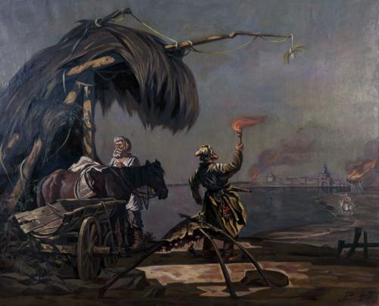
Доисторическая эра - Сигнальные костры, маяки, дымовые сигналы, барабаны связи, рога: первые попытки человека по дистанционной связи были чрезвычайно ограничены. Первобытный человек полагался на сигналы огня и дыма, а также на барабанные сообщения для кодирования информации в ограниченной географической области, когда они пытались связаться с соседними племенами.
Эти сигналы также должны были иметь очень простые, заранее определенные значения, такие как «безопасный» или «опасность» или «победа», или могли использоваться в качестве системы сигнализации для оповещения доисторических племен, к примеру, о вторжении чужаков.

Slide 5
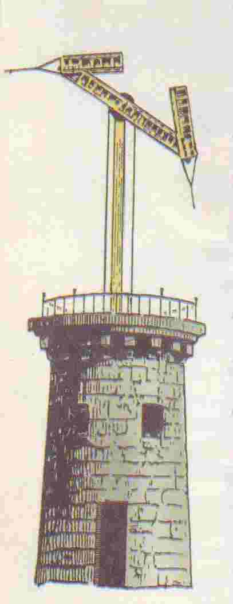
Сигнальные башни - Француз Клод Шапп (1763 – 1805) изобрел систему, названную телеграфом, что означает «пишу издалека». На вершинах холмов строили специальные башни.
Рис. 2 Одна из башен Шаппа.
На каждой башне устанавливали по особой конструкции с двумя длинными планками, которые могли приминать 49 положений. Каждое положение соответствовало букве или цифре. Операторы передавали сообщение с одной башни на другую. Эта система работала очень успешно. К середине XIX века протяженность таких линий связи только во Франции составляла около 4828км.

Slide 6
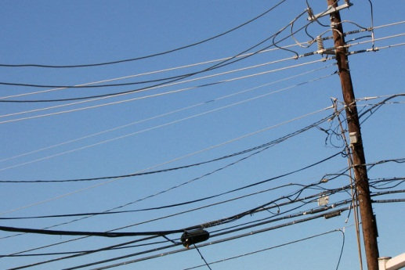
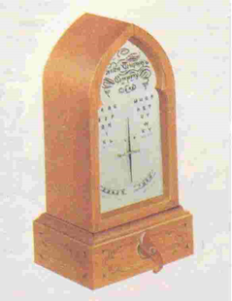
Проводная связь - сообщения передаются по проводам с использованием электрических сигналов
Рис.3 Связь по проводам
Первый электрический телеграф создали в 1837 году английские изобретатели Уильям Кук (1806 – 1879) и Чарлз Уитсон (1802 – 1875).
Рис 4. Поздняя модель телеграфа Кука и Уитсона.

Slide 7
Сигналы приводили в действие стрелки на приемнике, которые указывали на разные буквы и таким образом передавали сообщение.
Азбука Морзе
В 1843 году американский художник Сэмюэл Морзе (1791 – 1872) изобрел новый телеграфный код, заменивший код Кука и Уитсона. Он разработал для каждой буквы знаки из точек и тире. При передаче сообщения долгие сигналы соответствовали тире, а короткие – точкам. Код Морзе используется и в наши дни.
Морзе устроил демонстрацию своего кода, проложив телеграфный провод длиной 6 км от Балтимора до Вашингтона и передавал по нему новости о президентских выборах.

Slide 8
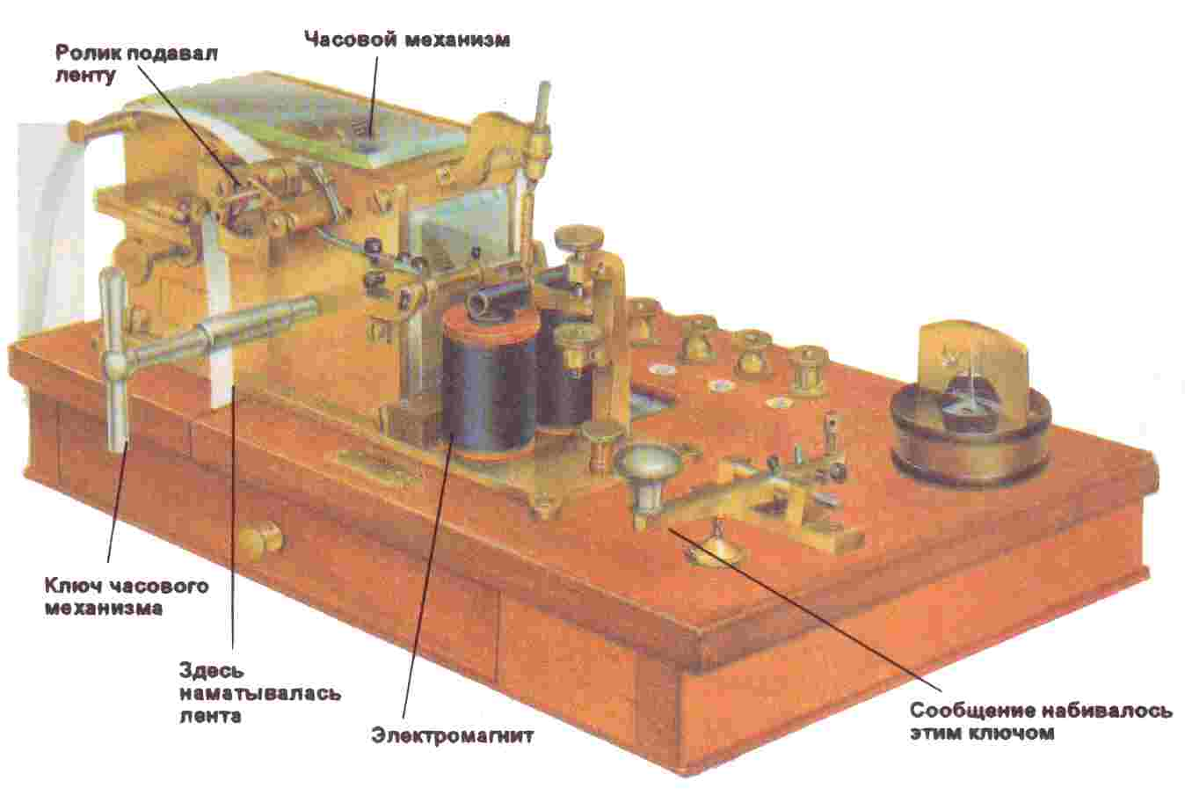
Рис.5. Приемник телеграфа Морзе печатал точки и тире.

Slide 9

В 1858 г. Чарлз Уитсон создал систему, в которой оператор с помощью кода Морзе набивал сообщения на длинной бумажной ленте, поступавшей в телеграфный аппарат.
Рис. 6.Алфавит и его эквивалент по коду Морзе

Slide 10
На другом конце провода самописец набивал принятое сообщение на другую бумажную ленту. В последствии самописец заменили сигнализатором, преобразовавшим точки и тире в долгие и короткие звуки. Операторы слушали сообщения и записывали их перевод.
Передача голоса - Некоторые изобретатели стремились разработать устройство, позволяющее людям разговаривать друг с другом на огромных расстояниях. Большой вклад такого устройства сделал Александр Грэхэм Белл (1847 – 1922), шотландец из Бостона. Он работал в школе для глухих, а позже преподавал в Бостонском университете.
Белл совместно с Томасом Уотсоном (1854 – 1934) сконструировали прибор, состоящий из передатчика (микрофона) и приемника (динамика).
В микрофоне голос говорившего заставлял колебаться мембрану, вызывая колебания электрического тока. В динамике ток поступал на мембрану, заставляя ее колебаться и воспроизводить звуки человеческого голоса.

Slide 11
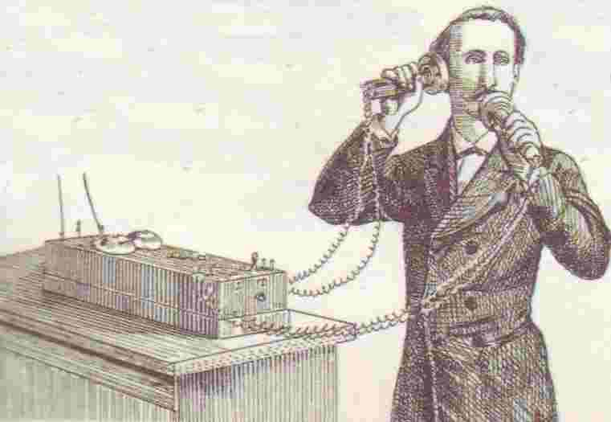
На рис. 7. Микрофон и динамик телефона Белла
Первый телефонный разговор состоялся 10 марта 1876 году. Первая телефонная станция открылась в 1877г в Коннектикуте (США). Телефонистки вручную соединяли абонентов между собой. В 1883г. Была открыта телефонная связь между Бостоном и Нью-Йорком.

Slide 12
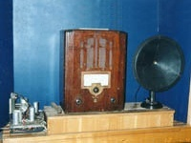
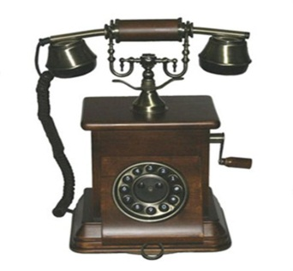
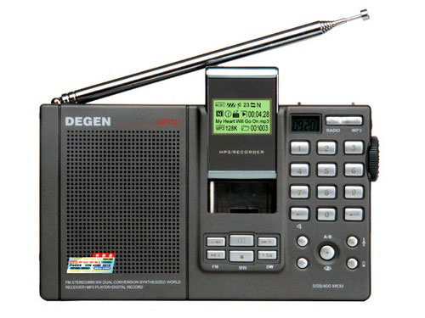
Появились новые изобретения - электронные лампы в 1913 году, а после второй мировой войны они стали заменяться полупроводниковыми интегральными схемами. Появились мощные передатчики и чувствительные приемники, их размеры уменьшались, а параметры улучшались. Но оставалась проблема - как заставить радиоволны обогнуть земной шар. И было использовано свойство электромагнитных волн частично отражаться на границе раздела двух сред.

Slide 13
ЛЕКЦИЯ 2. ОСНОВЫ ОРГАНИЗАЦИИ СИСТЕМ СВЯЗИ
С ПОДВИЖНЫМИ ОБЪЕКТАМИ
2.1 Принципы организации радиосвязи
Совокупность технических средств и среды распространения ра­диоволн, обеспечивающих передачу сигналов от источника к при­емнику информации, называется радиоканалом (каналом радиосвя­зи). Радиоканал, обеспечивающий радиосвязь в одном азимуталь­ном направлении, называется радиолинией.
1- источник информации (цифровые данные, изображение, и т.д.);
2- преобразователь сообщения служит для преобразования поступающей информации в электрический сигнал;
3- модулятор с передатчиком

Slide 14
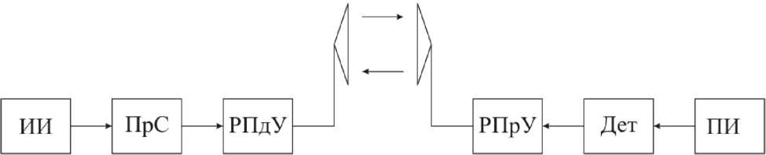
Простейшая схема радиосвязи показана на рис. 2.1:
1.ИИ - источник информации, 2.ПрС - преобразователь сообщения 3.РПдУ - радиопередающее устройство 4.РПрУ - радиоприемное устройство 5.Дет - детектор 6.ПИ - приемник информации
Рис. 2.1. Схема организации радиосвязи

Slide 15
Необходимость модуляции сигнала связана с тем, что информация, преобразованная в электрический сигнал, имеет относительно низкую частоту, которая, как известно, плохо излучается. Модулированные ВЧ колебания, называемые радиосигналом, подаются в передающую антенну и возбуждают в окружающем пространстве электромагнитные волны. Небольшая часть энергии электромагнитных волн от передатчика достигает приемной антенны и создает в ней слабый модулированный ток высокой частоты.
В приемнике ВЧ (РПрУ) модулированные колебания усиливаются и затем преобразуются в Детекторе (Дет) обратно в сигнал такого же вида, как полученный в пункте передачи от преобразователя. Такое преобразование называется детектированием.

Slide 16
Далее сигнал поступает в приемнике информации (ПИ) - телефон, телевизионную приемную трубку и т.п., после чего принятая информация поступает к получателю.
Комплекс из передатчика, передающей антенны, среды распространения волн, приемной антенны и приемника образует радиолинию.
Односторонняя передача используется чаще не в радиосвязи, а в звуковом и ТВ радиовещании, в службах передачи информации для агентств печати, метеорологической информации, сигналов точного времени, точной частоты и др. Чтобы улучшить эффективность использования оборудования и увеличить пропускную способность радиолинии, применяют аппаратуру уплотнения (рис. 1.2).

Slide 17
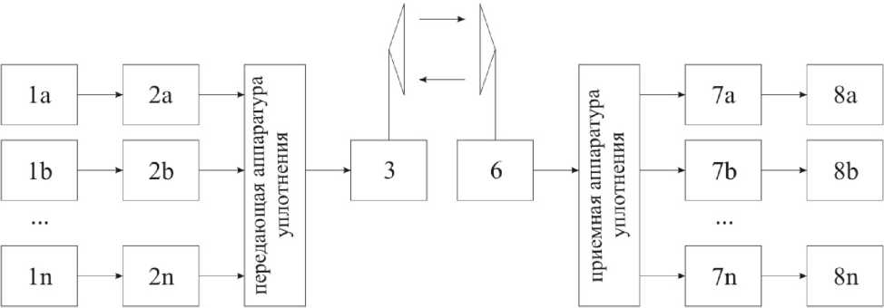
Рис. 1.2. Система радиосвязи с уплотнением радиолинии
Передающая часть аппаратуры образует из сигналов различных источников информации 1а-1п, преобразованных преобразователями 2а-2п, единый групповой сигнал.

Slide 18
Приемная часть этой аппаратуры разделяет сигналы, производит их преобразование (5а-5п), после чего они поступают к потребителям 6а-6п.
Совокупность технических средств, обеспечивающих передачу сообщения от одного источника информации к получателю, называется каналом радиосвязи. Система радиосвязи с уплотнением радиолинии называется многоканальной радиосвязью.
Для обмена информацией между двумя пунктами организуется двусторонняя радиосвязь, которая обеспечивается при помощи двух комплектов оборудования односторонней связи, действующих навстречу друг другу. В каждом конечном пункте двусторонней линии радиосвязи размещаются и приемное и передающее оборудования. Источник и получатель информации обычно совмещены, а также передатчик и приемник в некоторых случаях объединяются в единую приемо-передающую радиостанцию. В таком пункте вместо двух антенн может быть одна общая приемо-передающая антенна.

Slide 19
Двусторонняя радиосвязь может организовываться по следующим вариантам:
Оба передатчика работают на одной и той же частоте, т.е. и приемники настроены на одну и ту же частоту. В этом случае радиолиния в оба направления одновременно работать не может. Работа производится поочередно в одном из направлений. Такая связь называется симплексной.
Передатчики работают на разных частотах, соответственно и приемники настроены на разные частоты. В этом случае радиолиния в оба направления может работать одновременно. Такая связь называется дуплексной.
Радиосвязь осуществляется с использованием двух частот: приемной и передающей, но, по сравнению с дуплексом, не одновременно, а поочередно. Сигнал принимается на одной частоте, а передается на другой. В один момент времени абонент может находиться либо в режиме «прием» либо «передача». Такая связь называется полудуплексной (двухчастотный симплекс).

Slide 20
1.Полудуплекс используется в следующих случаях. Обычно первичной задачей любой системы связи является обеспечение требуемой (очень большой) дальности связи. Однако дальность ограничена из-за того, что планета представляет собой шар, кривизна поверхности которого не позволяет осуществлять связь за пределы горизонта. А это значит, что связь между портативными радиостанциями, на открытой равнинной местности, возможна на расстоянии около 5 км. Если надо больше (99.9% случаев), то применяют ретрансляторы.
Ретранслятор это устройство, принимающее радиосигнал и передающее его в эфир. Наибольшую зону охвата будет иметь ретранслятор, установленный на искусственном спутнике Земли в космосе. На Земле для обеспечения заданного охвата устанавливают ретранслятор на искусственном или естественном высотном сооружении (здание, мачта, холм). Практически ни одна современная система связи не обходится без ретранслятора

Slide 21
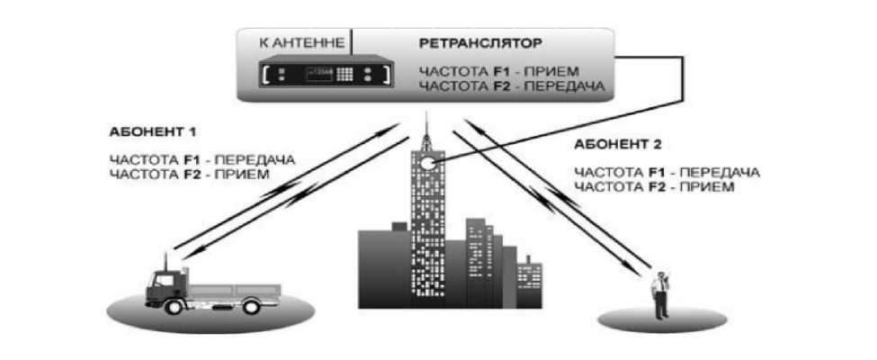
Рис. 2.3. Принцип ретрансляции
Из рис. 1.3 видно зачем (почему) нужен полудуплекс (двухчастотный симплекс). Так как ретранслятор непрерывно передает принятые сигналы (дуплекс), то он не может делать это на одной и той же частоте (сигналы передатчика будут тут же приниматься приемником - замкнутый круг).

Slide 22
Поэтому дуплексный ретранслятор работает на разных частотах, номиналы которых должны отличатся на определенную величину (зависит от оборудования, системы и др.). Соответственно в абонентских радиостанциях должны использоваться те же частоты, но в «перевернутом» виде (приемная частота ретранслятора должна соответствовать передающей у радиостанций и наоборот). Так как у всех абонентских радиостанций одинаковы передающие и приемные частоты, то прямая связь между ними невозможна. Получается, что ретранслятор непрерывно излучает принимаемый сигнал, а в абонентских радиостанциях режим прием/передача должен переключаться. В один момент времени или говорю или слушаю. Чем выше чувствительность и мощность ретранслятора и выше установлены антенны, тем большую зону можно охватить устойчивой радиосвязью.

Slide 23
В том случае если не хватает частот, денег или того и другого (наиболее распространенный случай), то можно обойтись симплексом. В таком случае абонентское оборудование остается тем же, только в нем программируются одинаковые приемные и передающие частоты. А вот в качестве ретранслятора можно использовать обычную абонентскую радиостанцию. Но она не может принимать и передавать одновременно, что, кстати, и не требуется (да и нельзя, как уже рассмотрено выше).
Для работы такого ретранслятора (его, кстати, обычно называют симплексным) требуется специальное устройство - контроллер симплексного ретранслятора. Устройство представляет собой так называемый цифровой магнитофон, который записывает принимаемое сообщение до тех пор, пока оно присутствует в эфире (или пока не кончится «пленка»). После пропадания сигнала, контроллер переключает радиостанцию в режим передачи, и записанное сообщение воспроизводится в эфире.

Slide 24
Получается, что достаточно одной частоты и одной (не дуплексной) радиостанции. При всей простоте и относительной дешевизне метода, у него есть серьезный недостаток: абонент должен тратить время на проговаривание сообщения, и затем ждать, пока оно воспроизведется в эфире. Таким образом, на радиопереговоры при использовании симплексного ретранслятора потребуется в два раза больше времени, чем при использовании дуплексного. Если количество денег и радиочастот являются определяющими факторами и можно смириться с потерей оперативности, то применение симплексных ретрансляторов (как их еще называют «симплексеры», «эхо-репитеры», «кукушки» или «попугаи») будет наиболее рациональным путем решения задачи.
Таким образом, дуплекс применяют при непрерывной ретрансляции, а симплекс - в случаях прямой связи (без ретрансляторов) или в случае симплексной ретрансляции.

Slide 25
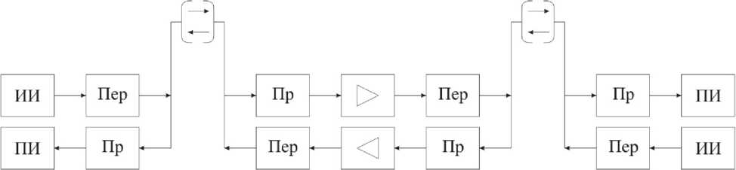
Линия радиосвязи может состоять из нескольких или многих отрезков, в пределах которых передача радиосигналов обеспечивается комплектами приемно-передающего оборудования. Сигналы из одного пункта принимаются в другом, усиливаются и передаются далее в третий пункт, там вновь усиливаются и передаются в четвертый пункт и т.д. Такое построение радиолинии называется радиорелейной линией связи (см. рис. 2.4),
Рис. 2.4. Структурная схема радиорелейной линией связи

Slide 26
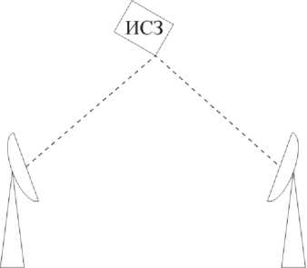
Подобным же образом действуют спутники связи (рис. 2.5). Сигнал с одной наземной станции принимается на искусственный спутник Земли (ИСЗ), усиливается и через передатчик спутника передается на другую наземную станцию, находящуюся на большом расстоянии от первой. Линии РРЛ, также как и линии спутниковой связи, всегда имеют на конечных пунктах аппаратуру уплотнения и позволяют передавать большие потоки информации.
Рис. 2.5. Спутниковая линия связи
Линии РРЛ, также как и линии спутниковой связи, всегда имеют на конечных пунктах аппаратуру уплотнения и позволяют передавать большие потоки информации.

Slide 27
2.2 Классификация радиочастот
Все системы радиосвязи обычно используют радиосигналы в виде гармонических (синусоидальных) колебаний ВЧ, модулированных передаваемым отдельным или групповым сигналом. Каждой линии радиосвязи выделяется определенная полоса. Средняя частота выделенной полосы считается номинальной частотой передающей радиостанции. В соответствии с международным регламентом радиосвязи радиочастоты делятся на 9 диапазонов, в которых условия распространения радиоволн приблизительно одинаковы и обозначаются номерами от 4 до 12. Диапазон с номером N ограничен снизу частотой 0,3..10 N Гц и сверху частотой 10 N Гц. Диапазонам присвоены следующие названия (см. табл. 2.1)

Slide 28
Частоты | Длина волн | Метрическое наименование диапазона волн | Наименование диапазона частот | Поддиапазон волн
4 - от 3 до 30 кГц | от 100 до 10 км | Мириаметровые | Очень низкие (ОНЧ) | Сверхдлинные (СДВ)
5 - от 30 до 300 кГ ц | от 10 до 1 км | Километровые | Низкие (НЧ) | Длинные (ДВ)
6 - от 0,3 до 3 МГ ц | от 1 км до 100 м | Гектометровые | Средние (СЧ) | Средние (СВ)
7 - от 3 до 30 МГ ц | от 100 до 10 м | Декаметровые | Высокие (ВЧ) | Короткие (КВ)
8 - от 30 до 300 МГ ц | от 10 до 1 м | Метровые | Ультра-высокие (УВЧ) | Ультра- котроткие (УКВ)
9 - от 0,3 до 3 ГГц | от 1 м до 1 дм | Дециметровые | Сверхвысокие (СВЧ)
10 - от 3 до 30 ГГц | от 1 дм до 1 см | Сантиметровые | Крайне-высокие (КВЧ)
11 - от 30 до 300 ГГ ц | от 1 см до 1 мм | Миллиметровые
12 - от 300 до 3000 ГГ ц | от 0,1 до 1 мм | Дециметровые

Slide 29
Отсюда видно, что с увеличением номера диапазона, ширина диапазона частот увеличивается.
Например: № 4 /₄=27 кГц, а №12/₁₂=2700 кГц.
В пределах диапазона, условия распространения радиоволн приблизительно одинаковы. Рабочую частоту линии радиосвязи или так называемую несущую частоту, которая используется для переноса сообщений из места передачи на место приема, выбирают с учетом следующих требований:
1. Отсутствие работающих на этой частоте радиостанций, излучения которых могли бы мешать радиоприему в нужных пунктах планируемой линии.
2.Отсутствие на этой частоте систем радиосвязи и вещания, работе которых может помешать включение нового передатчика.
3. Выбираемая частота должна лежать в диапазоне, который по существующим планам распределения радиочастот отведен для данного вида радиосвязи.

Slide 30
4.Выбираемая частота должна лежать в диапазоне, который по существующим планам распределения радиочастот отведен для данного вида радиосвязи.
5.Должна иметься возможность занятия достаточно широкой полосы частот, соответствующей ширине спектра передаваемых радиосигналов.
Анализируя приведенные требования можно показать, что построение многоканальной радиолинии целесообразно не на всех 9 диапазонах. Например: в диапазоне № 4 с применением АМ можно организовать только 3-х канальную ТЛФ радиолинию (F^ = 0,3 .. 3,4 кГц, /_{п} = 8 кГц, /₄ = 27 кГц). В этом диапазоне нельзя организовать высококачественную передачу даже одного канала вещания (F_{eem} = 15 кГц) и TV(Fjy = 6 МГц). Поэтому для этих целей используют диапазон волн с более высоким номером. Для TV-вещания № 8, для радиовещания № 5 и выше и т.д., а для организации многоканальной радиолинии обычно используют диапазон УКВ (8 диапазон и выше).

Slide 31

Поскольку РРЛ является, как правило, многоканальной радиолинией, то и несущие частоты выбирают в диапазон УКВ, также и в системах связи через ИСЗ.
2.3 Общие принципы построения РРЛ
Радиорелейная связь, это радиосвязь по линии, образованной цепочкой приемопередающих (ретрансляторов) радиостанций отстоящих друг от другав пределах прямой видимости. Осуществляется обычно на деци- и сантиметровых волнах». Дальность прямой видимости зависит от высоты приемопередающих антенн двух РРС и может быть вычислена по простой формуле
где L₀ - дальность прямой видимости;
R₀ - радиус Земли;
h₁ и h₂ - высоты приемопередающих антенн радиостанций.

Slide 32
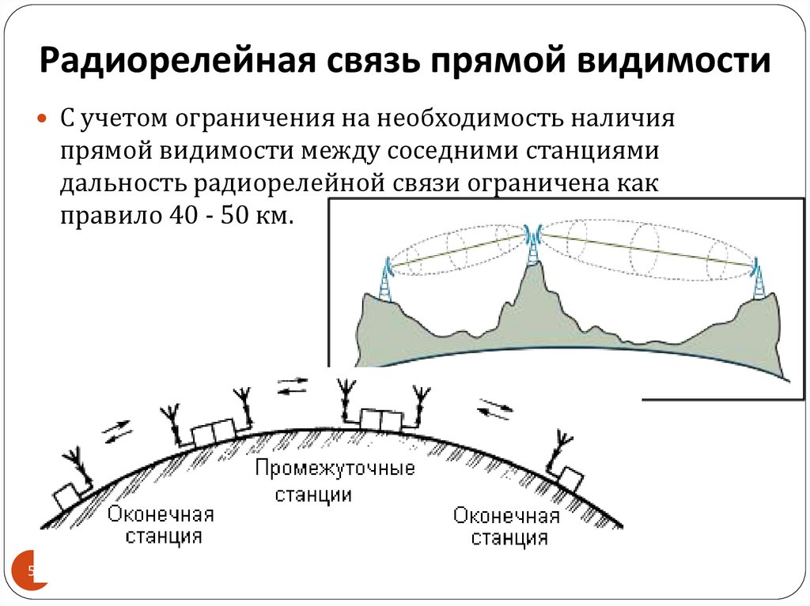

Slide 33
Радиоволны дециметрового (ДЦВ) и сантиметрового диапазонов (СВ) распространяются в основном за счет поверхностной волны прямолинейно (дифракция радиоволн этого диапазона выражена слабо). Поэтому связь с ее помощью может быть организована только на дальности прямой видимости. Для того чтобы максимально увеличить расстояние прямой видимости между РРС, их антенны устанавливают на мачтах или башнях высотой 70-100 м и по возможности - на возвышенных местах.
Максимальная дальность радиосвязи (для высоких частот критично, необходимо чтобы первая зона Френеля не касалась поверхности), которая зависит от частотного диапазона используемых РРС, емкости ствола (скорость потока), диаметра антенн, может незначительно отличаться от вычисленной по формуле (1.1).

Slide 34
На равнинной местности расстояние между РРС обычно составляет 40­70 км, в горах и на пересеченной местности оно может быть увеличено за счет установки РРС на возвышенностях или вершинах гор. Если расстояние между РРС превышает пределы прямой видимости, то устанавливают промежуточные (ретрансляционные) РРС. Применение (в отдельных звеньях цепочки) станций тропосферной радиосвязи, которые используют эффект рассеяния радиоволн СВЧ на неоднородностях тропосферы, позволяет увеличить это расстояние до 250-300 км.
Диапазоны ДЦВ и СВ выбираются из тех соображений, что ширина полосы частот этих диапазонов позволяет работать в нем одновременно многим широкополосным радиопередатчикам с шириной спектра сигналов до нескольких десятков МГц. В этих диапазонах низкий уровень атмосферных и индустриальных помех радиоприему, и возможно применение остронаправленных (с малым углом излучения) малогабаритных антенн.

Slide 35
Максимальная эффективность связи между двумя РРС достигается в том случае, если размеры антенны соизмеримы с четвертью длины волны. Например, если длина волны равна 100 см, то диаметр антенны должен составлять 25 см.
Аналоговая связь давно уступила цифровым технологиям. В отличие от цифровых, аналоговые системы связи не позволяют строить качественные каналы связи и обеспечивают минимальный набор сервисных функций.
Цифровая связь - это в первую очередь качественная и надежная связь с богатым набором сервисных функций, использующая в качестве транспорта оптические, медные, радиорелейные линии связи или системы широкополосного беспроводного доступа.
Радиорелейные линии связи способны работать в диапазонах частот 15 - 40 ГГц, обеспечивая протяженность одного пролета до 70 км.

Slide 36
Лекция 3. МЕТОДЫ МНОГОСТАНЦИОННОГО ДОСТУПА
Краткая аннотация лекции: приведены описание методов многостанционного доступа, особенности и проведен сравнительный анализ систем с кодовым разделением по сравнению с частотным и временным разделением каналов.
Цель лекции: изучить основы построения систем с различными видами предоставления множественного доступа..
3.1 Виды систем множественного доступа
Основная проблема построения системы связи - это выбор и техническая реализация передачи и приема информации. Эти задачи очень тесно связаны с такими процессами, как модуляция и демодуляция. При более тщательном изучении вопросов очень часто сталкиваются с такими вопросами, как синхронизация и разработка методов демодуляции для каналов с памятью, когда происходит рассеяние сигнала по времени и по частоте.

Slide 37
Любая система связи проектируется таким образом, чтобы, используя существующие ресурсы - временные, частотные, энергетические, динамический диапазон, обеспечить передачу наибольшего объема информации с заданным качеством связи и минимально возможными энергетическими потерями.
В современном мире, аналоговой передачи уже, как таковой, нет. Это произошло из-за того, что современная микроэлектроника позволяет реализовывать достаточно сложные алгоритмы обработки цифровых сигналов. И качество передачи сообщений при прочих общих условиях оказывает выше в цифровых системах, чем в аналоговых.

Slide 38
Цифровые системы обладают двумя особенностями:
Сообщения передаются в виде последовательности битов, которые могут принимать значения {0, 1}.
Последовательность битов передается одним из сигналов, которые называются канальными символами. Если 1 бит передается одним канальным символом, то система называемся двоичной, в противном случае М-ичной.
В настоящее время в системах с подвижными объектами используется основных способа множественный доступа:
TDMA (TimeDivisionMultipleAccess) - множественный доступ с временным разделением;
FDMA (FrequencyDivisionMultipleAccess) - множественный доступ с частотным разделением;
CDMA (Codedivisionmultipleaccess) - множественный доступ с кодовым разделением.

Slide 39
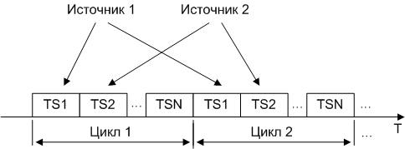
3.2.TDMA- множественный доступ с временным разделением
Основной принцип TDMA заключается в том, что имеющийся ресурс разделяется между участниками информационного обмена на циклически повторяющиеся промежутки времени. Промежутки времени получили название "таймслот" (timeslot, TS) (рис. 3.1). При этом абонент может использовать всю ширину пропускания канала, но только в определенные временные отрезки (рис. 3.1).
Рис.3.1. Промежутки времени "таймслот" (timeslot, TS)

Slide 40
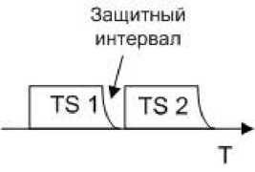
В такой ситуации главное, чтобы сигналы соседних таймслотов не накладывались друг на друга. Это может быть вызвано как слишком высокой мощностью передачи, так и помехами в канале, несовершенством используемого оборудования. Чтобы избежать подобных межслотовых помех часто вводят специальный защитный временной интервал. Таким образом, если часть энергии одного передатчика просочится за пределы отведенного ему таймслота, то она будет оказывать воздействие лишь на не несущий информацию защитный интервал. Введение такого интервала снижает общую пропускную способность канала связи, но необходимо для поддержания заданных характеристик качества обслуживания.
Рис. 3.2. Защитные интервалы в цикле TDMA

Slide 41
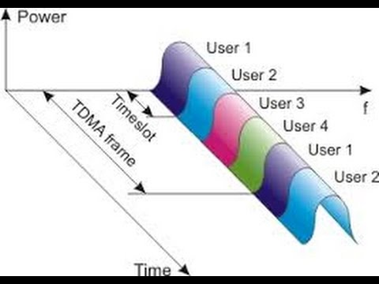
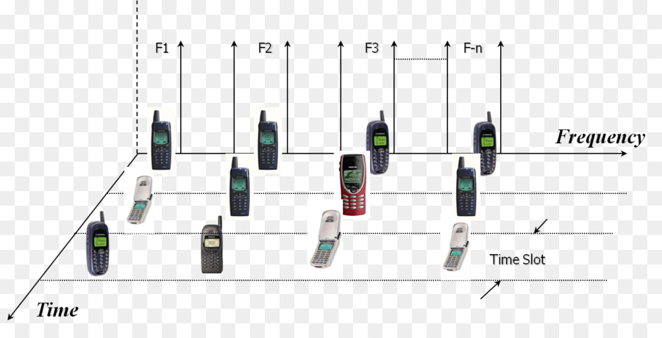
TDMA применяется в стандарте сотовой связи GSM (Global System for Mobile Communications).

Slide 42
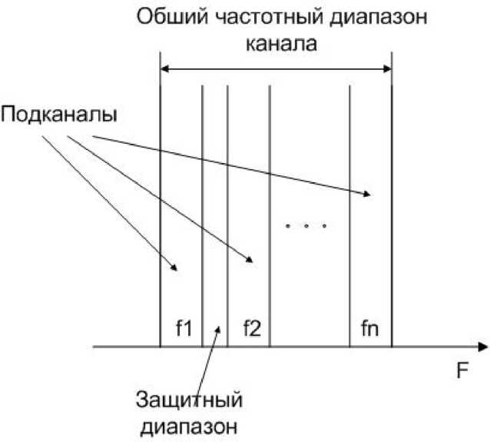
  FDMA - множественный доступ с частотным разделением;
Принцип FDMA заключается в том, что весь частотный спектр разделяется между пользователями на равные или не равные частотные полосы. Источники информации могут использовать выделенный им частотный ресурс неограниченно по времени, но при этом не должны создавать помехи соседним каналам. Чтобы избежать переходных помех вводят специальный защитный частотный интервал между соседними каналами. Это так называемая полоса расфильтровки. Она не используется для передачи информации и поэтому снижает общую пропускную способность имеющегося канала связи.
Рис. 3.3. Принцип организации FDMA

Slide 43
В действительности принцип временного разделения, когда теоретически можно использовать весь частотный диапазон, не выполняется. Точно также и принцип частотного разделения, когда ресурс доступен неограниченно по времени, не выполняется.
Это обусловлено двумя причинами:
Нельзя передавать сигналы без высокочастотной модуляции, так как сигнал быстро затухает в передающей среде.
Частоты и время - это также ресурсы, которые используется для увеличения объема передачи данных.
Поэтому при организации связи используется сразу оба принципа. Например, в стандарте GSM одновременно используются TDMA и FDMA. Весь частотный диапазон разделяется на частотные каналов по 200 кГц каждый, которые в свою очередь состоят из 8 таймслотов.

Slide 44
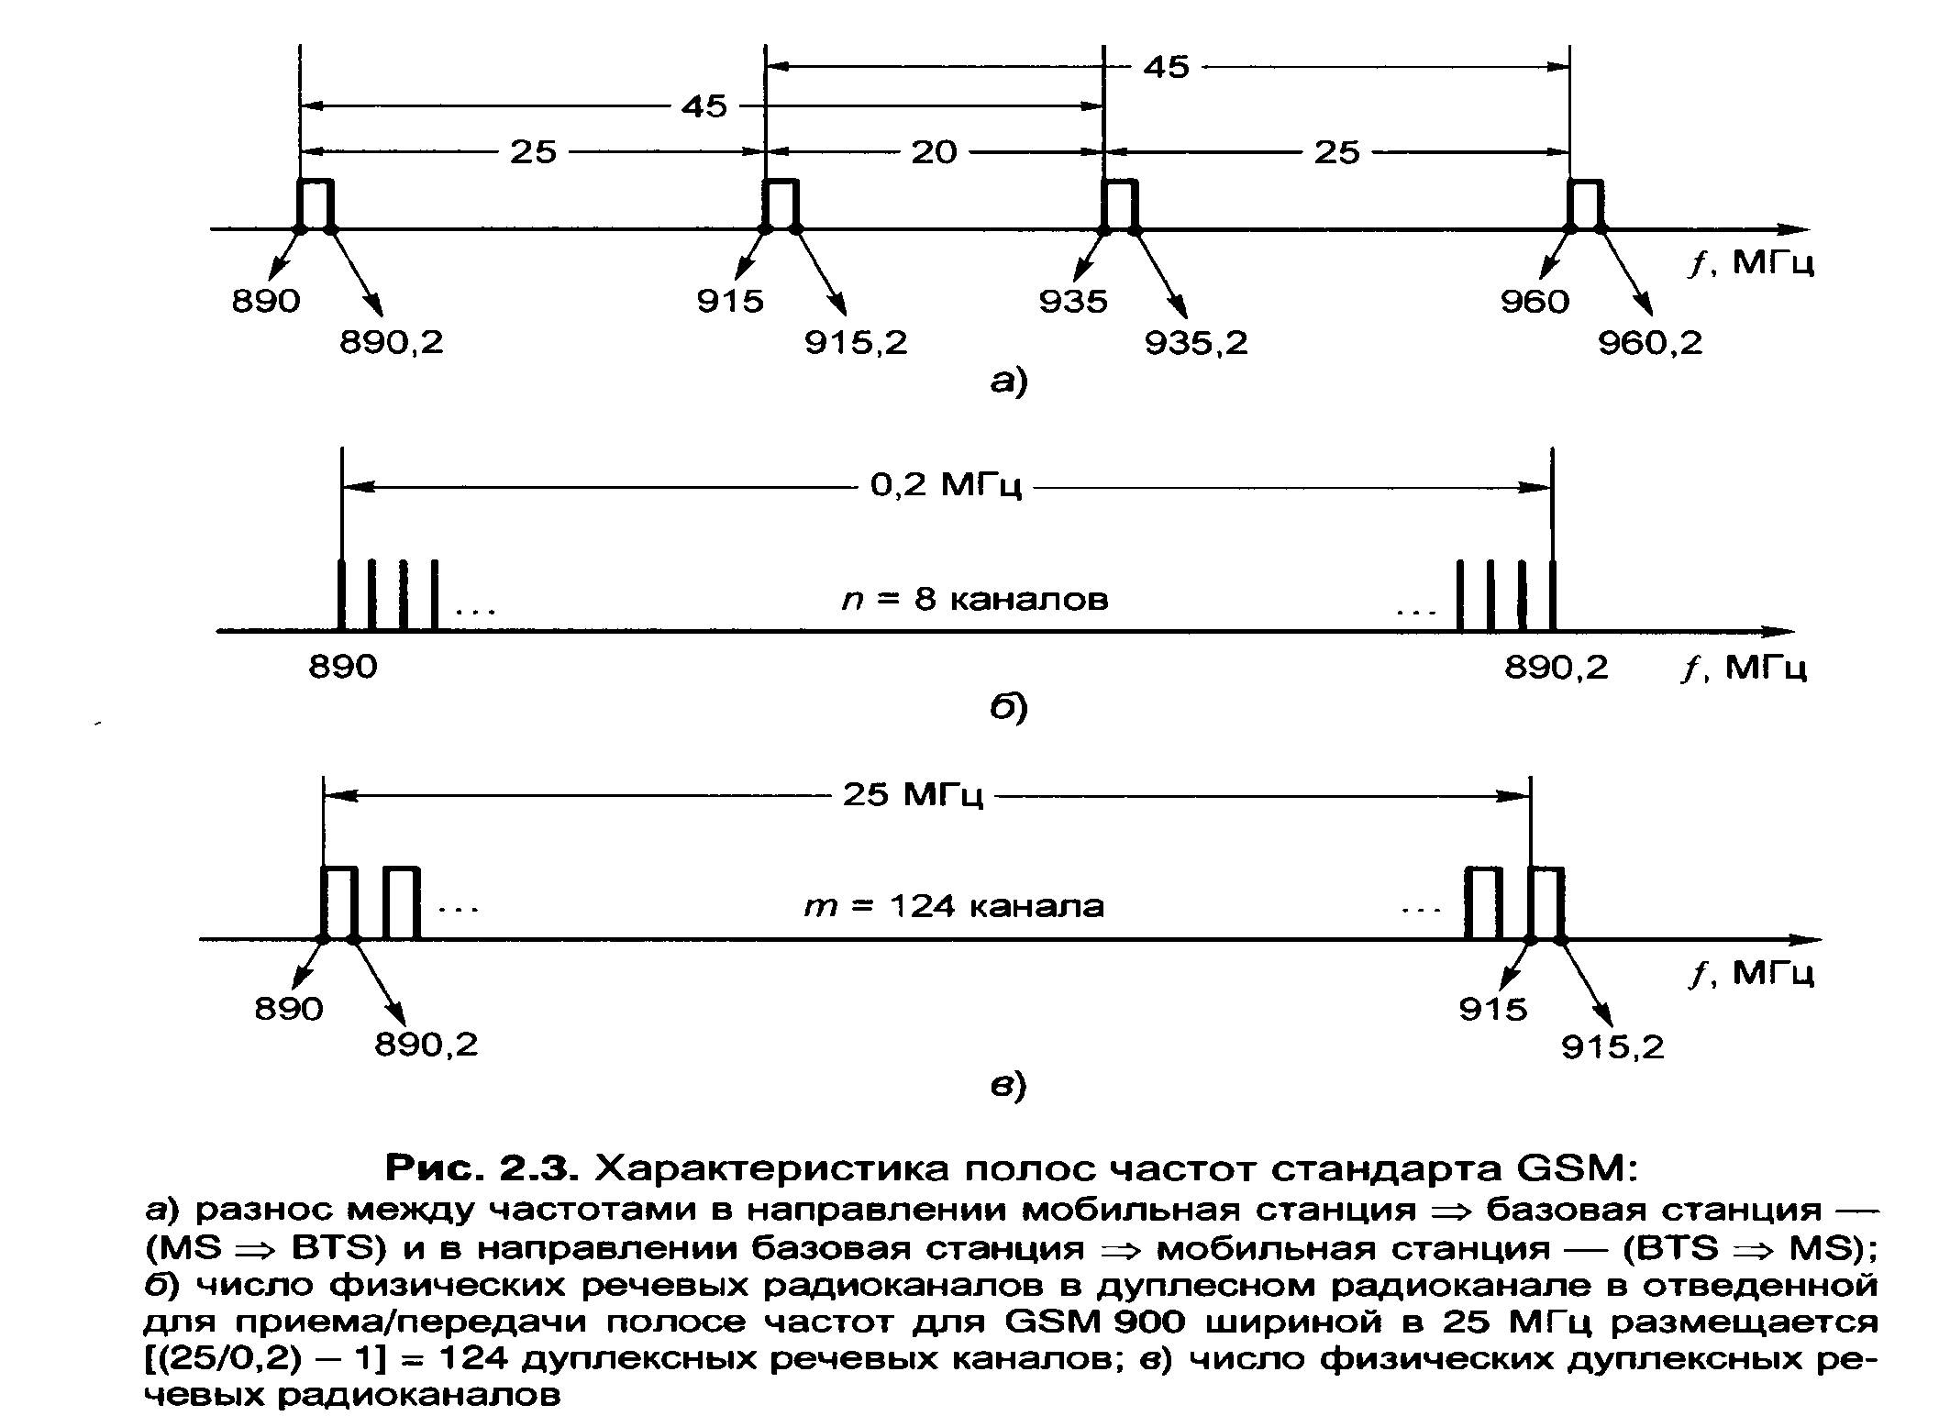

Slide 45
3.4.CDMA - множественный доступ с кодовым разделением.
В CDMA (CodeDivisionMultipleAccess), для каждого узла выделяется весь спектр частот и всё время. CDMA использует специальные коды для идентификации соединений. Каналы трафика при таком способе разделения среды создаются посредством применения широкополосного кодомодулированного радиосигнала - шумоподобного сигнала, передаваемого в общий для других аналогичных передатчиков канал, в едином широком частотном диапазоне. В результате работы нескольких передатчиков эфир в данном частотном диапазоне становится ещё более шумоподобным. Каждый передатчик модулирует сигнал с применением присвоенного в данный момент каждому пользователю отдельного числового кода, приёмник, настроенный на аналогичный код, может вычленять из общей какофонии радиосигналов ту часть сигнала, которая предназначена данному приёмнику.

Slide 46
В явном виде отсутствует временное или частотное разделение каналов, каждый абонент постоянно использует всю ширину канала, передавая сигнал в общий частотный диапазон, и принимая сигнал из общего частотного диапазона. При этом широкополосные каналы приёма и передачи находятся на разных частотных диапазонах и не мешают друг другу. Полоса частот одного канала очень широка, вещание абонентов накладывается друг надруга, но, поскольку их коды модуляции сигнала отличаются, они могут быть дифференцированы аппаратно-программными средствами приёмника.
При кодовой модуляции применяется техника расширения спектра с множественным доступом. Она позволяет увеличить пропускную способность при неизменной мощности сигнала. Передаваемые данные комбинируются с более быстрым шумоподобным псевдослучайным сигналом с использованием операции побитового взаимоисключающего ИЛИ (XOR).

Slide 47
На рис. 3.4 показан пример, демонстрирующий применение метода для генерации сигнала. Сигнал данных с длительностью импульса T_{b} комбинируется при помощи операции XOR с кодом сигнала, длительность импульса которого равна T_{c} (замечание: ширина полосы пропускания пропорциональна 1/T, где T = время передачи одного бита), следовательно, ширина полосы пропускания сигнала с данными равна 1/ T_{b} и ширина полосы пропускания получаемого сигнала равна 1/ T_{c}. Так как T_{c} много меньше Tb, ширина полосы пропускания получаемого сигнала намного больше, чем таковая оригинального сигнала передаваемых данных. Величина Tb/ Tc называется базой сигнала.

Slide 48
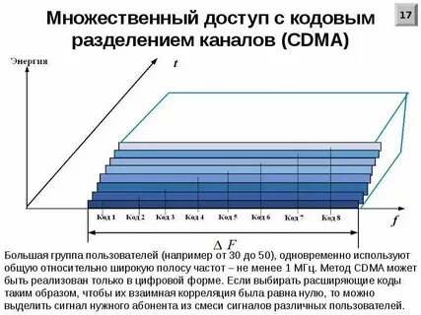

Slide 49
  Преимущества CDMA
Высокая спектральная эффективность. Кодовое разделение позволяет обслуживать больше абонентов на той же полосе частот, чем другие виды разделения (TDMA, FDMA).
Гибкое распределение ресурсов. При кодовом разделении нет строгого ограничения на число каналов. С увеличением числа абонентов постепенно возрастает вероятность ошибок декодирования, что ведёт к снижению качества канала, но не к отказу обслуживания.
Более высокая защищённость каналов. Выделить нужный канал без знания его кода весьма трудно. Вся полоса частот равномерно заполнена шумоподобным сигналом.
Телефоны CDMA имеют меньшую пиковую мощность излучения, и потому менее вредны. Хотя данный пункт является спорным.
Высокая помехозащищенность каналов с расширенным спектром по сравнению с СП с узкополосными сигналами.

Slide 50
Большинство каналов передачи в системах подвижной связи являются многолучевыми и, следовательно, для них характерны частотно-селективные замирания, когда суммарная мощность совокупности спектральных компонентов в относительно узкой полосе частот может существенно снижаться. Для узкополосных систем это приводит к существенному снижению мощности принимаемого сигнала, в то время как мощность широкополосного сигнала уменьшается незначительно, так как при передаче она была распределена в широкой полосе. Кроме этого, при работе во временной области разные лучи имеют разную временную задержку. При использовании сигналов с расширенным спектром лучи можно разделить и обеспечить их совместную демодуляцию, что эквивалентно увеличению мощности принимаемого сигнала.

Slide 51
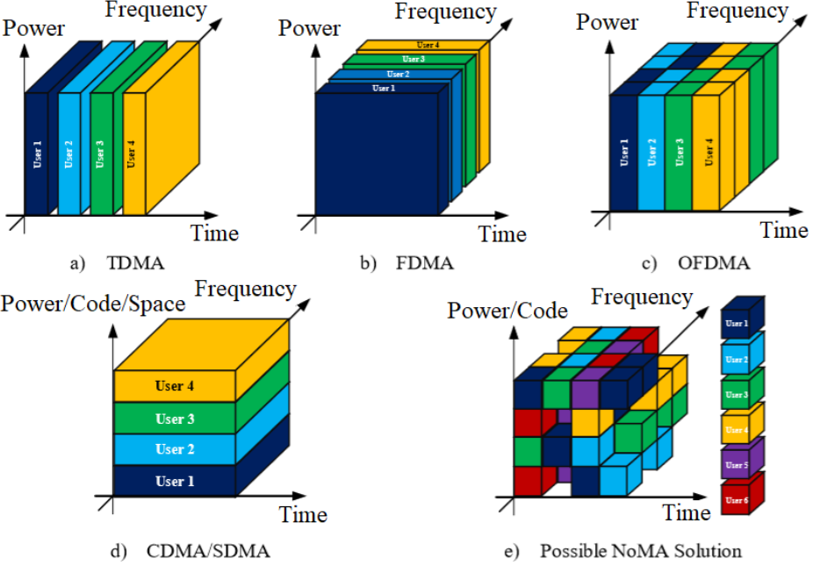

Slide 52
Краткие итоги лекции 3
В настоящее время системы связи ориентированы на цифровые способы передачи информации.
Существует три основных вида множественного доступа: временное, частотное, с кодовым разделением каналов.
При временном разделении каждому абоненту выделяется определенный интервал времени, в течение которого передается сообщение.
Для уменьшения межканальных искажений в системах с временным разделением между соседними каналами вставляют паузы.
При частотном разделении каждому абоненту выделяется определенный частотный интервал, в котором перемещается спектр передаваемого сигнала.
Для уменьшения межканальных искажений в системах с частотным разделением между каналами есть полоса расфильтровки, которая не используется для передачи информации.

Slide 53
Лекцияи 9. ПОКОЛЕНИЯ МОБИЛЬНОЙ ТЕЛЕФОНИ
Краткая аннотация лекции: приведено описание поколений мобильной связи.
Цель лекции: изучить особенности и знать отличия одного поколения мобильной связи от другого.
9.1 Поколение 1G
Все первые системы сотовой связи были аналоговыми. К ним относятся:
AMPS (Advanced Mobile Phone Service — усовершенствованная мобильная телефонная служба, диапазон 800 МГ ц) — широко используется в США, Канаде, Центральной и Южной Америке, Австралии; известен также как «североамериканский стандарт»; это наиболее распространённый стандарт в мире, обслуживающий почти половину всех абонентов сотовой связи (вместе с цифровой модификацией D-AMPS, речь о которой впереди); используется в России в качестве регионального стандарта (в основном — в варианте D-AMPS), где он также является наиболее распространённым;

Slide 54
TACS (Total Access Communications System — общедоступная система связи, диапазон 900 МГц) — используется в Англии, Италии, Испании, Австрии, Ирландии, с модификациями ETACS (Англия) и JTACS/NTACS (Япония); это второй по распространённости стандарт среди аналоговых; ещё недавно, в 1995 г., он занимал и общее второе место в мире по величине абонентской базы, но в 1997 г. оттеснён на четвёртое место более быстро развивающимися цифровыми стандартами;
NMT-450 и NMT 900 (Nordic Mobile Telephone — мобильный телефон северных стран, диапазоны 450 и 900 МГц соответственно) — используется в Скандинавии и во многих других странах; известен также как «скандинавский стандарт»; третий по распространённости среди аналоговых стандартов мира; стандарт NMT 450 является одним из двух стандартов сотовой связи, принятых в России в качестве федеральных (второй — цифровой стандарт GSM 900);

Slide 55
С-450 (диапазон 450 МГц) — используется в Германии и Португалии;
RTMS (Radio Telephone Mobile System — мобильная радиотелефонная система, диапазон 450 МГц) — используется в Италии;
Radiocom 2000 (диапазоны 170, 200, 400 МГц) — используется во Франции;
NTT (Nippon Telephoneand Telegraph system — японская система телефона и телеграфа, диапазон 800...900 МГц — в трех вариантах) — используется в Японии.
9.2 Поколение 2G
В США аналоговый стандарт AMPS имел очень широкое распространение, так что прямая замена его цифровым оказалась практически невозможной. Выход был найден в разработке двухрежимной аналого-цифровой системы, позволяющей совмещать работу аналоговой и цифровой систем в одном и том же диапазоне. Стандарт получил наименование D-AMPS, или IS-54.

Slide 56
В Европе ситуация осложнялась наличием множества несовместимых аналоговых систем («лоскутное одеяло»). Здесь выходом оказалась разработка единого общеевропейского стандарта GSM (GSM 900 — диапазон 900 МГц).
Стандарт GSM в 1989 г. пошёл на освоение нового частотного диапазона 1800 МГц. Это направление известно под названием системы персональной связи. Отличие последней от исходной системы GSM 900 не столько техническое, сколько маркетинговое при технической поддержке: более широкая рабочая полоса частот в сочетании с меньшими размерами ячеек (сот) позволяет строить сотовые сети значительно большей ёмкости, и именно расчёт на массовую систему мобильной связи с относительно компактными, лёгкими, удобными и недорогими абонентскими терминалами был заложен в основу этой системы.

Slide 57
XRTT (One Times Radio Transmission Technology) — 2.5G мобильная технология передачи цифровых данных основанная на CDMA-технологии. Использует принцип передачи с коммутацией пакетов. Теоретически возможная скорость передачи 144 Кбит/сек, но на практике реальная скорость менее 40-60 Кбит/сек. 1XRTT использует лицензируемый радиочастотный диапазон и, подобно другим мобильным технологиям, широко распространена.
GPRS (англ. Genera lPacket Radio Service — пакетная радиосвязь общего пользования) — надстройка над технологией мобильной связи GSM, осуществляющая пакетную передачу данных. GPRS позволяет пользователю мобильного телефона производить обмен данными с другими устройствами в сети GSM и с внешними сетями, в том числе Интернет. GPRS предполагает тарификацию по объёму переданной/полученной информации, а не времени.

Slide 58
EDGE (англ. Enhanced Datarates for GSM Evolution) — цифровая технология для мобильной связи, которая функционирует как надстройка над 2G и 2.5G (GPRS) сетями. Эта технология работает в TDMA и GSM сетях. Для поддержки EDGE в сети GSM требуются определённые модификации и усовершенствования. На основе EDGE могут работать: ECSD — ускоренный доступ в Интернет по каналу CSD, EHSCSD — по каналу HSCSD, и EGPRS — по каналу GPRS. EDGE был впервые представлен в 2003 году в Северной Америке.
9.2 Поколение 3G
Мобильная связь третьего поколения строится на основе пакетной передачи данных. Сети третьего поколения 3G работают на частотах дециметрового диапазона, как правило, в диапазоне около 2 ГГц, передавая данные со скоростью до 3,6 Мбит/с

Slide 59
3G позволяет открыть для себя потоковое воспроизведение (streaming) данных, например, сети 3G позволяют организовывать видеотелефонную связь, смотреть на мобильном телефоне фильмы и телепрограммы и т.д.
3G включает в себя 5 стандартов семейства IMT-2000 (UMTS/WCDMA, CDMA2000/IMT-MC, TD-CDMA/TD-SCDMA (собственный стандарт Китая), DECT и UWC-136). Наибольшее распространение в мире получили два стандарта: UMTS (или W-CDMA) и CDMA2000 (IMT-MC), в основе которых лежит одна и та же технология — CDMA (CodeDivisionMultipleAccess -множественный доступ с кодовым разделением каналов).

Slide 60
В сетях 3G обеспечивается предоставление двух базовых услуг: передача данных и передача голоса. Согласно регламентам ITU (International TelecommunicationsUnion — Международный Союз Электросвязи) сети 3G должны поддерживать следующие скорости передачи данных:
Для абонентов с высокой мобильностью (до 120 км/ч) — не более 144 кбит/с;
Для абонентов с низкой мобильностью (до 3 км/ч) — 384 кбит/с;
Для неподвижных объектов - 2048 Кбит/с.
HSDPA (англ. High-SpeedDownlinkPacketAccess - высокоскоростная пакетная передача данных от базовой станции к мобильному телефону) - стандарт мобильной связи, рассматривается специалистами как один из переходных этапов миграции к технологиям мобильной связи четвёртого поколения (4G). Максимальная теоретическая скорость передачи данных по стандарту составляет 14,4 Мбит/сек, практическая достижимая в существующих сетях - около 3 Мбит/сек.

Slide 61
9.4. Поколение 4G
Технологии, претендующие на роль 4G (и очень часто упоминаемые в прессе в качестве 4G):
LTE;
TD-LTE;
Mobile WiMAX;
UMB;
HSPA+.
В настоящее время запущены сети WiMAX и LTE. Первую в мире сеть LTE в Стокгольме и Осло запустил альянс TeliaSonera/Ericsson - расчётное значение максимальной скорости передачи данных к абоненту составляет 382 Mbps и 86 Mbps - от абонента. Насчёт UMB планы внедрения не известны, так как ни один оператор (в мировом масштабе) не заключил контракт на его тестирование.

Slide 62
Стоит отметить, что стандарт WiMAX не все относят к 4G, так как он не интегрирован с сетями предыдущих поколений таких как 3G и 2G, а также из-за того, что в сети WiMAX сами операторы не предоставляют традиционные услуги связи, такие как голосовые звонки и SMS, хотя и пользование ими возможно при использовании различных VoIP сервисов. IMT разрешил сетям HSPA+ называться 4G, т.к. они обеспечивают соответствующие скорости.
В настоящее время запущены сети WiMAX и LTE. Первую в мире сеть LTE в Стокгольме и Осло запустил альянс TeliaSonera/Ericsson - расчётное значение максимальной скорости передачи данных к абоненту составляет 382 Mbps и 86 Mbps - от абонента. Насчёт UMB планы внедрения не известны, так как ни один оператор (в мировом масштабе) не заключил контракт на его тестирование

Slide 64
Лекция 10. СТРУКТУРА СИСТЕМЫ GSM
Краткая аннотация лекции: приведены элементы и устройства в системе GSM, описание механизма аутентификации, хендовера и роуминга, описан способ борьбы с межсимвольной интерференцией на основе эквалайзинга.
Цель лекции: изучить функции элементов и устройств в системе GSM, основы управления соединением между мобильной и базовой станцией и между базовыми станциями.
  Структура системы GSM (Global System for Mobile Communications)
Стандарты сотовой связи второго поколения нашли широкое распространение не только на территории России, но и в других странах. Самым известным стандартом 2G является GSM (Global System for Mobile Communications - Глобальная система мобильной связи). Около 80% сетей сотовой связи по всему миру построены по этому стандарту.

Slide 65
Разработка стандарта GSM началась еще в 1982 году организацией по стандартизации CEPT (European Conferenceof Postaland Telecommunications Administrations). В 1991 году в Финляндии была введена в эксплуатацию первая в мире сеть GSM. Уже к концу 1993 года число абонентов, использующих этот стандарт, перевалило за миллион. К этому времени сети GSM были развернуты в 73 странах мира.
Сети стандарта GSM позволяют предоставлять широкий перечень услуг:
Голосовые соединения
Услуги передачи данных (до 384 кбит/сек благодаря технологии EDGE)
Передача коротких текстовых сообщений (SMS)
Передача факсов
Голосовая почта
Конференцсвязь и мн. др.

Slide 66
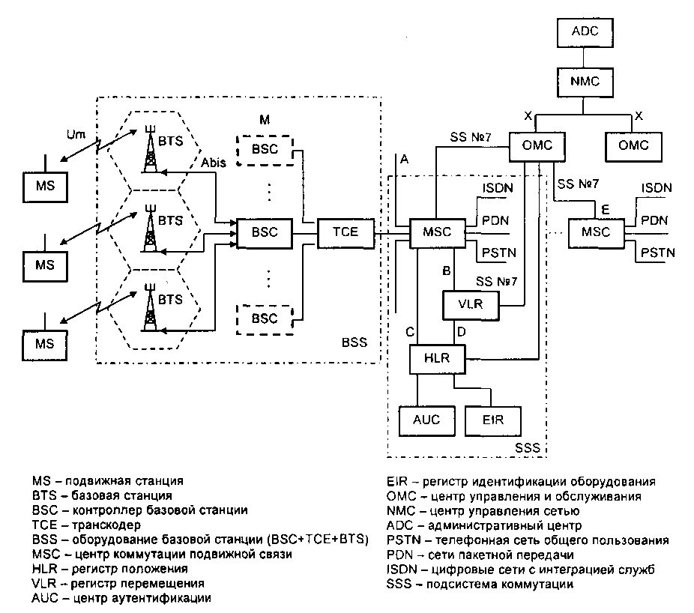
Основные элементы, входящие в состав системы GSM, представлены на рис. 10.1.
Рис. 10.1. Структура системы сотовой связи стандарта GSM

Slide 67
Сеть GSM делится на 2 системы. Каждая из этих систем включает в себя ряд функциональных устройств, которые, в свою очередь являются компонентами сети мобильной радиосвязи.
Данными системами являются:
Система коммутации - Network Switching System (NSS)
Система базовых станций - Base Station System (BSS)
Система NSS выполняет функции обслуживания вызовов и установления соединений, а также отвечает за реализацию всех назначенных абоненту услуг. NSS включает в себя следующие функциональные устройства:
Центр коммутации мобильной связи (MSC)
Домашний регистр местоположения (HLR)
Визитный регистр местоположения (VLR)
Центр аутентификации (AUC)
Регистр идентификация абонентского оборудования (EIR).

Slide 68
Система ВSS отвечает за все функции, относящиеся к радио интерфейсу. Эта система включает в себя следующие функциональные блоки:
Контроллер базовых станций (BSC)
Базовую станцию (BTS)
MS (т.е. телефон абонента) не принадлежит ни к одной из этих систем, но рассматривается как элемент сети.
10.1 Аутентификация SIM-модуля
В стандарте GSM используется алгоритм формирования ключа шифрования A8 для обеспечения конфиденциальности передаваемой по радиоканалу. A8 является одним из алгоритмов обеспечения секретности разговора в GSM вместе с A5 и A3. Его задача — генерация сеансового ключа Kc для потокового шифрования информации в канале связи между сотовым телефоном (MS — Mobile Station) и базовой станцией (BTS — Basic Transmitter Station) после аутентификации.

Slide 69
Механизм аутентификации –
Для исключения несанкционированного использования ресурсов системы связи вводятся механизмы аутентификации. У каждого подвижного абонента есть стандартный модуль подлинности абонента (SIM-карта), которая содержит:
международный идентификационный номер подвижного абонента (IMSI — International Mobile Subscriber Identity)
свой индивидуальный 128-битный ключ аутентификации (K_{t})
алгоритм аутентификации (A3), и генерации сеансового ключа (А8).
Ключ аутентификации пользователя K_{t} уникален и однозначно связан с IMSI, оператор связи по значению IMSI «умеет» определять K_{t} и вычисляет ожидаемый результат.

Slide 70
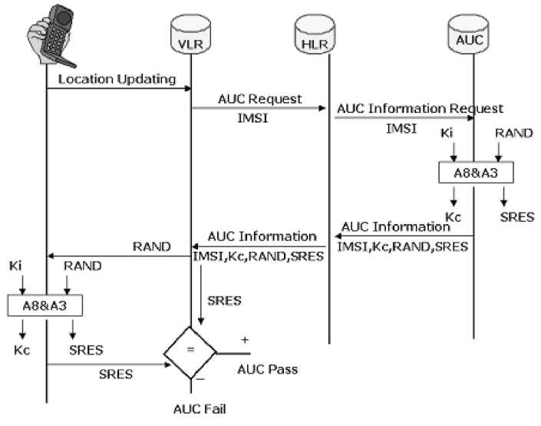
От несанкционированного использования SIM защищена вводом индивидуального идентификационного номера (PIN-код — Personal Identification Number), который присваивается пользователю вместе с самой картой. Процедура проверки подлинности абонента показана на рис. 10.2.
Рис. 10.2 Схема аутентификации для сетей GSM

Slide 71
Базовая станция генерирует случайный номер (RAND) и передаёт его на мобильное устройство. В SIM-карте происходит вычисление значения отклика (SRES — Signed Response) и сеансового ключа, используя RAND, K_{t}и алгоритмы A3, А8. Мобильное устройство вычисляет SRES и посылает его на базовую станцию, которая сверяет его с тем, что вычислила сама. Если оба значения совпадают, то аутентификация пройдена успешно и мобильное устройство получает от сети команду войти в шифрованный режим работы.
Ключ K также не передаётся по радиоканалу. Подвижная станция и сеть вычисляют их отдельно друг от друга.

Slide 72
EIR - регистр идентификации абонентского оборудования. Он относится к NSS (Система коммутации) сетей стандартов GSM и UMTS. Представляет собой базу данных с информацией об оборудовании абонентов с указанием: можно ли данному оборудованию зарегистрироваться в сети или нет.
В EIR хранятся три списка (белый, серый и черный) с IMEI (international mobile equipment identity) - идентификаторами оборудования абонентов. Наличие IMEI в белом списке разрешает доступ в сеть безоговорочно. Оборудование из серого списка будет допущено в сеть, но будет непрерывно отслеживаться во время его нахождения в сети. Черный список предназначен для хранения IMEI аппаратов, которым в сеть доступ запрещен. Исходя из этого, назначение EIR очевидно: оказать помощь правоохранительным органам в поиске и отслеживании абонентов и украденного оборудования.

Slide 73
Во всем мире лишь один оператор установил EIR на своей сети. Причина такой непопулярности заключается в высокой стоимости оборудования, что, естественно, не выгодно операторам сотовой связи. Попытки обязать операторов устанавливать EIR предпринимались в разных странах, однако остались тщетными. Еще одной причиной, почему EIR не используется в нашей и большинстве других стран - это установка на сеть другого специализированного оборудования, получившего в русском языке название СОРМ (система оперативно-розыскных мероприятий). Этот элемент никак не описан в телекоммуникационных спецификациях 3GPP, IMT и т.п., и стандартизируется специальными отраслевыми документами. СОРМ предоставляет гораздо больше возможностей по слежению за абонентами для правоохранительных служб. Его установка в России обязательна для всех операторов сотовой связи.

Slide 74
Handover (Хэндовер)
Хэндовер (англ. Handover) — в сотовой связи процесс передачи сессии абонента от одной базовой станции к другой.
В сотовой связи может быть несколько причин для проведения передачи сессии:
когда телефон уходит с зоны покрытия одной ячейкой сети и входит в зону покрытия другой ячейкой. Хэндовер позволяет абонентам не быть привязанным к какой-либо географической точке и дает возможность передвигаться в пределах сети оператора без разрыва соединения;
когда ёмкость сети в текущей ячейке израсходована при существовании нового звонка с телефона, который находится в зоне, перекрытой другой ячейкой, передаётся к этой ячейке в порядке освобождения ёмкости первой ячейки для других ее пользователей, которые могут быть соединены только с первой ячейкой;
в не-CDMA сетях, когда канал используемый телефоном зашумлён помехами другого телефона, использующего тот же канал в другой ячейке, звонок передаётся другому каналу в той же ячейке или другому каналу в другой ячейке для устранения помех;

Slide 75
Роуминг
Термин «роуминг» переводиться как «бродить» и является процедурой предоставления услуг сотовой связи абоненту одного оператора в системе другого оператора. Упрощенная схема роуминга выгладит следующим образом:
Абонент на территории «чужой» системы делает вызов обычным образом. Центр коммутации, определяя, что абонент не значится в его системе, запрашивает информацию в «родной для абонента» системе для установления соединения. Если абонент остается в «чужой системе», то эти данные не стираются, чтобы повторно не проводить запрос, чтобы устанавливать соединение. По возвращению в «родную систему», в гостевой системе информация стирается.

Slide 76
Эквалайзинг
Эквалайзинг - это метод, используемый в системах с временным разделением каналов для компенсации межсимвольных искажений. Термин «эквалайзинг» пришел из английского языка и буквально переводиться как выравнивание. А выравнивание происходит «неидеальной» импульсной характеристики, которая возникает из-за многолучевости (межсимвольной интерференции). Эквалайзинг по своей сути представляет собой адаптивный фильтр, настраиваемый таким образом, чтобы из сигнала, прошедший многолучевой канал, на выходе был максимально похож на первоначально передаваемый сигнал.

Slide 77
Существенный вклад к развитие теории эквалайзинга внес американский ученый Прокис.
Простейшая реализация эквалайзера - это трансверсальный фильтр.
Приведем простейший пример определения структуры фильтра- эквалайзера.
По известному тест-сигналу производиться оценка ИХ канала, обозначим ее как:
K^{h(t}) = 2 ^{b}i^{8(t - т),}
i=0
где 8 - дельта-функция,
т - период следования импульсов.

Slide 78
Существует проработанная теория построения адаптивных фильтров- эквалайзеров, которые не ограничиваются таким простым построением, а учитывают наличие в канале шумов, а также позволяют принимать решения с цепью обратной связи. Однако, существует серьезный недостаток, связанный с тем, что для некоторых каналов невозможно подобрать характеристику фильтра, который бы его исправил, например:
h(t) = 1 -S(t)+1 -S(t - т), для такого ИХ, вид ИХ эквалайзера должен быть: h₃ (t) = 1 • S(t)-1 S(t - т)+1 • S(t - 2т)-1 • S(t - 3т)+...
Другими словами исправить такую «плохую» характеристику нельзя. Поэтому, в случае радиоканалов, используют алгоритмы демодуляции, наиболее распространенный - алгоритм Витерби, а также разработанный в нашем институте ПЦППР (приема в целом с поэлементным принятием решения) - или алгоритм Кловского -Николаева.

Slide 79
Скачки по частоте
Использование скачков по частоте является одним из методов расширения спектра, принципиально отличающимся от метода расширения спектра за счет модуляции прямой последовательностью, которая используется в CDMA.
Идея метода скачков по частоте состоит в том, что несущая частота для каждого физического канала периодически изменяется, то есть каждый физический канал переводиться на новый частотный канал. Поскольку реелеевские замирания являются частотно-селективными, то если при работе на некоторой частоте имело место замирание, при изменении рабочей частоты на 100..300 кГц замираний с высокой вероятностью не будет. При достаточно частых изменениях частоты существенно снижается вероятность длительных замираний, а в сочетании с перемежением снижается вероятность групповых ошибок, а одиночные ошибки устранит канальное кодирование.

Slide 80
Различают медленные и быстрые скачки по частоте. При медленных скачках период изменения частоты много больше длительности символа, а при быстрых - много меньше. В практике сотовой связи применение скачков по частоте предусмотрено стандартом GSM - используются медленные скачки с переключением частоты в каждом очередном кадре. Если учесть, что в кадре каждому физическому каналу соответствует один слот, то для любого из физических каналов такая частота скачков эквивалентна сменен частотных каналов с частотой слотов.
Режим работы со скачками по частоте не является обязательным и назначается по команде с центра коммутации.

Slide 81
ТЕМА 11. УСТРОЙСТВО ПОДВИЖНОЙ И БАЗОВОЙ СТАНЦИИ
Краткая аннотация лекции: приведены элементы и устройства подвижной и базовой станций, описание преобразований речевого сигнала для формирования канального на передачу и восстановления речевого сигнала из канального.
Цель лекции: изучить функции элементов и устройств подвижной и базовых станций, физические процессы преобразования речевого сигнала в канальный и обратно.
11.1 Подвижная станция
Блок - схема цифровой подвижной станции (ПС) приведена на рис. 11.1. В ее состав входят:
блок управления;
приемопередающий блок;
антенный блок.

Slide 82
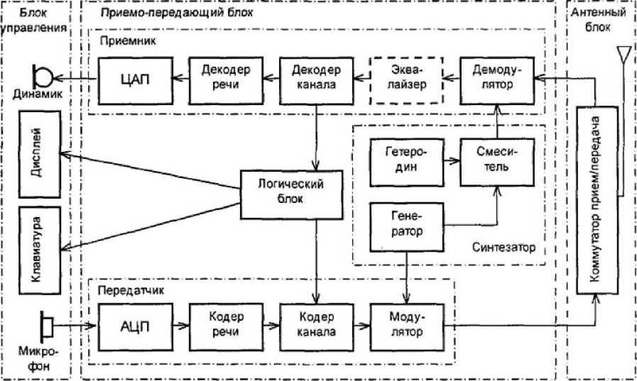
Рис. 11.1. Блок-схема подвижной станции

Slide 83
Блок управления включает в себя микротелефонную трубку (микрофон и динамик), клавиатуру и дисплей. Клавиатура служит для набора номера телефона вызываемого абонента, а также команд, определяющих режим работы ПС. Дисплей служит для отображения различной информации, предусматриваемой устройством и режимом работы станции.
Приемопередающий блок состоит И1 передатчика, приемника, синтезатора частот и логического блока.
В состав передатчика входят:
АЦП - преобразует в цифровую форму сигнал с выхода микрофона и вся последующая обработка и передача сигнала речи производится в цифровой форме;

Slide 84
кодер речи - осуществляет кодирование сигнала речи, т.е. преобразование сигнала, имеющего цифровую форму, по определенным законам с целью сокращения его избыточности;
кодер канала - добавляет в цифровой сигнал, получаемый с выхода кодера речи, дополнительную (избыточную) информацию, предназначенную для защиты от ошибок при передаче сигнала по линии связи; с той же целью информация подвергается определенной переупаковке (перемежению); кроме того, кодер канала вводит в состав передаваемого сигнала информацию управления, поступающую от логического блока; - модулятор - осуществляет перенос информация кодированного

Slide 85
Приемник по составу соответствует передатчику, но с обратными функциями входящих в него блоков:
демодулятор - выделяет из модулированного радиосигнала кодированный видеосигнал, несущий информацию;
декодер канала - выделяет из входного потока управляющую информацию и направляет ее на логический блок;
принятая информация проверяется на наличие ошибок, и выявленные ошибки исправляются;
до последующей обработки принятая информация подвергается обратной (по отношению к кодеру) переупаковке;
декодер речи - восстанавливает поступающий на него с кодера канала сигнал речи, переводя его в естественную форму, со свойственной ему избыточностью, но в цифровом виде;

Slide 86
ЦАП - преобразует принятый цифровой сигнал речи в аналоговую форму и подает его на вход динамика;
эквалайзер - служит для частичной компенсации искажений сигнала вследствие многолучевого распространения, по существу, онявляется адаптивным фильтром, настраиваемым по обучающей последовательности символов, входящей в состав передаваемой информации. Блок эквалайзера не является функционально необходимым и в некоторых случаях может отсутствовать.
Логический блок - это микрокомпьютер, осуществляющий управление работой ПС. Синтезатор является источником колебаний несущей частоты, используемой для передачи информации по радиоканалу. Наличие гетеродина и преобразователя частоты обусловлено тем, что для передачи и приема используются различные участки спектра (дуплексное разделение по частоте).

Slide 87
Антенный блок включает в себя антенну (в простейшем случае четвертьволновой штырь) и коммутатор прием/передача. Последний для цифровой станции может представлять собой электронный коммутатор, подключающий антенну либо на выход передатчика, либо на вход приемника, так как ПС цифровой системы никогда не работает на прием и передачу одновременно.
Блок-схема подвижной станции (рис. 11.1) является упрощенной, На ней не показаны усилители, селектирующие цепи, генераторы сигналов синхрочастот и цепи их разводки, схемы контроля мощности на передачу и прием и управления ею, схема управления частотой генератора для работы на определенном частотном канале и т.п. Для обеспечения конфиденциальности передачи информации в некоторых системах возможно использование режима шифрования; в этих случаях передатчик и приемник ПС включают соответственно блоки шифратора и дешифратора сообщений.

Slide 88
В ПС системы GSM предусмотрен специальный съемный модуль идентификации абонента (Subscriber Identity Module - SIM). Подвижная станция системы GSM включает также детектор речевой активности (Voice Activity Detector), который с целью экономного расходования энергии источника питания (уменьшения средней мощности излучения), а также снижения уровня помех, создаваемых для других станций при работающем передатчике, включает работу передатчика на излучение только на те интервалы времени, когда абонент говорит. На время паузы в работе передатчика в приемный тракт дополнительно вводится комфортный шум. В необходимых случаях в ПС могут входить отдельные терминальные устройства, например факсимильный аппарат, в том числе подключаемые через специальные адаптеры с использованием соответствующих интерфейсов.

Slide 89
Блок-схема аналоговой ПС проще рассмотренной цифровой за счет отсутствия блоков АЦП/ЦАП и кодеков, но сложнее за счет более громоздкого дуплексного антенного переключателя, поскольку аналоговой станции приходится одновременно работать на передачу и на прием.
  11.2 Базовая станция
Блок-схема БС приведена на рис.11.2. Особенностью БС является использование разнесенного приема, для чего станция должна иметь две приемные антенны. Кроме того, БС может иметь раздельные антенны на передачу и на прием (рис. 11.2 соответствует этому случаю). Другая особенность - наличие нескольких приемников и такого же числа передатчиков, позволяющих вести одновременную работу на нескольких каналах с различными частотами.

Slide 90
Одноименные приемники и передатчики имеют общие перестраиваемые опорные генераторы, обеспечивающие их согласованную перестройку при переходе с одного канала на другой; конкретное число N приемопередатчиков зависит от конструкции и комплектации БС. Для обеспечения одновременной работы N приемников на одну приемную и N передатчиков на одну передающую антенну между приемной антенной и приемниками устанавливается делитель мощности на N выходов, а между передатчиками и передающей антенной - сумматор мощности на N входов. Приемник и передатчик имеют ту же структуру, что и в ПС, за исключением того, что в них отсутствуют ЦАП и АЦП, поскольку и входной сигнал передатчика, и выходной сигнал приемника имеют цифровую форму. Возможны варианты, когда кодеки (либо только кодек речи, либо и кодек речи, и канальный кодек) конструктивно реализуются в составе ЦК, а не в составе приемопередатчиков БС, хотя функционально они остаются элементами приемопередатчиков.

Slide 91
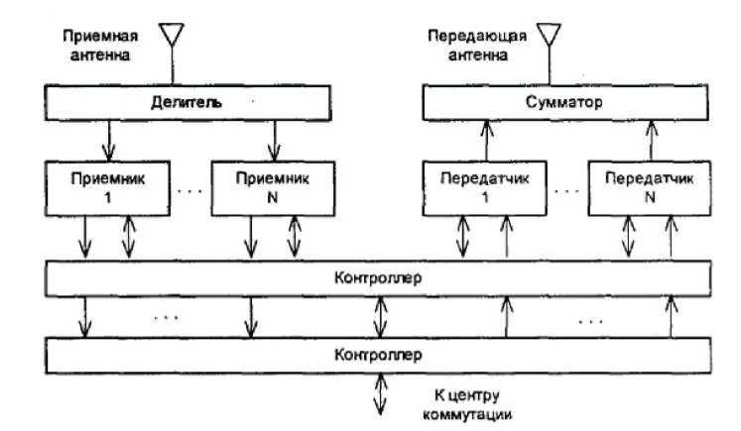
Рис. 11.2. Блок-схема базовой станции

Slide 92
Блок сопряжения с линией связи осуществляет упаковку информации, передаваемой по линии связи на ЦК, и распаковку принимаемой от него информации. Для связи БС с ЦК обычно используется радиорелейная или волоконно-оптическая линия, если они не располагаются территориально в одном месте.
Контроллер БС (компьютер) обеспечивает управление работой станции, а также контроль работоспособности всех входящих в нее блоков и узлов.
Для обеспечения надежности многие блоки и узлы БС резервируются (дублируются), в состав станции включаются автономные источники бесперебойного питания (аккумуляторы).

Slide 93
В стандарте GSM используется понятие системы базовой станции (СБС(BSS), в которую входит контроллер базовой станции (КБС-BSC) и несколько (например, до шестнадцати) базовых приемопередающих станций (БППС--BTS) - рис. 11.3. В частности, три BTS, расположенные в одном месте и замыкающиеся на общий КБС - могут обслуживать каждая свой 120 ­градусный азимутальный сектор в пределах ячейки или шесть BTS с одним КБС(BSK - шесть 60-градусных секторов. В стандарте D-AMPS в аналогичном случае могут использоваться соответственно три или шесть независимых БС, каждая со своим контроллером, расположенных в одном месте и работающих каждая на свою секторную антенну.

Slide 94
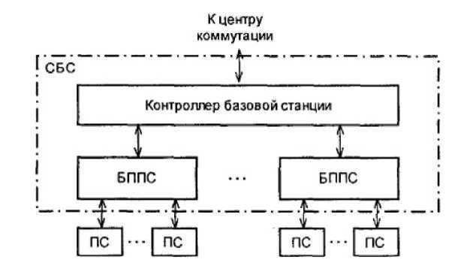
Рис. 11.3. Система базовой станции стандарта GSM

Slide 95
  11.3. Принципы формирования сигналов стандарта GSM
Стандарт GSM – Global Systemof Mobile communication - Всемирная система мобильной связи (иногда эту аббревиатуру расшифровывают как Groupe Special Mobile - группа разработчиков стандарта GSM). Основные технические характеристики стандарта.
Диапазон частот: 450,4...457,6/460,4...467,6 МГц (GSM-450);
Диапазон частот: 478,8...486/488,8...496 МГц (GSM-480);
Диапазон частот: 890...915/935...960MT^GSM-900);
Диапазон частот: 1710...1880/1805...1880 МГц (GSM-1800);
Разнос между несущими - 200 кГц;
Количество речевых каналов на несущей - 8 (16 - для GSM-1800);
Вид модуляции - 0,3 GMSK;

Slide 96
Скорость преобразования речевого сигнала - 13 (6,5) кбит/с;
Алгоритм преобразования речевого сигнала RPE-LTP;
Скорость передачи информации - 270 кбит/с;
Радиус соты - 0,5...35 км.
В США система сотовой связи стандарта GSM работает в диапазоне 1900 МГц и носит название либо PCS 1900 (Personnel Communication Devices), либо более привычное - GSM-1900. Кроме того, в отличие от европейских стандартов GSM, использующих технологию TDMA-FDMA (временное и частотное разделение каналов с множественным доступом), американский стандарт GSM-1900 функционирует по технологии CDMA (кодовое разделение каналов с множественным доступом). Полосы частот, указанные в характеристиках стандарта через дробную черту, означают диапазоны передачи: в числителе - от сотового телефона к базовой станции, в знаменателе - от базовой станции к сотовому телефону.

Slide 97
В подборке материалов, посвященных сотовой связи стандарта GSM, будет изложено лишь то, что относится к наиболее распространенным стандартам - GSM-900 и GSM-1800. Как следует из характеристик стандарта, ширина, каждой из частотных полос составляет 25 МГц, что обеспечивает 124 канала связи (124 пары частот) с разносом между несущими в 200 кГц. Разнос между частотами передачи и приема каждого канала составляет 45 МГц. Любая базовая станция сотовой связи может обеспечить работу на одной или нескольких несущих частотах, число которых зависит от плотности сети сотовой связи в зоне работы станции.

Slide 98
При этом реализуется принцип множественного доступа с частотным разделением каналов - FDMA (Frequency Division Multiple Access). Использовать же два соседних канала в одной ячейке невозможно. Каждой базовой станции - BS (Base Station) назначают одну или более несущих частот, используя принцип множественного доступа с временным разделением каналов - TDMA (Time Division Multiple Access).
Принцип TDMA предусматривает "расщепление" каждой полосы в 200 кГц на восемь временных интервалов (слотов), которые представляют собой логические каналы связи. Каждый из них определяется собственной частотой и номером кадра (фрейма) слота. Не вдаваясь в детали, отметим, что логический канал состоит из речевого, или Traffic Chanel (TCH), несущего в себе речевую информацию, канала управления и синхронизации (CCH), а также некоторого числа бит кодовой последовательности для коррекции ошибок при приеме сигнала.

Slide 99
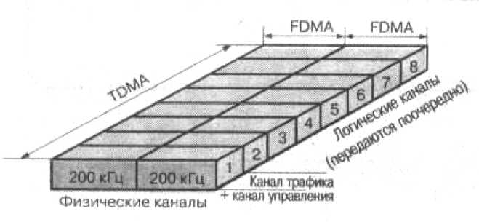
При использовании восьми слотов "оцифрованная речь" в каждом канале передается короткими пачками (пакетами) импульсов, а терминал GSM передает только 1/8 часть от каждого сообщения (рис. 11.4).
Рис. 11.4. Принцип каналообразования в системе GSM
При использовании восьмислотового кадра TDMA и 248 физических полудуплексных каналов (это 124 канала х 2) теоретически обеспечивается передача 8 x 248 = 1984 логических полу дуплексных каналов на каждую ячейку. Каналы называют полу дуплексными потому, что при соединении двух абонентов их разговор передается поочередно (один говорит, - другой слушает).

Slide 100
При использовании восьмислотового кадра TDMA и 248 физических полудуплексных каналов (это 124 канала х 2) теоретически обеспечивается передача 8 x 248 = 1984 логических полу дуплексных каналов на каждую ячейку. Каналы называют полу дуплексными потому, что при соединении двух абонентов их разговор передается поочередно (один говорит, - другой слушает). На самом деле обеспечивается передача только 283 (из расчета 1984/7) логических полудуплексных каналов на ячейку. Это обусловлено тем, что в каждой ячейке можно использовать только семь пар из общего количества частот (рис. 11.5).

Slide 101
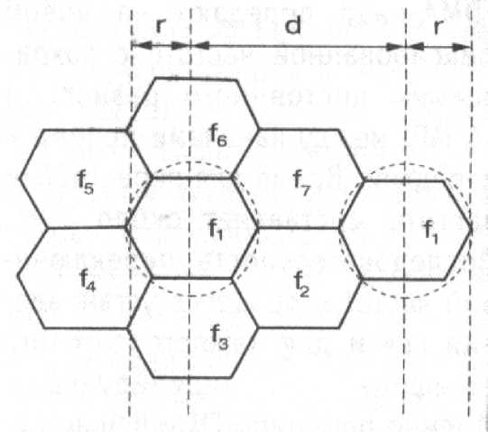
Рис. 11.5. Распределение частот физических каналов между ячейками: г-радиус ячейки; d-защитный интервал

Slide 102
Каждый из частотных каналов разделен на 8 временных слотов длиной577 мс (15/26 мс). Эти слоты составляют TDMA-кадр длиной 4,615 мс (120/26 мс). Повторение отдельно взятого временного слота каждые 4,615 мс образует один основной канал (логический канал).
В системах связи стандарта GSM различают два вида каналов - каналы трафика TCH (TrafficCHannels) для передачи информации пользователя (речь, данные) и каналы управления, которые в сети резервируют для передачи сообщений при ее обслуживании. Считается, что для передачи речи достаточно скорости 13 кбит/с. Системы GSM используют "медленную скачкообразную перестройку частоты", или SFH (Slow Frequency Hopping), когда мобильная и базовая станции каждый TDMA-кадр передают на новой фиксированной частоте с сохранением постоянного разноса в 45 МГц между каналами приема и передачи.

Slide 103
Время для перестройки частоты составляет около 1 мс. Последовательность переключений частот в процессе установления связи для каждого сотового телефона - индивидуальна. Именно принцип SFH успешно решает проблему качества связи, которое при многолучевом распространении сигнала может ухудшаться с изменением значения несущей частоты.
11.4. Особенности устройства мобильной станции сотовой связи
В нашем понятии термин "мобильная станция сотовой связи" порой ассоциируется с трубкой сотового телефона - "мобильной". На самом деле это понятие гораздо шире. Мобильные станции (МС), в зависимости от выходной мощности передающих устройств, подразделяют на пять классов в стандарте GSM-900 и два класса - в GSM-1800 (см.табл. 11.1).

Slide 104
Табл. 11.1. Классы стандарта GSM-900
Класс в стандарте GSM-900 | Максимальная выходная мощность в GSM-900, Вт/дБм | Класс в стандарте GSM-1800 | Максимальная выходная мощность в GSM-1800, Вт
1 | 20/43 | 1 | 1
2 | 8/39 | 2 | 0,25
3 | 5/37
4 | 2/33
5 | 0,8/29
Трубки сотовых телефонов относят к классам 4 и 5 для GSM-900, а также 1 и 2 для GSM-1800. Автомобильные и стационарные сотовые телефоны в стандарте GSM-900 принадлежат к классам 1-3.

Slide 105
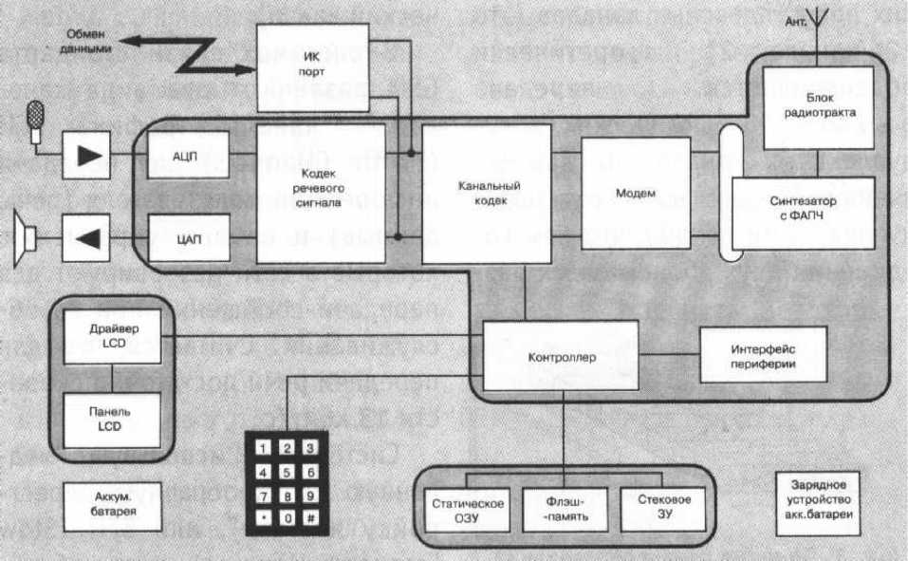
На рис. 11.6 представлена структурная схема сотового телефона.

Slide 106
В состав сотового телефона входят: аналого-цифровой (АЦП) и цифро­аналоговый (ЦАП) преобразователи речевого сигнала, кодек речевого сигнала, канальный кодек, модулятор-демодулятор (модем), синтезатор частоты с ФАПЧ и собственно радиотракт. Работой узлов трактов приема и передачи, а также устройством индикации управляет контроллер. Кроме того, он коммутирует периферийные устройства, которые могут быть подключены к трубке либо специальным соединительным кабелем, либо посредством инфракрасного или другого (например, BlueTooth) порта.

Slide 107
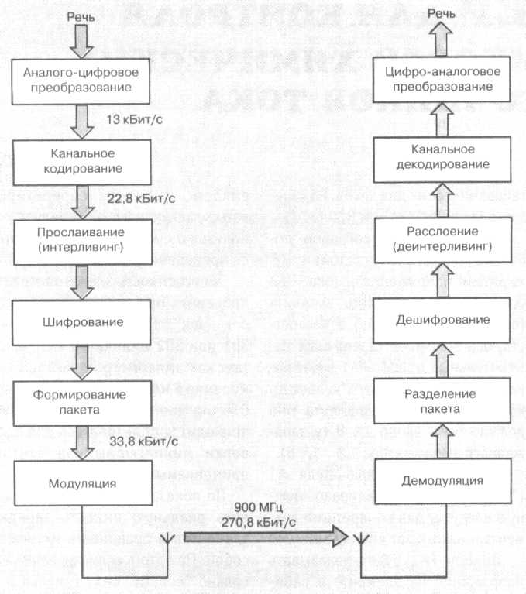
Рис. 11.7. Процессы кодирования и декодирования в сотовой связи GSM телефона

Slide 108
VAD выделяет интервалы речи, даже когда уровень шума соизмерим с уровнем голоса С микрофона речевой сигнал поступает в тракт передачи. Там он на первом этапе сегментируется (разбивается на сегменты длительностью 20 мс), а затем преобразуется в цифровой поток со скоростью 13 кбит/с (один сегмент составляет кодовую последовательность из 260 бит). Поскольку частотный спектр передаваемого сигнала ограничен узкой полосой пропускания радиотракта, речь кодируют по специальному алгоритму LCP- LTP-RPE-кодирования. Следует отметить, что GSM-кодирование оптимизировано исключительно для передачи речи с максимальным качеством.
На втором этапе для безошибочной передачи цифрового кода и исправления ошибок при приеме осуществляется канальное кодирование. Оно обеспечивает надежную связь при потерях не более 12,5% передаваемой информации, в основном обусловленных спецификой распространения радиоволн диапазонов 900 и 1800 МГц. При прослаивании (интерливинге) собирается пакет, включающий, помимо "оцифрованной речи" (канала трафика), и сигналы управления (канал управления).

Slide 109
11.4 Подсистема базовых станций М900/М1800
Подсистема базовых станций состоит из базовых приемопередающих станций (BTS) различных типов и конфигураций и контроллера базовых станций (BSC). Функционально к BSS также относится модуль транскодера ТС (часто устанавливается на стороне MSC), который находится между BSC и MSC и осуществляет функции кодирования/декодирования информации, а также мультиплексирования/демультиплексирования по схеме 4:1. Интерфейс Abis между БС и контроллером является внутренним (каждый производитель оборудования GSM реализует его по-своему), поэтому при установке базовых станций необходимо также использовать контроллер той же компании производителя. Стыковка оборудования NSS и BSS различных поставщиков возможна по открытому А-интерфейсу (между MSC и BSC).

Slide 110
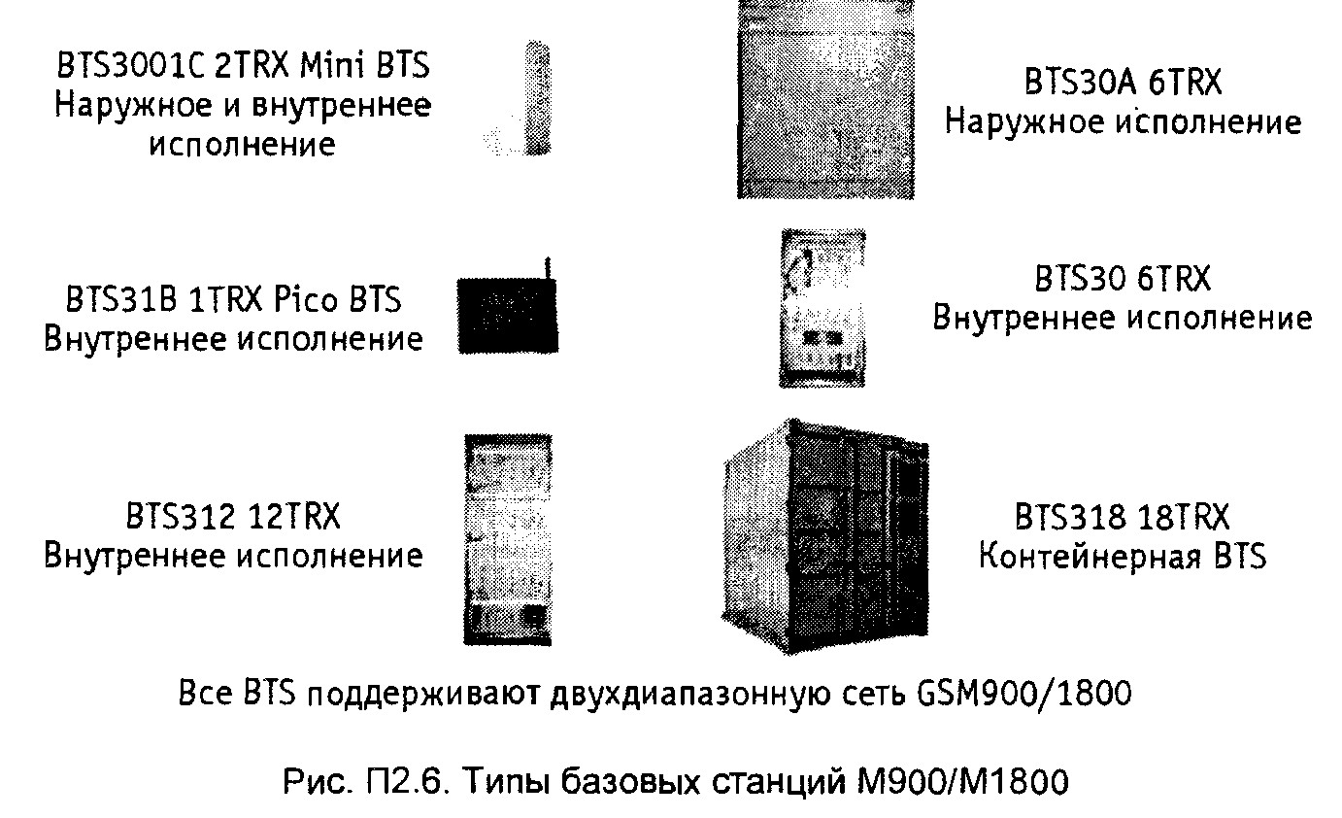
Серия базовых станций М900/М1800 (рис. 11.6). BTS управляет преобразованием сигналов радиосвязи в сигналы проводной сети, беспроводным демультиплексированием и мультиплексированием, кодированием радиоканала и функцией перескока по частоте или хэндовера

Slide 111
При построении сети BSS приходится учитывать множество разнообразных факторов, начиная от характера местности, условий распространения радиоволн до количества жителей на данной территории и ожидаемой величины нагрузки. Поэтому компания Huawei предлагает несколько типов базовых станций, которые рассчитаны на различное количество модулей приемопередатчиков (Transceiver Unit TRU) и имеют разное конструктивное исполнение. Все типы базовых станций позволяют комбинировать модули приемопередатчиков 900 и 1800 МГц. На настоящий момент для продаж в России сертифицированы базовые станции внутреннего типа исполнения ВТSЗI2 (12 TRU) и ВТS30 (6 TRU)). В ближайшее время также будет сертифицирована мини-ВТS3001, которая рассчитана на 1—2 модулей TRU.

Slide 112
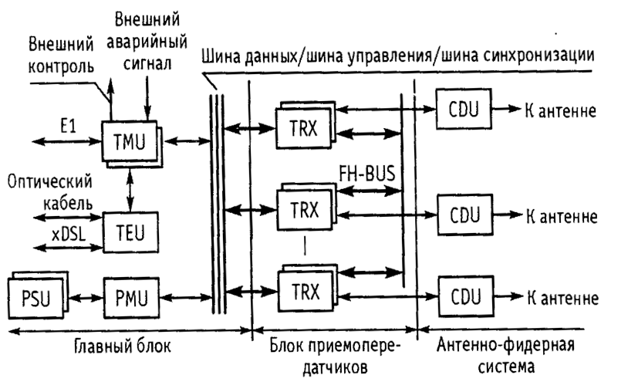
Рис.11.7 Структурная схема оборудование BTS

Slide 113
Структура аппаратного обеспечения (рис. 11.7). Базовая станция М900/М1800 состоит из трех частей: основного блока, блока приемопередатчиков (TRU) и антенно-фидерной системы. Основной блок. Состоит из блока синхронизации/передачи и управления (TMU), блока распределения синхронизации (TDU), дополнительного блока передачи (ТЕU), блока питания дополнительного блока передачи (ТЕS), блока мониторинга работы вентилятора (FМУ), блока электропитания (PSU)), блока мониторинга электропитания и состояния окружающей среды (РМU), блока распределения электропитания (SWITCH ВОХ), блока вентилятора (FAN ВОХ) и воздухозаборника (АIR ВОХ).

Slide 114
Блок приемопередатчиков, как следует из названия, включает в себя несколько модулей TRU. В рамках одной BTS возможно смешивание TRU, работающих в диапазоне 900 и 1800 МГц. Однако следует учесть, что в таком случае для каждого модуля TRU необходимо предусмотреть отдельный модуль комбайнеров (CDU).
Антенное фидерная система состоит из антенны, блока комбайнера (Combiner and Divider Unit - CDU), блока мачтового усилителя (Tower Amplification unit - ТА) и системы кабелей с низким потреблением мощности (Low consumption transmission cables). Его основные функции е передача и прием радиосигнала, а также выдача аварийной сигнализации.

Slide 115
Интерфейс Е-Abis. Выше говорилось о том, что каждая компания поставщик оборудования GSM — предлагает собственные реализации Abis интерфейса. Компания Huawei разработала собственную версию этого интерфейса, который называется улучшенный интерфейс Е-Abis(Enhanced Abis). В этом интерфейсе значительно уменьшено влияние джиттера синхронизации, сведены к минимуму задержки передачи и уменьшено число ошибочных битов передачи. Благодаря этому стала возможной реализация Abis интерфейса по спутниковому каналу, т.е. появилась возможность установки базовых станций в самых отдаленных местностях. К другим достоинствам Е- Abis также относятся:

Slide 116
- Мультиплексирование 15:1. Это означает, что для BTS с менее чем 15 TRU) необходим только 1Е1 на Abis интерфейсе, что приводит к сокращению линий передачи на 10-50% по сравнению со спецификациями.
- Каждая BTS имеет 8Е1 и поддерживает гибкую топологию (цепочка, кольцо, дерево, смешанные топологии).
- Интеграция с оборудованием SOH и РОН.
- Передача информации мониторинга окружающей среды.
-Поддержка разных режимов передачи: SOH, РОН, Microwave Satellite, HDSL, MDSL, Е1/Т1.

Slide 117
Лекция 12. Мобильная связь 3-го поколения. Стандарты WCDMA, UMTS.
3G - «третье поколение», набор услуг, которые объединяют как высокоскоростной мобильный доступ с услугами сети Интернет, так и технологию радиосвязи, которая создает канал передачи данных.
3G - это не просто быстрый доступ к Интернету, это кардинально новый подход к общению, доступу к информации и т. д. Другими словами, те возможности и те устройства, которые традиционно рассматривались как исключительно стационарные, станут мобильными. Пользователь сможет не только разговаривать со своим собеседником, но и видеть его с помощью видеотелефона, путешествовать по сети Интернет, вести бизнес, обучаться, развлекаться и все это с помощью небольшого устройства, напоминающего сегодняшний сотовый телефон. Естественно, такие услуги требуют высокоскоростной передачи данных.

Slide 118
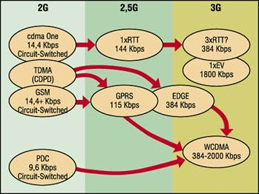

Slide 119
Основой мобильной связи третьего поколения станет технология IP, которая основана на пакетной передаче данных, что означает постоянное пребывание абонента в режиме on-line; при этом оплачиваться будет только объем переданной и полученной информации, а не время соединения, как это происходит сегодня.
Для реализации систем третьего поколения разработаны рекомендации по глобальным унифицированным стандартам мобильной связи:
- обеспечение качества передачи речи, сравнимого с качеством передачи в проводных сетях связи;
- обеспечение безопасности, сравнимой с безопасностью в проводных сетях;
- обеспечение национального и международного роуминга; поддержка нескольких местных и международных операторов;
- эффективное использование спектра частот; пакетная и канальная коммутация;
- поддержка многоуровневых сотовых структур;
- взаимодействие с системами спутниковой связи; поэтапное наращивание скорости передачи данных вплоть до 2 Мбит/с.

Slide 120
Сети третьего поколения 3G работают на частотах дециметрового диапазона около 2 ГГц, передавая данные со скоростью 2 Мбит/с. Они позволяют организовать видеотелефонную связь, смотреть на мобильном телефоне фильмы и телепрограммы и т. д. В мире сосуществуют два стандарта 3G: UMTS (или W-CDMA) и CDMA2000. UMTS распространен в основном в Европе, CDMA2000 - в Азии и США. По данным Wireless Intelligence, на конец ноября 2006 г. в мире насчитывалось 364 млн абонентов 3G, из них 93,5 млн были подключены к сетям UMTS и 271,1 млн - к СDMA2000.
Решение этой проблемы (совместимость стандартов и глобальный роуминг) абсолютно аналогично уже применяющемуся сегодня - разработка многомодовых терминалов, способных работать в двух и более стандартах.

Slide 121
Термин 3G используется для описания сервисов мобильной связи стандарта следующего (третьего) поколения, которые обеспечивают более высокое качество звука, а также высокоскоростную интернет-связь и мультимедийные сервисы. Мобильные сети третьего поколения (3G) отличаются от сетей второго поколения (2G), таких как например цифровой стандарт мобильной связи GSM и переходного поколения (2.5G), таких как например GPRS - гораздо большей скоростью передачи данных, а также более широким набором и высоким качеством предоставляемых услуг.
ITU, работающий с промышленными организациями по всему миру, определяет и утверждает технические требования и стандарты, а также правила использования спектра для систем 3G в рамках программы IMT-2000 (International Mobile Telecommunications-2000).

Slide 122
IMT-2000 - это рекомендации, разработанные Международным Институтом Электросвязи (ITU), касающиеся вопросов использования частотного спектра и технических особенностей для всего семейства стандартов 3-го поколения. Рекомендации описывают пути эволюции существующих в мире стандартов 2-го поколения в стандарты 3-го поколения. ITU требует, чтобы сети IMT-2000 (3G), помимо прочих свойств, обеспечивали улучшенную емкость системы и эффективность использования спектра для систем 2G и поддерживали сервисы передачи данных со скоростями - минимум 144 кбит/с, при использовании в мобильном режиме (не в помещениях), и максимум 2 Мбита/с, в не мобильных условиях (в помещениях).

Slide 123
Основываясь на этих требованиях, в 1999 году ITU одобрил пять радиоинтерфейсов для стандартов IMT-2000, как часть рекомендаций ITU-R M.1457. CDMA2000 - это один из пяти упомянутых стандартов. Он также известен под названием IMT-CDMA Multi Carrier в классификации ITU.
CDMA-2000 3G предлагает практически осуществимое решение для любого существующего на рынке сотового или PCS оператора - а также операторов, уже имеющих новую лицензию 3G. CDMA-2000 был разработан таким образом, что любой беспроводный носитель, вне зависимости от интерфейса, частоты или стандартов базовой сети, может извлечь пользу из его спектральной эффективности. С учётом специфики существующих в мире на сегодняшний день сетей сотовой связи, были разработаны варианты миграции этих сетей в сети третьего поколения.

Slide 124
Важным элементом услуг 3G станет мобильная электронная коммерция, когда оплатить товары и услуги можно будет через мобильный телефон. Он тем самым превратится в виртуальный кошелек. Кроме того, разработчики всерьез рассматривают возможность запуска такой услуги, как удаленная медицинская диагностика. IMT-2000 обеспечивает:
» высокую скорость передачи данных как внутри помещений, так и на открытой местности;
» симметричную и асимметричную передачу данных;
» поддержку канальной и пакетной коммутации для обеспечения таких сервисов, как Internet Protocol (IP) и Real Time Video;
» высокое качество голоса, не уступающее качеству голоса при передаче по проводной линии;
» большую компактность спектра и более эффективное его использование;
» возможность глобального роуминга.

Slide 125
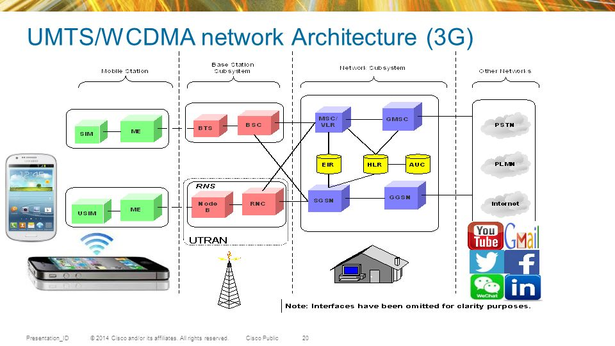

Slide 126
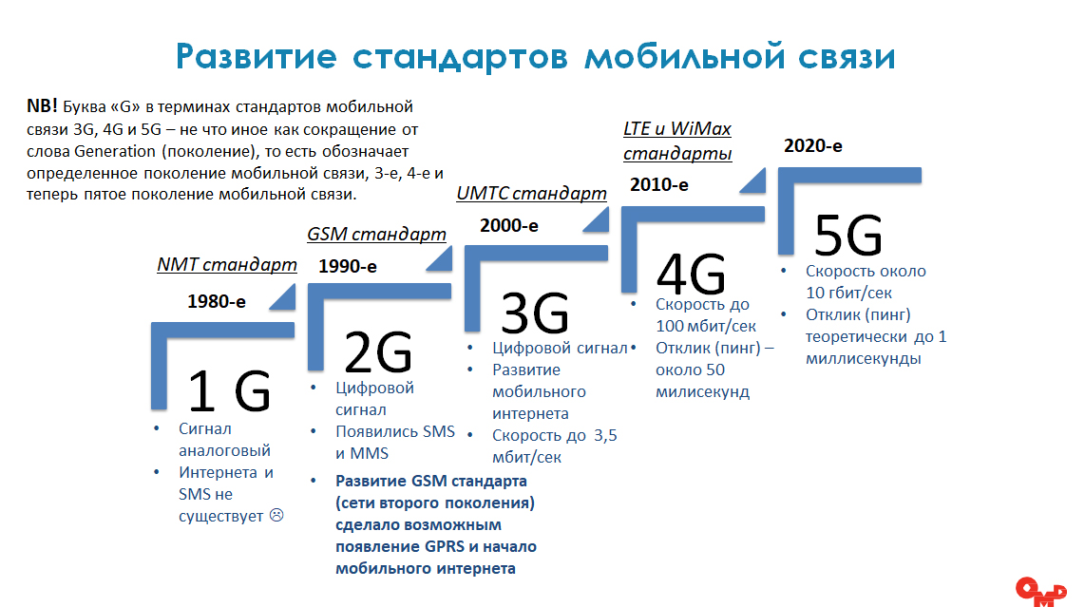

Slide 127
3G: что это за технология
Основная задача этого популярного стандарта заключается в обеспечении стабильного подключения к Всемирной паутине и интернету в деревне. Скорость соединения ниже, чем в сети 4 поколения, но большая зона покрытия вполне компенсирует этот недостаток.
Технология 3G предоставляет пользователю следующие возможности:
просмотр потокового видео;
видеосвязь;
стримминг аудио;
серфинг сайтов;
скачивание достаточно больших массивов информации.
Чтобы понять, что такое сеть 3G, стоит разобраться в принципе работы технологии. Основной частотой вещания такой связи является диапазон 2,1 ГГц.

Slide 128
Для организации передачи данных провайдеры используют несколько стандартов мобильной связи:
CDMA;
UMTS;
HSDPA;
HSPA+;
DC-HSPA+.
Именно отличия в реализации этих протоколов и объясняют, почему разная скорость в одной сети.
CDMA - Этот протокол лег в основу всех ныне существующих стандартов третьего поколения связи. Он обеспечивает множественный доступ к интернет-ресурсам, разделяя каналы по коду.
UMTS - Протокол 1 поколения связи. Этот стандарт сегодня практически не используется, что объясняется низким показателем пропускной способности. В рамках этого протокола скорость передачи данных не превышает 2 Мбит/с.
HSDPA - Во многих областях сегодня применяют этот протокол для передачи данных. Чтобы понять, какая скорость 3G предоставляется пользователя по этому протоколу, нужно знать его конкретную версию. Первые стандарты обеспечивали скорость в пределах 3,6 Мегабит в секунду.

Slide 129
После модернизации этот показатель постепенно увеличивался до таких пределов: 7,2 Мбит/с;, 14,4 Мбит/с;, 28,8 Мбит/с.
Максимальную скорость обеспечивает использование технологии MIMO 2x2, которая реализует передачу данных в рамках работы двух каналов.
HSPA+ что это за стандарт
HSPA+ – разновидность протокола HSDPA, обеспечивающая скорость до 21,6 Мбит/с. Отличается широким диапазоном передачи данных, достигающим 5 МГц. Его называют переходным стандартом между показателями скорости в 3G и 4G.
Стандарт DC-HSPA+
Этот протокол обеспечивает широкий канал передачи данных на частоте до 10 МГц, который обеспечивает пользователя скоростью 42,2 Мбит/с. Это значение максимально приближено к скорости сетей 4 поколения LTE.
Стремительное развитие этих продуктов не уменьшает сегодня число активных пользователей услугами связи и интернета 3G в деревне в Ленинградской области. Широкая зона покрытия и всеобщая доступность объясняют этот факт.

Slide 130
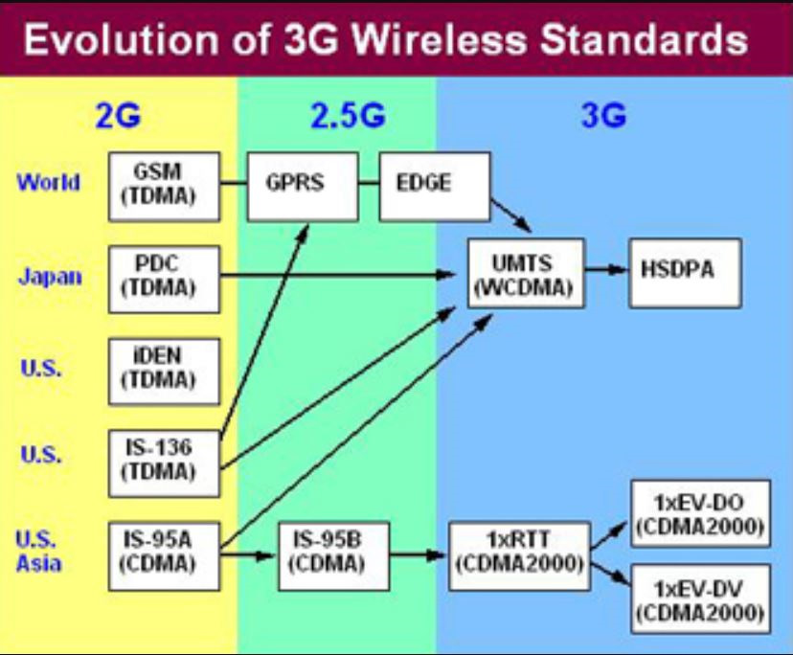

Slide 131
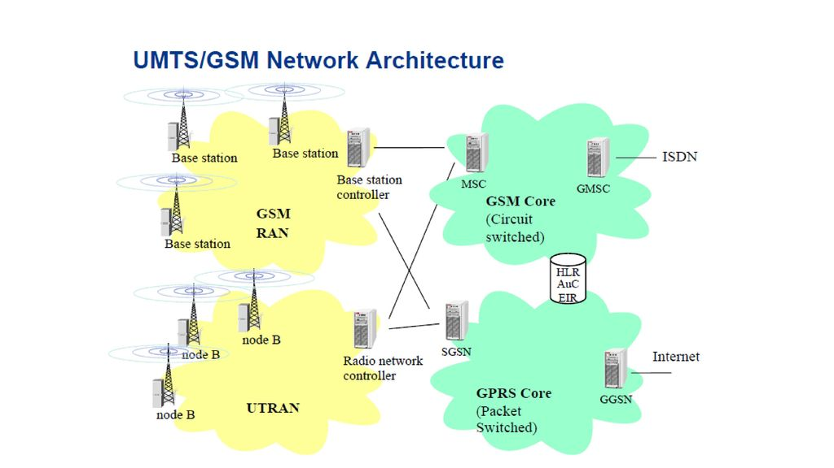

Slide 132
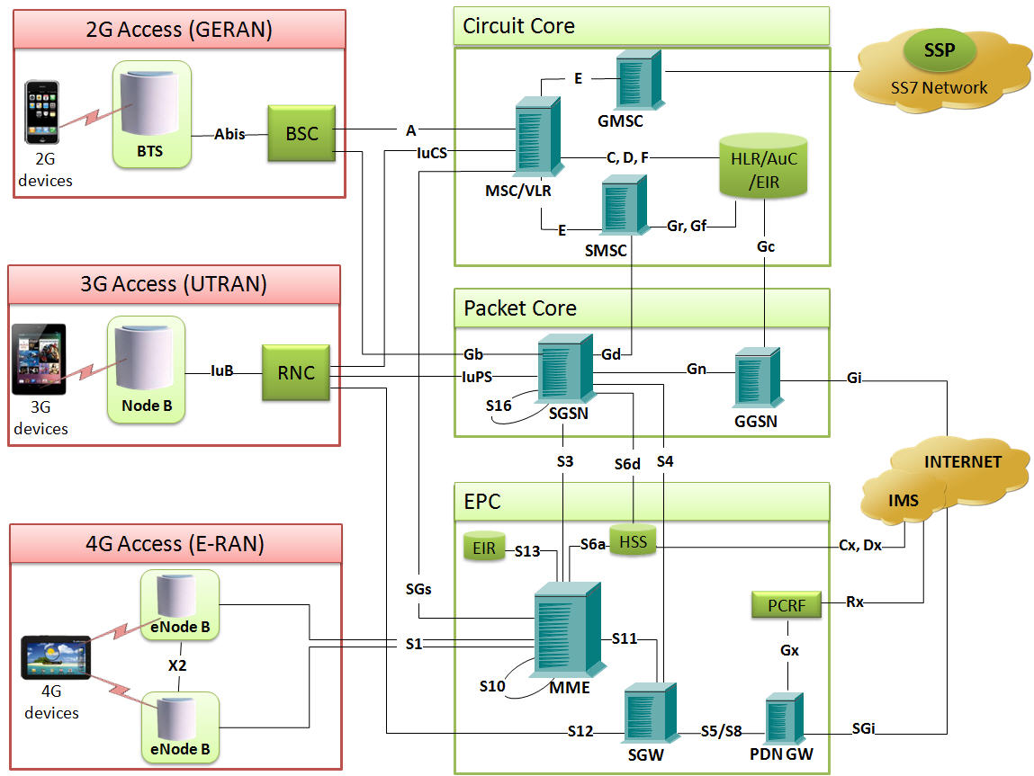

Slide 133
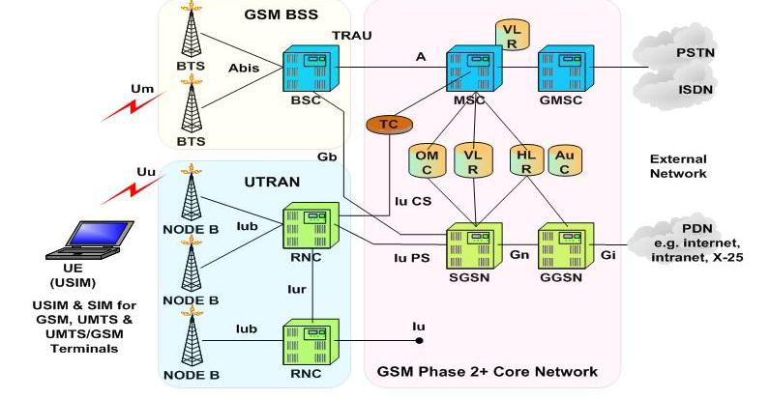

Slide 134
ЛЕКЦИЯ №13 . Структурная схема оконечной станции и основные узлы оборудования ЦСП.
13.1 Обобщенная структурная схема оконечной станции цифровой системы передачи с ИКМ-ВРК.

Slide 135
Цифровой системой передач (ЦСП) называется комплекс технических средств, предназначенный для образования цифровых каналов, трактов и линейного тракта, обеспечивающего передачу цифровых сигналов электросвязи. Канал электросвязи – это тот индивидуальный путь между двумя абонентами или оконечными абонентскими устройствами, расположенными в пространстве, по которому передается сигнал электросвязи. Независимо от вида передаваемых сообщений любая сеть предоставляет абонентам канал электросвязи, по которому и осуществляется передача информации. Таким образом, канал электросвязи предоставляет собой технические средства и среду распространения (кабель, световод, волновод, РРЛ и т. д. ), на основе которых формируется путь для передачи сигналов электросвязи между абонентами.
Цифровым сигналом электросвязи, или просто цифровым сигналом, называется сигнал электросвязи, параметры которого характеризуются конечным множеством возможных дискретных значений и описываются функцией дискретного времени.

Slide 136
Цифровой сигнал может быть многоуровневым, т.е. в интервале изменений параметра может иметь конечное множество дискретных состояний. Сигнал может быть, например, двухуровневым, т.е. представлять собой случайную последовательность токовых (1) и бестоковых (0) посылок. Трехуровневый сигнал представляет случайную последовательность символов (+1), (-1), (0) или импульсов положительной, отрицательной полярности и бестоковых посылок.
Единицей технической оснащенности ЦСП является типовой или основной цифровой канал (ОЦК) со скоростью передачи сигналов 64 кбит/с. Кроме того, различают: первичный цифровой канал (ПЦК), вторичный цифровой канал (ВЦК), третичный цифровой канал (ТЦК) и четверичный цифровой канал (ЧЦК).

Slide 137
13.2 Плезиохронная цифровая иерархия — ПЦИ (PDH)
Структура первичной сети предопределяет объединение и разделение потоков передаваемой информации, поэтому реализуемые на ней системы передачи строятся по иерархическому принципу. Применительно к цифровым системам этот принцип заключается в том, что число каналов ЦСП, соответствующее данной ступени иерархии, больше числа каналов ЦСП предыдущей ступени в целое число раз.
Приставка «плезио» переводится на русский язык как «почти». Следовательно, ПЦИ имеет смысл «почти синхронной иерархии». Согласно рекомендации G.702 cтандартизированы МСЭ-Т три версии: европейская, американская и японская (рис. 13.1)

Slide 138
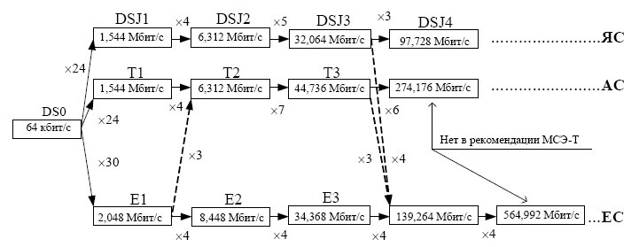
Рис. 13.1. Потоки PDH в европейской (ЕС), американской (АС), японской (ЯС) версиях

Slide 139
Первичная цифровая иерархия — ПЦИ (2048 кбит/с) Е1
Вторичная цифровая иерархия — ВЦИ (8448 кбит/с) Е2
Третичная цифровая иерархия — ТЦИ (34368 кбит/с) Е3
Четверичная цифровая иерархия — ЧЦИ (139264 кбит/с) E4
Е5 Пятеричная цифровая иерархия — ПЦИ (564992 бит/с) E5
Российский стандарт придерживается европейской версии иерархии. Здесь вместо названий «мультиплексоры E1, E2, E3, E4» используются соответственно термины «ИКМ-30, ИКМ-120, ИКМ-480, ИКМ-1920» (см. рис. 13.2).)

Slide 140
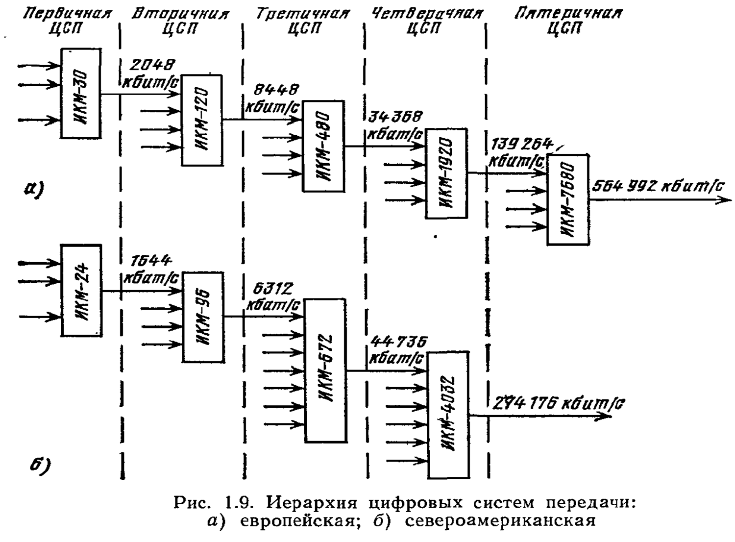

Slide 141
Обобщенная структурная схема оконечной станции ЦСП с ИКМ-ВРК для формирования каналов тональной частоты (КТЧ) на основе цифровых каналов приведена на рис. 13.2. Основными функциональными узлами ЦСП с ИКМ-ВРК являются:
1)индивидуальный АИМ тракт; а) аналого – цифровое оборудование (АЦО);
б) оборудование временного группообразования (ОВГ);
в) оборудование линейного тракта оконечной станции (ОЛТ-ОП).
АИМ индивидуальный тракт - предназначен для осуществления процесса дискретизации аналового сигнала или амплитудно-импульсной модуляции при передаче и демодуляции АИМ сигнала на приеме. Основными элементами АИМ индивидуального тракта являются :
У_{ДЛпер},У_{ДЛпр}- удлинители тракта передачи и тракта приема соответственно , предназначенные для установки номинальной величины остаточного затухания канала и номинальной диаграммы уровней передачи при обработке сигналов;

Slide 142
2) У_{НЧ пер} – усилитель низкой частоты тракта передачи, предназначен для компенсации потери мощности входного аналогового сигнала при его ограничении по спектру и в процессе его дискретизации (амплитудно-импульсной модуляции);
3) У_{НЧ пр} – усилитель низкой частоты тракта приема при демодуляции АИМ сигнала; Д-3,4 – фильтр нижних частот (ФНЧ) тракт передачи предназначен для ограничения полосы частот входного аналогового сигнала с целью выполнения требований теоремы Найквиста – Котельникова и формирования эффективно передаваемой полосы частот КТЧ; ФНЧ Д-3,4 в тракте приема выполняет демодуляцию АИМ сигнала; выделяет спектр исходного сигнала из спектра АИМ сигнала; КАИМ – канальный амплитудной – импульсный модулятор (ДИСКРЕТИЗАТОР)осуществляет дискретизацию аналогового сигнала периодической последовательностью импульсов f(t) с периодом следования T_{д} , поступающей от ГО – генераторного оборудования; КС- канальный селектор, предназначенный для выделения индивидуального канального АИМ сигнала из многоканального группового АИМ сигнала.

Slide 143
Аналого-цифровое оборудование тракта передачи осуществляет процесс цифровой обработки группового АИМ-1 сигнала, полученного на выходе УОКС – устройства объединения N_{k} канальных сигналов (индивидуальных АИМ-1 сигналов), с целью формирования группового ИКМ сигнала. С выхода УОКС АИМ-1 сигнал поступает а АЦП – аналого-цифровой преобразователь, где над групповым АИМ-1 сигналом осуществляются следующие операции:
преобразование АИМ-1 в АИМ-2; 2) квантование; 3) кодирование по А- или μ – законам компандирования
С выхода АЦП групповой ИКМ сигнал поступает в ФПЦС – формирователь первичного цифрового сигнала или потока (ПЦП), состоящего из кодовых комбинаций отсчетов отдельных каналов и сигналов , соответствующих различным видам цикловой и сверхцикловой синхронизации (СС), сигналов управления и взаимодействия (СУВ) , сервисных сигналов и сигналов передачи данных.
Цикловая синхронизация обеспечивает синхронную работу КАИМ на передаче и КС на приеме. СУВ обеспечивают функционирование приборов автоматических телефонных станций. Временные соотношения между различными составляющими ПЦП отображаются его временной структурой.

Slide 144
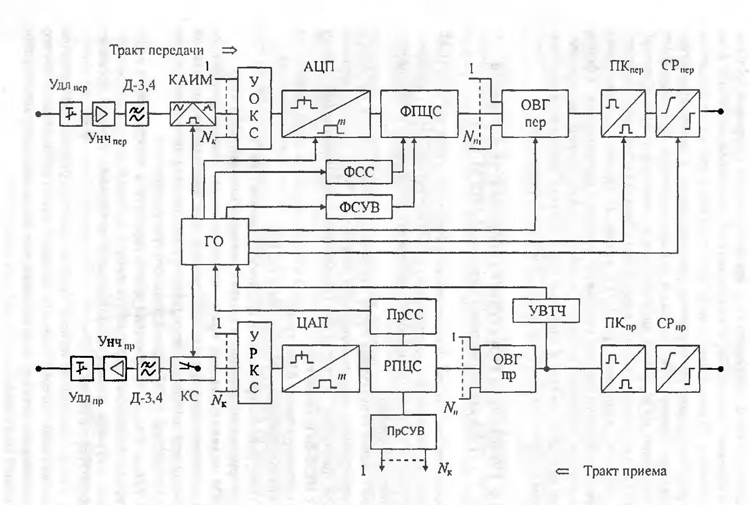
Рис.13.2. Обобщенная структурная схема оконечной станции ЦСП с ИКМ-ВРК. АИМ сигнала на приеме.

Slide 145
Оборудование временного группообразования (ОВГ_{пер}) или временного мультиплексирования тракта передачи осуществляет формирование вторичного цифрового потока (ВЦП) на основе объединения N_{п} первичных цифровых потоков и т.д.
Оборудование линейного тракта оконечной станции (ОЛТ-ОС) осуществляет формирование с помощью преобразователя кода передачи (ПК_{пер}) линейного цифрового сигнала, энергетические параметры которого максимально согласованы с параметрами передачи линии связи: электрического или оптического кабеля, радиорелейной или спутниковой линии передачи. В ОЛТ-ОС осуществляется не только преобразование кода группового ИКМ сигнала на выходе ОВГ_{пер} в код линейного цифрового сигнала, но спомощ ью станционного регенератора передачи (СР_{пер}) импульсам линейного цифрового сигнала придается форма, обеспечивающая их минимальные межсимвольные искажения. Оборудование линейного тракта оконечной станции (ОЛТ-ОС) тракта приема осуществляет:1)с помощью станционного регенератора приема (СР_{пр}) полное восстановление-регенерацию линейного цифрового сигнала и преобразование формы его импульсов в прямоугольную;
2)преобразование кода линейного цифрового сигнала с помощью преобразователя кода приема (ПК_{пер}) в код группового цифрового ИКМ сигнала.

Slide 146
Оборудование временного группообразования (ОВГ_{пр}) или временного мультиплексирования тракта приема осуществляет разделение группового ИКМ сигнала на составляющие его цифровые потоки. Оборудование цифровой обработки сигналов и временного группообразования тракта передачи и приема должно работать синхронно. Для этого на приеме из группового ИКМ сигнала с помощью устройства выделения тактовой частоты (УВТЧ) выделяется периодическая последовательность импульсов, следующих с тактовой частотой соответствующего цифрового потока, и подается на генераторное оборудование приема (ГО), осуществляя его тактовую синхронизацию.
Аналого-цифровое оборудование тракта приема осуществляет процесс обработки группового цифрового ИКМ сигнала, полученного на выходе ОВГ, с целью получения из него группового АИМ-2 сигнала. С выхода распределителя первичного цифрового сигнала (РПЦС) групповой ИКМ сигнала поступает на цифро-аналоговый преобразователь (ЦАП), где происходит его декодирование, т.е. формируется групповой АИМ-2 сигнал.

Slide 147
С помощью устройства разделения канальных сигналов (УРКС) и канальных селекторов (КС) осуществляется выделение канального АИМ сигнала. Для обеспечения синхронной и синфазной работы оборудования из группового ИКМ сигнала с помощью распределителя первичного цифрового сигнала (РПЦС) выделяется синхросигнал, соответствующим образом обрабатывается приемником синхросигнал (ПрСС), и осуществляет синхронизацию генераторного оборудования (ГО). Для нормальной работы приборов автоматических телефонных станций (АТС) с помощью РПЦС выделяются сигналы управления и взаимодействия (СУВ), которые обрабатываются приемником (ПрСУВ) и подаются на соответствующие приборы АТС.

Slide 148
ЛЕКЦИЯ № 14.Формирование структуры цикла передачи ЦСП.
Первичный цифровой поток построен на основе сверхциклов (СЦ), циклов (Ц), канальных интервалов (КИ) и тактовых интервалов (ТИ). Канальный интервал – время, в течение которого предается один закодированный отсчет, тактовый интервал – время, в течение которого передается один разряд (символ) кода – нуль и единица.
Сверхцикл передачи (СЦ) соответствует минимальному интервалу времени, за который передается один отсчет каждого из сигнальных (СК) и каналов передачи аварийной сигнализации (потеря сверхцикловой или цикловой синхронизации).

Slide 149
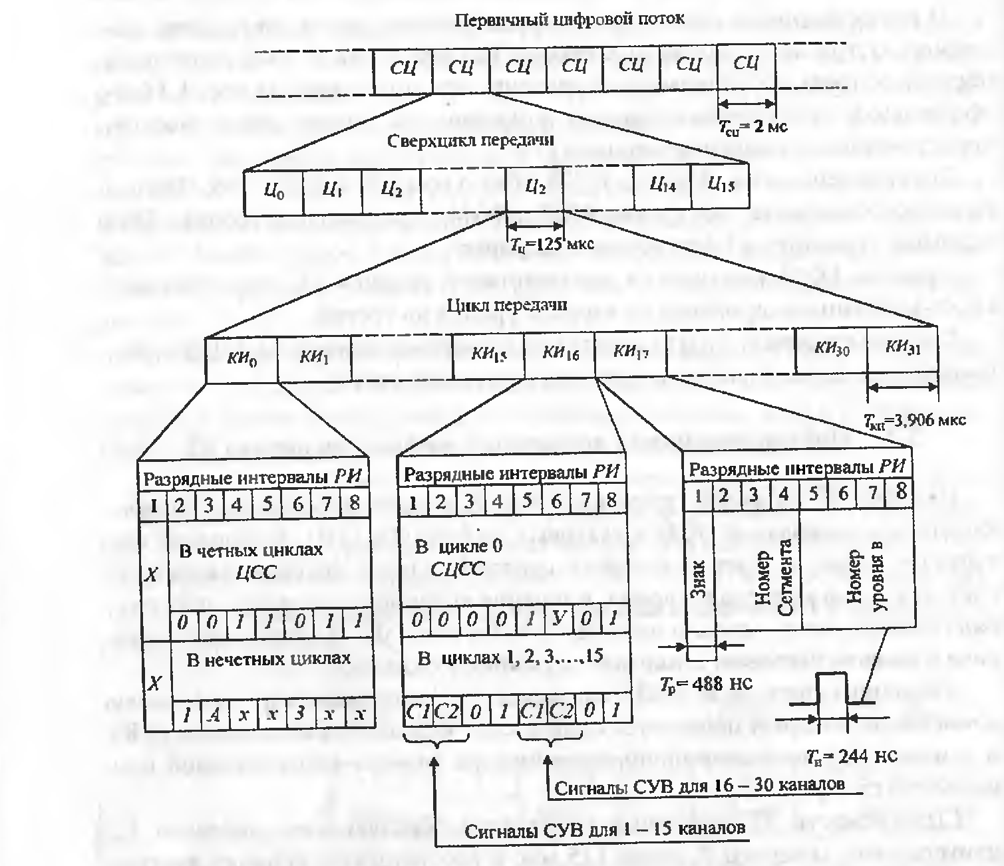
Рис.6.1. Структура цикла и сверхцикла первичного цифрового потока Е1.
Notes:
Совокупность 32 канальных интервалов образует цикл передачи Ц, длительность которого Т_{ц} равна 125мкс и соответствует периоду дискретизации Т_{д}. 16 циклов первичного цифрового потока (с Ц₀ по Ц₁₅), в течение которых передаются сигналы управления и взаимодействия (СУВ) тридцати телефонных каналов, составляют сверхцикл СЦ, длительность которого Т_{сц} = 2 мс.

Slide 150
Каждый цикл подразделяется на 32 канальных интервала длительностью Т_{ки} = 3,906 мкс. Из них 30 интервалов (КИ₁ – КИ₁₅ и КИ₁₇- КИ₃₁) отводятся для передачи сигналов по основному цифровому каналу (ОЦК). Каждый КИ состоит из восьми разрядных интервалов – РИ – 1,2,3,…,7,8, длительность которых Т_{р} = 488 нс. Половина разрядного интервала может быть занята передачей единицы – прямоугольного импульса длительностью τ_{и} = 244 нс. При передаче нуля импульс в разрядном интервале отсутствует. Интервалы КИ₀ в четных циклах предназначаются для передачи циклового синхросигнала – ЦСС, имеющего вид 0011011 и занимающего разрядные интервалы 2-8. В 1-м разрядном интервале Х всех циклов передается информация постоянно действующего канала передачи дискретной информации (ПДИ). В нечетных циклах 3-й (А) и 6-й (3) разрядные интервалы используются для передачи информации о потере цикловой синхронизации (Авария ЦС) и контроля снижения остаточного затухания каналов (Ост. Затухание) до значения. При котором в них может возникнуть самовозбуждение. Разрядные интервалы 4,5,7 и 8 являются свободными (х), их занимают единичными сигналами для улучшения работы выделителей тактовой частоты.

Slide 151
В интервале КИ₁₆ нулевого цикла (Ц₀) передается сигнал сверхцикловой синхронизации вида 0000 (1-4 разрядные интервалы), а также сигнал о потере сверхцикловой синхронизации (6-й разрядный интервал У–Авария СЦС). Остальные три разрядных интервала свободны (х). В канальном интервале КИ₁₆ остальных циклов (Ц₁ – Ц₁₅) передаются сигналы управления и взаимодействия (СУВ) приборами АТС, причем в Ц₁ – Ц₁₅ на позициях 1-го и 2-го разрядных интервалов передаются сигналы 1- 15 каналов тональной частоты, на позициях 5-го и 6-го интервалов передаются сигналы для 17 – 31 каналов и т.д. Разрядные интервалы 3,4,7 и 8 свободны, но могут быть использованы для организации сервисных каналов различного назначения.

Slide 152
В цикле размещается 32 х 8 = 256 символов или N_{б} = 32 байта. Скорость цифрового потока, в самом общем случае, может быть рассчитана по формуле
С = 0,064*N_{б}, Мбит/с.
Для потока Е1 скорость равна
С_{Е1} = 0,064*N_{б}= 0,064*32 = 2.048, Мбит/с

Slide 153
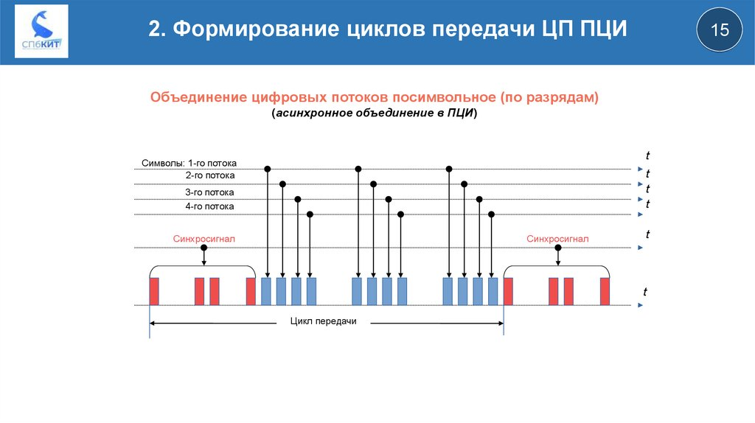

Slide 154
ТЕМА 15. АЦП, ИКМ, СКРЕМБЛИРОВАНИЕ
Краткая аннотация лекции: приведены элементы и устройства цифровых систем передачи, структурная схема систем с ИКМ, описаны принципы нелинейного кодирования речевых сигналов и основы скремблирования.
Цель лекции: изучить функции элементов и устройств цифровых систем передачи, обеспечивающих преобразование исходного аналогового сигнала в цифровой, и способы формирования канального сигнала.
15.1 АЦП
Современные системы связи с подвижными объектами являются цифровыми. Поэтому для передачи аналоговых сообщений, в первую очередь, речевых сигналов производиться предварительное преобразование из аналогового сигнала в цифровой вид.

Slide 155

Структурная схема передачи данных в этом случае выглядит следующим образом (см. рис. 15.1).
ИРС - источник речевого сигнала;
АЦП - аналого-цифровой преобразователь;
ЦЛП - цифровая линия передачи;
ЦАП - цифро-аналоговый преобразователь;
ПРС - получатель речевого сигнала.
Рис.15.1. Типичная схема цифровой линии передачи речевого сигнала

Slide 156
Преобразование аналогового сигнала U(t) в цифровой сигнал U^t) осуществляется в два этапа. На первом этапе выполняется дискретизация по времени, в результате которого формируются отсчеты U(ti), i =1, 2, 3 ... аналогового сигнала в дискретные моменты времени t_{i}, где At = t_{i+1} - t_{i} . На втором производиться квантование по уровню каждого отсчета, в результате которого непрерывная случайная величина U(t_{i}) преобразуется в дискретную U^ti).
Принцип линейного кодирования представлен на рисунке. Импульс, соответствующий значению сигнала в некоторый момент временикодируется двоичным числом, который представляет собой уровень сигнала (см. рис. 15.2).

Slide 157
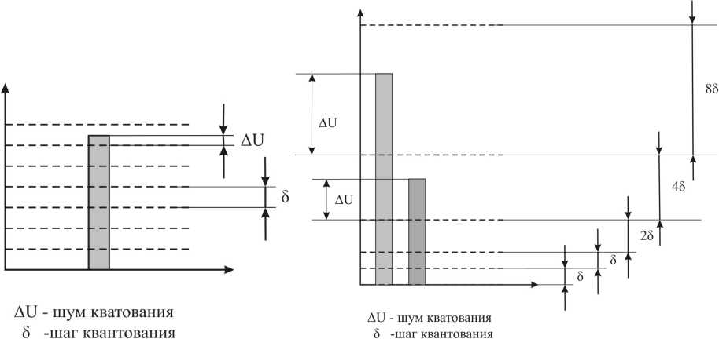
Рис. 15.2. Кодирование сигнала: а - линейное, б – нелинейное

Slide 158
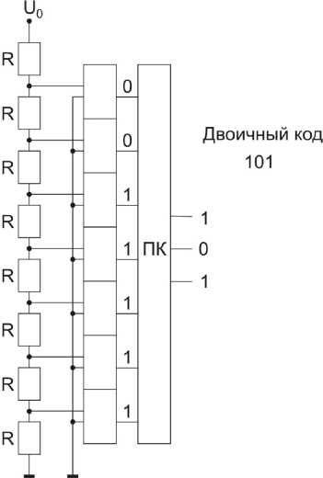
На если соседние уровни отстоят друг от друга на один и тот же шаг квантования, то кодирования называется линейным (рис. 15.2 а), в противном случае нелинейным (рис. 15.2 б).
На рис. 15.3 показана структурная схема АЦП параллельного типа
Рис. 15.3. Структурная схема АЦП параллельного типа

Slide 159
В АЦП параллельного типа преобразование в код происходит за один такт, и АЦП параллельного типа обладает более высоким быстродействием по сравнению с АЦП последовательного приближения.
Число компараторов определяется формулой: 2^{разрядность} -1
Пример 1.Для 3-разрядного АЦП: 2-1 = 7 (компараторов).
Пример 2 Для 8-разрядного АЦП: 2 -1 = 255 (компараторов)
Единственным недостатком, которые обладают АЦП параллельного типа - это большее число компараторов по сравнению с АЦП последовательного приближения, где используется всего один компаратор. На рис. 15.4 показана структурная схема АЦП последовательного типа.

Slide 160
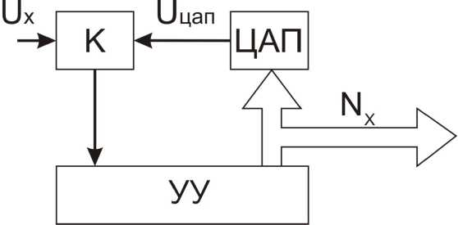
Рис. 15.4. Структурная схема АЦП последовательного типа
В АЦП последовательного типа преобразование в код происходит за m тактов, где m совпадает с разрядностью АЦП. Временные диаграммы АЦП последовательного типа для преобразования сигнала в код показаны на рис. 15.5.

Slide 161
15.1 Тип линейного кодирования
Выбор вида линейного кода (кода передачи) зависит прежде всего от типа используемой для передачи линии связи. Линейный сигнал может отличаться от исходного преобразуемого кода длительностью импульсов, полярностью, числом возможных уровней, тактовой частотой (скоростью передачи) и т.д. Вместе с тем при выборе и построении того или иного кода учитывают ряд свойств, которыми должен обладать этот код (линейный сигнал): Используемые типы кодирования: HDB-3 (КВП-3 код высокой плотностью единиц) (стандартизирован), либо AMI (код с чередованием полярности импульсов(ЧПИ)). Использование кода AMI в настоящее время уже не рекомендуется, однако, ряд старых цифровых систем передачи могут использовать этот код.

Slide 162
На рис. 3.4 а) представлена двоичная кодовая комбинация, б) полученная из нее комбинация в коде ЧПИ. Видно, что символы, используемые в комбинации кода ЧПИ, могут иметь три уровня: -1; 0; +1. В то же время количество информации в кодовой комбинации ЧПИ такое же, как и в двоичном коде, так как она получена из двоичной комбинации. Количество информации в кодовой комбинации, состоящей из элементов трех уровней, больше, чем в двоичной. Избыточность информации при использовании кода ЧПИ позволяет контролировать наличие ошибок в линейном тракте.
- код должен быть в достаточной мере помехоустойчивым (при заданной средней мощности сигнала в линии должна обеспечиваться допустимая вероятность ошибки в условиях воздействия неустранимых помех);

Slide 163
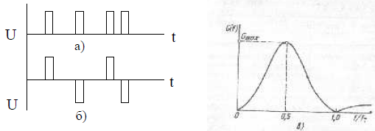

Рисунок 6.2 Квазитроичный код AMI (ЧПИ) и его спектр.
Сигнал с ЧПИ обладает одним существенным недостатком - при отсутствии передачи по части каналов в сигнале появляются длинные серии пробелов (нулей). В данном случае возможен сбой системы тактовой синхронизации. Чтобы этого не происходило, следует ограничить в коде ЧПИ число подряд следующих нулей. Эта задача была решена созданием кодов с высокой плотностью единиц (КВП). Наибольшее распространение получил код КВП-3, в комбинациях которого допускается не более трех нулей между двумя соседними единицами. Этот код еще называют модифицированным квазитроичным кодом МЧПИ.

Slide 164

HDB-3 — код высокой плотности единиц
Рисунок 3.5 — Пример кода HDB-3 (КВП-3)

Slide 165

Рисунок 6.3 — Алгоритм формирования кода HDB-3
олее трех, то каждые четыре нуля заменяются комбинацией
(вставкой) двух видов:
- 000V – если за предыдущим символом V появилось
нечетное количество символов В;
- В00V – если за предыдущим символом V появилось
четное количество символов В:
где V – единичный символ, повторяющий полярность
предыдущего единичного символа;
B- единичный символ, формируемый по закону ЧПИ.
Двойная подстановка позволяет сбалансировать число положительных и
отрицательных ≪1≫ и исключить появление постоянной составляющей в спектре
линейного сигнала. Временные диаграммы и энергетический спектр кода МЧПИ
приведены на рисунках 5а и 5б соответственно.

Slide 166


Slide 167

Рис.6.3. Линейные коды цифровых систем передачи по Э

Slide 168

Рисунок 6.4 Формирования кода КВП-3

Slide 169
ТЕМА 17. МОДЕЛИ ПРЕДСКАЗАНИЯ УРОВНЯ СИГНАЛОВ (ОКАМУРЫ, ОКАМУРЫ-ХАТА
Краткая аннотация лекции: приведено описание моделей предсказания сигналов для систем связи с подвижными объектами (Окамуры и Окамуры-Хата) для графического и аналитического способов расчета.
Цель лекции: изучить методики предсказания уровня сигнала в системах с подвижными объектами.
  Модель Окамуры
Существует ряд моделей для прогнозирования уровня радиосигнала в системах подвижной радиосвязи. В городских условиях практически нет прямой видимости между антеннами базовой станции (БС) и абонентской станции (АС), и мощность принятого сигнала оказывается значительно ниже, чем на свободном пространстве.

Slide 170
Дополнительное ослабление в городе на частоте 900 МГц в среднем составляет 20 .. 30 дБ при протяженности трассы 1 .. 10 км. Это ослабление вызвано в основном отражением и рассеиванием энергии сигнала на крупных строениях.
Рельеф местности существенно влияет на уровень сигнала. Известны два основных метода для учета его влияния: детерминированный и статистический. Первый позволяет рассчитывать множитель ослабления по конкретному профилю пролета. Он широко используется при расчете энергетических параметров в линии связи по схеме «от точки к точке», например в радиорелейных линиях. В этом случае медианное значение мощности сигнала в точке приема - это такое значение, которое превышает в течение 50% времени наблюдения (н-р, месяца). В сотовых системах, где БС должна обеспечить связь на территории соты, нашли применение статистические методы, при которых параметры рельефа (высоты препятствий, их форма и взаимное расположение, наклон местности и т.п.) считаются случайными величинами. Характер рельефа местности в соте оценивают параметрами, усредненными на участках трассы протяженностью 5 .. 10 км.

Slide 171
Выбор энергетических параметров в сотовых системы радиосвязи должен обеспечить уверенный прием в зоне обслуживания БС. В точках приема на границе соты уровни сигнала будут различными вследствие неодинакового влияния застройки и рельефа местности. Поэтому в сотовых системах радиосвязи путем усреднения по двум параметрам: по времени и расположению (по числу точек приема) определяют усредненную медианную мощность (УММС). УММС - это такое значение, которое не превышает 50% времени наблюдения и в 50% точек приема, находящихся на расстоянии г от передающей станции. УММС рассчитывается по формуле:
Рм ^{(г)}= РмЫ ^{(г,50}%^{,50}%⁾ .

Slide 172
Модель Окамуры основана на экспериментальных результатах, полученных Окамурой. Сначала определяется ослабление сигнала при распространение квазигладкой местности. «Квазигладкая трасса» по Окамуре
это трасса протяженностью несколько километров, на которой средняя высота неровностей не превышает 20 м.
Под трассами с наклоном подразумевают трассы, на которых рельеф плавно понижается (или повышается) на расстоянии 5 км и более. Для нее определяют средний угол наклона Y (рис 17.4 а). Угол считается отрицательным, если АС расположена на нижнем участке трассы (рис. 17.4 б). В этом случае дополнительный рост или потери мощности сигнала при его распространении нужно учитывать с помощью коэффициента K_{Zu} (рис. 17.5).

Slide 173

Мощность сигнала возрастает, если трасса пересекает водную протяженность трассы над водой. Кривая 1 на рис. 17.6 определяет K_{Zu} для случая, когда водная поверхность ближе к приемной станции, кривая 2 - к передающей.
Рис.17.6. Коэффициент «земля-море»

Slide 174
При распространении сигнала над холмистой поверхностью потери распространения увеличиваются по сравнению со случаем квазигладкой местности. Значение K_{Zx} (рис. 7.6) зависит от Ah - средней, высоты
неровностей, которая может быть определена по рис. 7.6 а как разностьмежду высотами h(90%) и h(10%). Здесь h(90%) и h(10%) - значения высот местности на трассе протяженностью около 10 км, превышаемые в 90% и 10% точек профиля соответственно.
Значения Ah определяют по табл. 7.2. Условие квазигладкой местности нарушается при Ah> 20 м.

Slide 177
ЛЕКЦИЯ 3. Этапы развития сетей и их классификация
Различные виды электросвязи длительный период времени развивались независимо друг от друга. Каждый вид электросвязи ориентировался на создание своих каналов, систем передачи (СП) и сетей. Структура сети выбиралась в соответствии с особенностями распределения потоков сообщений, характерных для конкретного виды электросвязи. Некоторые отрасли промышленности и транспорта стали создавать свои сети, предназначенные для удовлетворения потребностей отрасли в передаче сообщений. Разобщенность технических средств не только не позволяла повысить эффективность совокупности сетей в масштабах страны, но и тормозила развитие обособленных сетей. Поэтому уже в начале 1960-х гг. стало ясно, что перспективным направлением развития сетей должно было стать объединение сетей. Было принято решение о создании ЕАСС (Единая автоматизированная сеть связи). ЕАСС базировалась на объединении разрозненных и многочисленных мелких сетей в общегосударственные сети каждого вида электросвязи, а затем в единую сеть с целью совместного использования определенных технических средств, и, в первую очередь, систем передачи и систем коммутации.

Slide 178
При создании ЕАСС было учтено, что определенные технические средства участвуют в процессе передачи независимо от вида сообщений,
т. е. являются общими. В связи с этим вся сеть страны стала подразделяться на две взаимосвязанные составляющие:
1) первичную сеть – совокупность сетевых станций, сетевых узлов (дать определение в приложении) и соединяющих их линий передачи, которая позволяет организовывать сеть каналов передачи и групповых трактов.
Структура первичной сети учитывает административное разделение территории страны. Вся территория Таджикистана поделена на зоны, совпадающие, как правило, с территорией областей. В соответствии с этим первичная сеть также состоит из следующих частей:
-местные первичные сети – часть сети, ограниченная территорией города или сельского района;
-зоновые первичные сети – часть сети, охватывающая территорию зоны (область, край, республика), обеспечивающая соединение между собой каналов разных местных сетей внутри одной зоны;
-магистральная первичная сеть – часть сети, соединяющая между собой каналы разных зоновых сетей на всей территории страны.

Slide 179
Структура первичной сети показана на рисунке 3.1.
Рисунок 3.1 – Структура первичной сети

Slide 180
На базе первичной сети создаются вторичные сети различного назначения, отличающиеся друг от друга способом построения и узлами коммутации. Вторичная сеть представляет собой совокупность коммутационных станций, узлов коммутации, оконечных абонентских устройств и каналов вторичной сети, организованных на базе каналов первичной сети. Так как вторичные сети формируются на базе типовых каналов и групповых трактов первичной сети, структура и протяженность вторичных сетей определяется структурой и протяженностью соответствующих им первичных сетей связи. Вторичная сеть – совокупность технических средств, обеспечивающих передачу сообщений определенного вида, в состав которой входят: оконечные устройства, абонентские и соединительные линии, коммутационные станции, а также каналы, выделенные из первичной сети для образования вторичной.
Вторичные сети подразделяются на следующие виды: телефонные, телеграфные,
-передачи данных, факсимильные, телевизионного вещания, звукового вещания.
Некоторые виды общегосударственных сетей связи, являющиеся вторичными сетями, представлены на рис. 3.3.

Slide 181

Рис. 3. Вторичные сети связи
1 – системы передачи первичной сети 2 – узлы коммутации вторичной сети;
3 – оконечные пункты вторичной сети;
4 – абонентские каналы или линии;
5 – точки, обозначающие границы первичной сети.

Slide 182
В конце ХХ века ход развития технического прогресса, а также исторические изменения политической и экономической структуры Республики Таджикистан, предопределили формирование новой концепции построения сети связи – ВСС РТ (Взаимоувязанная сеть связи РТ).
ВСС РТ – это комплекс технологически сопряженных сетей электросвязи на территории РТ, объединенных общим централизованным управлением.
При формировании концепции учитывалось, что ВСС РТ является составной частью Всемирной сети связи WCN (Worldwide communication network), а также общемировая практика построения национальных сетей с использованием современных телекоммуникационных технологий, цифровая сеть связи страны стала подразделяться на две взаимоувязанных составляющих:
-транспортная сеть – часть сети связи, охватывающая магистральные узлы (МУ), междугородные станции (МС), а также соединяющие их каналы и узлы (междугородные, международные);
-сеть доступа – совокупность абонентских линий и станций местной сети (СМС), обеспечивающая доступ абонентских терминалов к транспортной сети, а также местную связь без выхода на транспортную сеть.

Slide 183
ЛЕКЦИЯ 4. Общие принципы построения телефонных сетей
4.1. Общегосударственная система автоматической телефонной связи
Сетью телефонной связи называется совокупность узлов коммутации, оконечных абонентских телефонных устройств и соединяющих их линий связи. В зависимости от уровня иерархии различают следующие виды телефонных сетей; международная , междугородная, внутризоновые и местные телефонные сети. Городские, сельские и учрежденческое – производственные сети объединяются общим названием – местные телефонные сети.
На базе аналоговых телефонных сетей строилась общегосударственная система автоматизированной телефонной связи (ОГСТфС). Схема построения ОГСТфС представлена на 4.1

Slide 184

Рис.4.1. Схема построения ОГСТфС.

Slide 185
Коммутационное оборудование междугородной телефонной сети можно классифицировать на узлы автоматической коммутации (УАК) и автоматические междугородные телефонные станции (АМТС). Рядом руководящих документов ранее предусматривалось использование двухступенчатой сети УАК, которые обозначались как УАК1 и УАК2. Последние исследования показали целесообразность использования только одной ступени УАК. Все УАК соединяются между собой по полносвязной схеме, обслуживают определенные территориальные районы и являются центром сети радиально - узлового построения.
Все АМТС, расположенные на зоновых сетях, являются оконечными станциями междугородной сети, а УАК – транзитными. При большой нагрузке между АМТС устанавливается непосредственная связь.
.

Slide 186
Учрежденческой – производственные телефонные сети (УПТС) обеспечивают внутреннюю телефонную связь предприятий, учреждений, организаций. Такие сети, как правило, имеют выход на телефонную сеть общего пользования, но могут быть и полностью автономными.
Городские телефонные сети (ГТС) обеспечивают телефонную связь на территории города с его пригородной зоной.
Сельские телефонные сети (СТС) обеспечивают телефонную связь на территориях сельских административных районов. Они охватывают более обширные территории, чем городские, но при этом плотность телефонных аппаратов значительно меньше. Следовательно, емкость сельских АТС значительно меньше по сравнению с городскими.

Slide 187
Внутризоновые телефонные сети (ВЗТС) – это совокупность устройств и сооружений, предназначенных для установления соединений между абонентами разных местных телефонных сетей, находящихся на территории одной телефонной зоны и их выход на междугородную сети. Признаком зоны является наличие единой семизначной внутризоновой нумерации абонентских линий местных сетей данной зоны.
Междугородная телефонная сеть (МТС) – это единый комплекс устройств и сооружений, предназначенных для установления соединений между абонентами местных телефонных сетей, расположенных на территориях различных зон телефонной нумерации.

Slide 188
Лексияи 5. Построение городской телефонной сети
Телефонные сети представляют собой совокупность оконечных устройств(терминалов), телефонных станций, линии и каналов, транзитных узлов коммутации.
Городская телефонная сеть (ГТС) предназначена для обслуживания телефонной связью населения городов и ближайших пригородов. Кроме передачи сообщений между своими абонентами, ГТС предоставляет им ряд дополнительных услуг, включая получение справочной информации, вызов экстренных служб города, междугородную связь и т. д.
К сооружениям ГТС относятся оконечные устройства (абонентские пункты), коммутационные устройства (АТС, узлы, подстанции) и линейные сооружения (абонентские и соединительные линии).
.

Slide 189
К линейным сооружениям относятся: кабельные подземные и воздушные линии связи; распределительные устройства (шкафы, коробки); устройства телефонной канализации (колодцы, трубопроводы); оконечные терминалы (телефонные аппараты, таксофоны).
По своим функциям линейные сооружения разделяются на сеть абонентских линий и сеть соединительных линий. Сеть абонентских линий (АЛ) предназначена для подключения к АТС оконечных терминалов и устройств абонентского доступа. Сеть АЛ, как правило, реализуется на кабелях с диаметром жил 0,32, 0,4 и 0,55 мм. Затухание от оконечного терминала до АТС не должно превышать 4,5 дБ.

Slide 190
Сеть соединительных линий (СЛ) предназначена для организации связи между абонентами включенными в разные АТС. Для этого АТС данной сети связываются между собой либо прямыми пучками соединительных линий (непосредственно), либо эта связь осуществляется через одну или две транзитные (узловые) коммутационные станции.
Основная часть затрат на строительство ГТС приходится на линейные сооружения и составляет 50-60% от общих затрат на сооружение сети. Поэтому выбор способа построение сети зависит от затрат на линейные сооружения.
Принцип построения ГТС зависит прежде всего от емкости сети, то есть числа абонентов, что в свою очередь определяет число АТС на сети и способ их связи между собой. Существенное влияние на способ построения сети оказывают и специфические местные условия, такие как размеры и конфигурация территории города, наличие естественных преград.

Slide 191

1. Простейшей телефонной сетью является нерайонированная ГТС (рис.4.2). На нерайонированной сети устанавливается одна АТС, в которую включаются все абоненты с помощью АЛ. Максимальная емкость сети (при использовании электромеханических АТС) – 10 тыс. номеров, нумерация четырехзначная. При использовании цифровых АТС, в условиях применения выносных концентраторов, нерайониро­ван­ная структура может быть экономически целесообразна при емкости сети до сотен тысяч номеров (аналоговых – до 20000).
Рис. 4.2 Нерайонированная ГТС

Slide 192
2. Районированные ГТС, по принципу связи АТС «каждая с каждой». В случае районирования ГТС территория города делится на телефонные районы, в каждом из которых сооружается РАТС, обслуживающая телефонной связью всех абонентов района. Районирование ГТС предполагает децентрализацию станционного оборудования, заключающуюся в приближении АТС к абонентам, в результате чего сокращается длина АЛ и затраты на них. Вместе с тем районирование ГТС, снижая затраты на АЛ, создает дополнительные затраты на СЛ и станционные сооружения, так как вместо одной АТС устанавливается несколько РАТС, связанных СЛ. С учетом этого наименьшие общие затраты на сооружение ГТС можно получить за счет районирования только при определенных емкости ГТС и количестве РАТС. Максимальная емкость сети – 80 тыс. номеров ( индексы «0» и «8» для АТС использовать нельзя, так как с их помощью осуществляется выход на узел спецслужб УСС и автоматическую междугородную телефонную станцию АМТС. Районированная структура цифровой ГТС без узлообразования экономически целесообразна при емкости сети в несколько сотен тысяч номеров (аналоговых – до 80000).

Slide 193

С увеличением емкости районированной ГТС растет число РАТС,
а следовательно, и число пучков СЛ, что уменьшает их использование. При большом числе РАТС их связь по принципу «каждая с каждой» становится экономически нецелесообразной. На ГТС (рис.4.3), соединение абонентов одного района осуществляется через одну РАТС, а абоненты разных районов соединяются через две РАТС. Такие сети называются районированными ГТС без узлов.
Рис.4.3 Районированная ГТС

Slide 194
3. Сеть с узлами входящих сообщений (УВС), нумерация шестизначная. При большей емкости сеть наиболее выгодно строить с узлами входящих сообщений (УВС) (рис.4.3). Все АТС узлового района имеют общий стотысячный (двухсоттысячный) код.
Районированные ГТС с узлами входящих сообщений делятся на узловые районы (УР), в каждом из которых для концентрации нагрузки к АТС узлового района устанавливаются один или несколько УВС. В каждом из районов может быть установлено несколько РАТС, соединяющихся между собой по принципу «каждая с каждой». РАТС любого узлового района соединяется с РАТС других узловых районов через УВС. Каждая РАТС телефонной сети соединяется с УВС других узловых районов сети исходящими, а со своим УВС – входящими СЛ. При наличии УВС на ГТС пучки СЛ от РАТС к УВС других узловых районов и от УВС к своим РАТС укрупняются. Максимальная емкость сети - 800 тыс. номеров для аналоговые сети. Цифровые районированные ГТС с УВС могут иметь емкость до нескольких миллионов номеров.

Slide 195


Рис. 4.3. Районированные ГТС с УВС

Slide 196


4. ГТС с узлами входящих (УВС) и исходящих сообщений (УИС), нумерация семизначная. Районированные ГТС с УИС и УВС и узлами исходящих сообщений (УИС) обычно имеют несколько десятков узловых районов. Максимальная емкость 8 млн номеров. Пример такой сети представлен на рис. 4.4.
Рис. 4.3. Районированные ГТС с УИС и УВС

Slide 197
Лексияи 6. Построение сельских телефонных сетей (СТС)
Различают следующие способы построения сельских телефонных сетей:
радиальный (рисунок 6 а);
радиально-узловой (рисунок 6 б);
комбинированный (рисунок 6 в).
Основой СТС является центральная станция (ЦС), в которую включаются линии от вышестоящей АМТС, соединительные линии от оконечных станций (ОС), а при радиально-узловом построении и от узловых станций (УС). Центральная станция устанавливается в районном центре и обычно имеет емкость до 1000-2000 номеров. Узловые станции концентрируют нагрузку от ОС и включаются в ЦС. Оконечная станция предназначена для подключения абонентов.

Slide 198
Рисунок 6 – Способы организации СТС

Slide 199
Лексияи 7. Внутризоновые телефонные сети
Вся территория страны делится на зоны с единой системой нумерации. Как правило, территории телефонных зон совпадают с территориями областей и республик. Однако территории нескольких областей могут быть объединены в одну зону и, наоборот, одна область может быть разделена на две зоны. Крупные города с семизначной нумерацией выделяются в самостоятельные зоны. Каждая внутризоновая сеть включает в себя городские и сельские телефонные сети (СТС). Коммутационным центром зоны является автоматическая междугородная телефонная станция (АМТС), через которую осуществляется выход на другие внутризоновые сети, а также связь внутри зоны между местными станциями. Наиболее распространенным вариантом организации внутризоновой сети является вариант с одной АМТС в зоне. В этом случае внутризоновая сеть строится по радиальному принципу, где роль узла выполняет АМТС, которая также является оконечной станцией междугородной сети.

Slide 200
В АМТС включаются центральные станции (ЦС) сельской сети и РАТС городской сети. РАТС соединяются с АМТС либо непосредственно, либо, через узлы городской сети (УИС и УВС). Между местными сетями и АМТС имеются соединительные линии:
исходящие – заказно-соединительные линии (зсл) в направлении к АМТС;
входящие – соединительные линии междугородные линии (слм) от АМТС к местным сетям (на стороне городских АТС слм заканчиваются на входах УВСМ).
Схема построения внутризоновой телефонной сети показана на рисунке 4.8.

Slide 201
В пределах зоны нумерация семизначная:
В качестве первой цифры а могут быть использованы любые цифры, кроме 0 (в дальнейшем 1) и 8 (в дальнейшем 0). В стотысячной группе номер пятизначный ххххх. Так как число стотысячных групп в зоне нумерации не может превышать 80, то максимальная емкость внутризоновой сети 8 млн. номеров.
Порядок набора номера при внутризоновой связи:

Slide 202
7.2 Организация междугородной сети
Междугородная телефонная сеть предназначена для установления соединений между АМТС различных зоновых сетей и включает АМТС, узлы автоматической коммутации первого класса (УАК1) и второго класса (УАК2), пучки телефонных каналов, связывающие станции и узлы между собой. АМТС являются оконечными станциями междугородной сети. На УАК устанавливаются только транзитные соединения.
Вся территория страны разделена на транзитные территории, каждая из которых имеет УАК1. Все УАК1 соединяются между собой по принципу «каждый с каждым» пучками высокого качества. Каждая АМТС, расположенная на транзитной территории, соединяется с УАК1 этой территории и еще с одним УАК1 междугородной сети либо непосредственно, либо через УАК2 пучками высокого качества. УАК2 создаются при наличии технико-экономической целесообразности для замыкания нагрузки между группой АМТС одной транзитной территории и выхода к УАК1.

Slide 203
Нумерация на сети десятизначная:
Порядок набора номера при междугородной связи:

Slide 204
Рисунок 4.7 – Виды соединений на междугородной телефонной сети

Slide 205
Лексияи 8. Перспективы развития ГТС
8.1 Стратегия перехода от аналоговых ГТС к цифровым
Преобразование аналоговых вторичных сетей в цифровые – актуальная задача для ТфОП. Возможны различные пути перехода от аналоговым сетям к цифровым. Для крупных сетей этот переход можно реализовать в несколько этапов:
замена всех аналоговых межстанционных линий цифровыми;
замена всех аналоговых систем коммутации (АСК) цифровыми системами коммутации (ЦСК);
создание цифровой сети с интеграцией обслуживания ЦСИО (ISDN).
Может быть использована другая стратегия перехода – внедрение «наложенной» цифровой сети, которая создается наряду с уже существующей аналоговой сетью. Такая стратегия позволяет минимизировать единовременные затраты, так как в момент ввода первых ЦСК возможно создание полностью цифрового участка сети, в пределах которого информация между абонентами может передаваться в цифровой форме. Кроме того, часть услуг цифровой сети смогут получать и абоненты аналоговой сети, благодаря специально организованному доступу к ресурсам наложенной сети.

Slide 206
Варианты построения «наложенной» цифровой сети зависят от емкости и структуры существующей аналоговой сети. При создании «наложенной» сети на аналоговой ГТС без узлов вновь вводимые АТС должны быть связаны со всеми РАТС данной ГТС цифровыми трактами с установкой оборудования аналогово-цифрового преобразования (АЦП) на стороне аналоговых АТС.
При введении следующих станций необходимо решать вопрос рационального подключения данных станций к существующей ГТС. Возможны три основных способа подключения вновь вводимых РАТС [6]:
организация прямых пучков соединительных линий между каждой цифровой и каждой аналоговой РАТС («каждая с каждой»);
использование ранее введенных в сеть цифровых РАТС в качестве транзитных станций для вновь вводимых станций. При этом связь вводимых РАТС с аналоговой ГТС будет осуществляться через транзитную станцию;
комбинированное решение, основанное на сочетании перечисленных ранее вариантов.

Slide 207
Лексияи 9. Структура цифровых ГТС
Цифровые АТС позволяют реализовать более экономичные структуры ГТС по сравнению с аналоговыми АТС. Основные особенности перспективных структур ГТС с цифровыми АТС (ЦСК, АТСЭ) следующие:
- широкое использование выносных концентраторов (часть аппаратно-программных средств ЦСК, приближенных к местам группирования пользователей), что позволяет строить более гибкую сеть, сокращает протяженность абонентских линий и уменьшает затраты на управление и обслуживание
- комбинированное использование оборудования АТС (РАТС, РАТС и УВС, УИВС, РАТС и УИВС, РАТС и АМТС и т. д.);
- возможность использования двухсторонних соединительных линий;
- применение обходных направлений;
- использование системы общеканальной системы сигнализации ОКС№7 ;
- предоставление абонентам значительного числа дополнительных видов обслуживания;
- создание на сети центров технической эксплуатации.

Slide 208
Структура цифровой сети может быть существенно упрощена по сравнению с аналоговой сетью. Это связано, прежде всего, с тем, что нет никаких жестких ограничений максимальной емкости ЦСК (количества абонентских и соединительных линий), какие существуют для аналоговых станций. Поэтому для построения цифровой сети заданной емкости требуется меньшее количество станций, чем для построения аналоговой сети.
Еще одно важное отличие цифровой сети от аналоговой – отсутствие ограничений на расстояние между станциями и узлами благодаря использованию систем передачи с импульсно-кодовой модуляцией (ИКМ). Это позволяет строить цифровую ГТС как одноуровневую, т. е. без узлов. Станции такой сети могут быть связаны по принципу «каждая с каждой» ИКМ-трактами (рисунок 9) .

Slide 209
Рисунок 9– Цифровая одноуровневая ГТС

Slide 210
Эти станции могут использоваться как оконечные или как совмещенные (оконечные и транзитные). Для обмена сигнальными сообщениями при межстанционной связи в сети используется система общеканальной сигнализации ОКС№7. Данная система сигнализации является эффективным транспортным средством, передающим не только сигнальные сообщения пользователей, но и команды управления сетью и данные технической эксплуатации.
На цифровой ГТС широко используются концентраторы, так как это позволяет снизить затраты на абонентскую сеть (сеть доступа пользователей к цифровой сети).

Slide 211
Лексияи 10. Основные сценарии цифровизации ГТС
Можно выделить три базовых сценария внедрения цифровых станций на ГТС («цифровизации» ГТС):
поэтапная модернизация ГТС;
разработка оптимальной структуры полностью цифровой ГТС;
компромиссный вариант.
Поэтапная модернизация ГТС предполагает построение «наложенной сети», суть которой состоит в том, что цифровая телефонная сеть как бы накладывается на существующую аналоговую телефонную сеть, причем между ними существует лишь несколько соединительных трактов. В этом случае не возникает проблем, характерных для смешанной аналогово-цифровой сети. Однако реализация стратегии наложения связана с большими капитальными затратами за сравнительно короткий промежуток времени.
Существенная особенность данного сценария состоит в том, что на каждом этапе цифровизации ГТС решается локальная задача. Например, происходит установка новой АТС в застраиваемом микрорайоне города или заменяется устаревшая коммутационная станция и т.д. В этом случае достаточно сложно определить структурные характеристики будущей полностью цифровой телефонной сети, т.е. число систем коммутации и топологию сети. Второй сценарий подразумевает разработку оптимальной структуры полностью цифровой ГТС. После чего составляется программа реализации выбранной структуры сети.

Slide 212
Однако при выполнении второго сценария невозможно предвидеть всех факторов развития телефонной сети. Совокупность компромиссных решений между первым и вторым сценариями можно рассматривать как третий сценарий «цифровизации» ГТС.
При поэтапной модернизации ГТС возможны следующие варианты:
- простая замена старого коммутационного оборудования на цифровое с определенными изменениями в сети абонентского доступа;
- замена нескольких аналоговых АТС одной цифровой АТС.
В качестве критерия целесообразности замены одной аналоговой АТС на цифровую можно использовать емкость устанавливаемой цифровой системы коммутации (ЦСК) с учетом возможности ее расширения при подключении новых абонентов. Часто бывает так, что аналоговая станция, проработавшая более 20 лет, требует замены, а другие аналоговые АТС сети установлены относительно недавно и могут еще работать, как минимум, 10 лет. В такой ситуации никакой критерий, формально определяющий оптимальную емкость цифровой АТС, не может быть использован в реальной практике планирования сети.

Slide 213
Чтобы повысить эффективность цифровой АТС небольшой емкости. Заменяющей одну аналоговую станцию, целесообразно использовать в зонах обслуживания остающихся работать аналоговых АТС выносные модули, подключенные к цифровой коммутационной станции. Такое решение позволяет:
- расширять ССОП за счет новых групп абонентов, которые ранее не могли быть подключены к аналоговым АТС;
- освободить номерную емкость в зонах обслуживания аналоговых АТС, если УПАТС и абоненты ПСК, подключенные ранее к этим станциям, переключаются на новую цифровую станцию;
- для абонентов УПАТС и выносных модулей, расположенных в зонах обслуживания аналоговых АТС, сделать доступными практически все виды услуг, поддерживаемые новой цифровой станцией. Пример варианта замены одной аналоговой АТС на цифровую станцию показан на рис.
Для реализации данного варианта замены аналоговой АТС на ЦСК в кроссовом оборудовании аналоговых АТС осуществляется подключение этих пяти выносных модулей (ПСЭ) непосредственно к ОПС-1 (рис.4.9)

Slide 214

Другим вариантом цифровизации ГТС является замена нескольких аналоговых АТС одной цифровой станцией. Этот сценарий использования цифрового коммутационного оборудования служит примером перехода от районированной ГТС к нерайонированной сети.
Рис.4.9. Подключение выносных модулей в ОПС-1 из зон обслуживания других РАТС: ОПС – опорная станция (цифровая АТС); ПСЭ – подстанция электронная (удаленный абонентский модуль)

Slide 215

Рис.4.10 Структура коммутируемой телефонной сети при использовании выносных модулей

Slide 216
Процесс замены нескольких аналоговых АТС одной цифровой станцией состоит в следующем:
- заменяется оборудование аналоговой АТС на цифровое. При этом общее число телефонных станций пока не изменяется, но увеличивается емкость ГТС;
- заменяется вторая аналоговая АТС. Для этого в помещении демонтируемой станции устанавливается выносной модуль (концентратор – ПСЭ), который включается в уже действующую цифровую коммутационную станцию (ОПС-1);
- новые группы абонентов подключаются к концентраторам или иным выносным модулям ОПС-1, устанавливаемым в любой точке ГТС.
Таким образом, происходит расширение емкости ГТС при сокращении числа коммутационных станций. В дальнейшем, при необходимости, на ГТС может быть установлена еще одна или несколько цифровых АТС (рис.4.11).

Slide 217

Рис.4.11. Этапы замены нескольких аналоговых АТС одной ЦСК

Slide 218
На первом этапе заменяется оборудование аналоговой АТС-1 на цифровое оборудование ОПС-1. В дальнейшем ОПС-1 будет расширяться за счет подключения выносных модулей, размещаемых, как правило, в помещении демонтируемых аналоговых АТС. Полученная в результате цифровизации структура ГТС позволяет заметно расширить географические границы сети абонентского доступа.
Кроссовое оборудование ОПС-1 может рассматриваться как центр транспортной сети. К которому подключатся все кроссы выносных модулей, мультиплексоров или УПАТС.
На рис. 4.12 показана структура ГТС, полученная в результате полной цифровизации телефонной сети, для сценария замены нескольких аналоговых АТС одной цифровой коммутационной станцией. Соответствующая ей структура транспортной сети приведена на рис.4.13

Slide 219
На первом этапе заменяется оборудование аналоговой АТС-1 на цифровое оборудование ОПС-1. В дальнейшем ОПС-1 будет расширяться за счет подключения выносных модулей, размещаемых, как правило, в помещении демонтируемых аналоговых АТС. Полученная в результате цифровизации структура ГТС позволяет заметно расширить географические границы сети абонентского доступа.
Кроссовое оборудование ОПС-1 может рассматриваться как центр транспортной сети. К которому подключатся все кроссы выносных модулей, мультиплексоров или УПАТС.
На рис. 4.12 показана структура ГТС, полученная в результате полной цифровизации телефонной сети, для сценария замены нескольких аналоговых АТС одной цифровой коммутационной станцией. Соответствующая ей структура транспортной сети приведена на рис.4.13

Slide 220

Рис. 4.12 . Структура цифровой ГТС

Slide 221

Рис. 4.13 Структура транспортной сети

Slide 222
На рис.4.12 в границах зоны прямого питания все АЛ непосредственно включаются в абонентские комплекты ОПС-1. Аналогичная структура включения АЛ используется на участке терминал - абонентский комплект (АК) выносного модуля (концентратора, мультиплексора или УПАТС). Сами выносные модули могут соединяться с ОПС непосредственно (радиальная схема) или через транзитное оборудование (радиально – узловая схема).
Реализация данной структуры телефонной сети обеспечивается использованием в транспортной сети ЦКУ (DXC) – цифрового кроссового узла и МВК (ADM) – мультиплексора с выделением каналов.

Slide 223
ЛЕКЦИЯ 11. Система нумерации на телефонных сетях
На сети автоматической телефонной связи система нумерации представляет собой совокупность комбинаций десятичных цифр и порядок их набора для образования номера вызываемого абонента. Комбинации цифр передаются от телефонного аппарата посредством дисковых и кнопочных номеронабирателей. Система нумерации должна обеспечивать максимальные удобства абонентам и эффективное использование оборудования телефонных сетей. Поэтому при разработке системы нумерации стремятся уменьшить число набираемых знаков, что, во-первых, ускоряет процесс набора номера, во-вторых, уменьшает время занятия приборов и линий АТС при установлении соединений.
Система нумерации может быть закрытой, открытой и смешанной.
В закрытой (единой) системе нумерации соединение с абонентом осуществляется набором одного и того же номера независимо от места расположения вызывающего абонента и маршрута установления соединения.

Slide 224
При этом за каждым абонентом закрепляют определенный номер, единый для всей телефонной сети. В открытой системе нумерации номер вызываемого абонента изменяется в зависимости от места нахождения вызывающего абонента и маршрута установления соединения. В этом случае для вызова абонента одного из пунктов сети вызывающий абонент сначала выбирает маршрут соединения, а затем набирает знаки номера в соответствии с выбранным маршрутом. То есть, другими словами, при открытой системе нумерации набираемый номер зависит от вида соединения (местное, зоновое, междугородное). На общегосударственной автоматически коммутируемой телефон­ной сети страны принята открытая система нумерации с индексами вы­хода на соответствующую сеть более высокого иерархического уровня - зоновую, междугородную, международную. При связи внутри ГТС при­нята закрытая система нумерации. На СТС часто применяются различ­ные виды открытых систем. В перспективе предполагается использование зак­рытой системы нумерации.

Slide 225
Открытая без индексная система нумерации предполагает набор разного числа цифр при связи на различных уровнях иерархии сети и применяется на СТС. Кроме без индексной системы для СТС могут применяться откры­тые системы с индексами выхода на УС или на ЦС и УС. Внутристанционная связь при этом осуществляется набором трехзначного номера. Закрытая пятизначная система нуме­рации считается перспективной для СТС.
Единая система нумерации обеспечивает возможность установления соединения между любыми двумя абонентами ОАКТС (общегосударственной автоматически коммутируемой телефон­ной сети).
На ОАКТС принят зоновый принцип нумерации. Территория бывшего СССР разбита на 171 зону . Обычно территория зоны телефонной нумерации совпадает с территорией области (края и т. п.). Каждой зоне присвоен свой код (АВС). Например, код Москвы – 095, Санкт-Петербурга – 812. В пределах каждой зоны вводится единая 7-значная нумерация, причем каждой 100-тысячной группе номеров присвоен двузначный код (ab).

Slide 226
Для осуществления междугородной телефонной связи между абонентами разных зон вызывающий абонент должен набрать 10-значный номер вызываемого абонента: ABCabxxxxx. При установлении связи внутри зоны используется 7 цифр этого номера, которые называются 7-значным зоновым номером абонента. В качестве знака "а" не могут использоваться цифры 8 и 0 (8 – индекс выхода на междугородную сеть, 0 – на узел спецслужб (УСС) с сокращенной нумерацией). Емкость зоновой нумерации ограничивается 80 кодами ab, т. е. восьмьюдесятью 100-тысячными группами или 8 млн абонентских номеров. Для ГТС в зависимости от их емкости и перспектив развития из общей зоновой нумерации выделяется одна, две и более 100-тысячных групп. Для осуществления соединений в пределах ГТС устанавливается местная 5-, 6- или 7-значная нумерация. Основной единицей емкости ГТС является АТС на 10 тысяч номеров, поэтому местный абонентский номер образуется из 4-значного номера в пределах 10-тысячной группы с добавлением станционного кода. Например, axxxx, abxxxx, abcxxxx.

Slide 231
Лексияи 12. «Сети звукового и телевизионного вещания»
12.1 Сеть звуковое вещание
Система звукового вещания (3В) представляет собой организационно-технический комплекс, обеспечивающий формирование передачу звуковой информации общего назначения широкому кругу территориально рассредоточенных абонентов (слушателей). Программы 3В представляют собой совокупность передач, составленных по определенному плану и имеющих определенную направленность. Передача – это законченная в тематическом отношении информация, адресованная широкому кругу абонентов. Система 3В построена таким образом, чтобы обеспечивать повсеместное распространение программ в удобное для слушателей время. Система звукового вещания (его техническая база) состоит из следующих функциональных частей – трактов: формирования программ; первичного и вторичного распределения программ; приема программ.

Slide 232
Тракты формирования программ (ТФП) звукового вещания подразделяются на головной (Душанбе) республиканские (столицы республик) и местные (областные и райцентры). В ТФП осуществляются процессы подготовки и выпуска программ 3В, их тиражирование, коммутация по входам соединительных линий к трактам распределения программ, контроль параметров качества, обеспечение надежности функционирования всего комплекса оборудования. Состав оборудования ТФП определяется числом и объемами создаваемых программ 3В. Технические средства ТФП входят в состав радио домов. Аппаратно-студийный комплекс АСК, входящий в ТФП помимо центральной аппаратной содержит большое число других аппаратных: студийные, записи, монтажные и радиовещательные. Аппаратно-студийные комплексы оборудованы микрофонами, усилителями, магнитофонами, пультами звукорежиссеров, контрольно-измерительной аппаратурой и аппаратурой коммутации и распределения программ 3В.
Местные ТФП, имеющие малый объем местного вещания, содержат значительно меньшее число аппаратных, а функции центральной аппаратной чаще всего выполняет радиовещательная аппаратная.

Slide 233
Тракт первичного распределения программ 3В представляет собой организационно-технический комплекс, в состав которого входят собственно сеть распределения программ звукового вещания, а также системы оперативно-технического управления и обслуживания этой сети.
Сеть распределения программ 3В состоит из совокупности каналов звукового вещания, организованных в системах передачи первичной сети (наземных кабельных и радиорелейных; спутниковых). Сеть делится на магистральную, внутризоновую и местную. Магистральная сеть в вещательных зонах М, Г и В организуется, кроме того, еще по региональному принципу. Регион представляет собой объединение нескольких краев, областей по признакам административно-экономических связей, принадлежности к одной вещательной зоне, структуры магистральной первичной сети. Центры регионов обычно совмещаются с крупными автоматизированными узлами коммутации на первичной сети. При региональном принципе построения магистральной сети программы 3В распределяются от Душанбе через центры регионов ЦР к областным центрам ОЦ каждого региона.

Slide 234
Внутризоновая сеть строится по радиальному принципу, при котором программы 3В распределяются от ОЦ к пунктам установки радиопередающих станций (РПС) и районным центрам каждой области. Местная сеть распределения программ 3В организуется также по радиальному принципу. По местной сети программы звукового вещания распределяются от ОЦ до сельских станций проводного вещания.
Изложенные выше принципы организации сети распределения программ 3В характерны для случаев, когда используются наземные системы передачи – кабельные и радиорелейные. В спутниковых системах передачи возможна организация сквозных каналов распределения программ 3В, по которым они непосредственно из Душанбе будут подаваться к РПС или системам проводного вещания.

Slide 235
Спутниковые системы включают в свой состав одновременно магистральный, внутризоновый и местные каналы распределения программ звукового вещания. Наземная сеть каналов звукового вещания построена по радиально - узловому принципу. Весь процесс организации звукового вещания условна можно разделить на три этапа. Первый этап – формирование программ. Второй этап – передача программ от пункта их формирования (радиостудии) до вещательных радиопередающих станций и узлов проводного вещания. Разветвление каналов происходит на специальных узлах распределения. Третий этап – доведение программ до слушателей. Схема организации сети звукового вешания представлена на рис. 6.4

Slide 236

Рис.6.4. Структура сети звуковое вещания.
РД – радиодом, РПС – радиопередающая станция, УПВ – узел проводного вещания, УРК – узел разветвления каналов, КС – канал связи

Slide 237

Рисунок 6.5 – Сеть звукового вещания
ЗС – земная станция. ИЗС – искусственный спутник земли. ОРС – оконечная радиорелейная станция. МВА – междугородная вещательная аппаратная, центральную местную станцию водного вещания (ЦСПВ1), центральную междугородную вещательную аппаратную (ЦМВА), коммутационно-распределительную аппаратную (KPA1),радиоприемников (Пр.), абонентских устройств (АУ), районные узлы проводного вещания (РУПВ). радиовещательные станции (PBC1—РВС3), приемного радиоцентра (ПРЦ).

Slide 238
В ЦА программы окончательно формируются из отдельных вещательных передач, поступающих из различных источников: студий (речевых, мерных, концертных), студийных аппаратных; аппаратных звукозаписи и воспроизведения вещательных передач; трансляционных пунктов (стационарных или временных), т. е. театров, концертных залов, стадионов и т. д.; центральной междугородной ве­щательной аппаратной (ЦМВА); приемного радиоцентра (ПРЦ). Из ЦА сигналы сформированных программ вещания по соединительным линиям поступают в коммутационно-распределительную аппаратную (KPA1). В KPA1 они усиливаются, регулируют по уровню и подаются к потребителям программ: на радиовещательные станции (PBC1—РВС3) республиканского, областного и местного вещания, центральную местную станцию водного вещания (ЦСПВ1), центральную междугородную вещательную аппаратную (ЦМВА).

Slide 239
Для доведения программ вещания до РВС и ЦСПВ, расположенных на территории страны (и в том числе в пункте Б), используются магистральные каналы вещания, организованные с помощью кабельных, радиорелейных и спутниковых систем передачи. Ответвление программ производится на междугородных телефонных станциях (МТС), узлов станциях РРЛ (УРС), в обслуживаемых пунктах кабельных магистралей (ОУП). При небольшом числе каналов междугородных вещательные аппаратные не создаются, а их функции выполняет ЛАЦ, МТС или УРС. В пункте приема (Б) сигналы вещательных программ из МВА МТС поступают через КРА2 (а при ее отсутствии—через ЦА радиодома) на местную РВС4 и в ЦСПВ2, через центральные телефонные станции (ЦС) в районные узлы проводного вещания (РУПВ) и далее к сельским узлам проводного вещания. Слушатели принимают программы с помощью индивидуальных радиоприемников (Пр.) и абонентских устройств (АУ). Используемые магистральные каналы вещания могут быть высокочастотными и низкочастотными. Высокочастотные каналы образуются с помощью кабельных, радиорелейных и спутниковых систем передачи. При этом каналы формируются в специально веденных полосах частот линейных спектров систем передачи, также - в объединенных частотных полосах.

Slide 240
6.2.2 СЕТЬ ТЕЛЕВИЗИОННОГО ВЕЩАНИЯ (СТВ).
Телевизионное вещание — это передача большому числу территориально рассредоточенных зрителей подвижных и неподвижных изображений и сигналов звукового сопровождения.
Цель телевизионного вещания — дать возможность людям видеть главные события дня: знакомиться с достижениями в области науки, техники, культуры. Для выполнения этой задачи в нашей стране формируется несколько программ, которые доводятся до зрителей с помощью соответствующих технических средств.
Сигналы телевизионных программ передаются абонентам (телезрителям) в основном с помощью наземной телевизионной передающей сети, систем кабельного телевидения (СКТВ) и системы непосредственного телевизионного вещания, использующей связные искусственные спутники Земли, находящиеся на геостационарной орбите (ГСО), а также систем сотового телевидения и сети Интернет.

Slide 241
Наземная телевизионная передающая сеть состоит из телецентров, работающих совместно с радиотелевизионными передающими станциями (РТПС), телевизионных ретрансляторов и технических средств передачи ТВ сигналов на большие расстояния. Телецентры представляют собой комплексы радиотехнической аппаратуры, помещений и служб, необходимых для создания телевизионных программ. С телецентров сформированные телевизионные сигналы непосредственно передаются на РТПС.
Основным назначением телевизионных ретрансляторов является обеспечение более равномерного покрытия густонаселенной территории телевизионным вещанием. Телевизионные ретрансляторы требуются, как правило, в двух случаях: во-первых, вне зоны уверенного приема основной мощности РТПС и, во-вторых, внутри зоны в местах, в которых по географическим причинам сигнал основной станции ослаблен и не обеспечивает удовлетворительного качества приема. Причем около 18000 ретрансляторов имеют спутниковые приемные антенны.

Slide 242

Рис.6.5 Структура сети телевизионного вещания.
ТЦ – телецентр; РТПС – радиотелевизионная передающая станция; УРК – узел разветвления каналов; КС – канал связи.

Slide 243
Для организации каналов сети подачи программ ТВ используются коаксиальные кабельные линии, магистральные и зоновые радиорелейные линии, спутниковые линии связи. На магистральных коаксиальных линиях связи телевизионные каналы образуются с помощью систем передачи К-1920, К-3600, К-10800, ИКМ-480, ИКМ -1920 и др. Для организации магистральных и зоновых каналов широко используются радиорелейные системы передачи типа КУРС, магистральные системы Р-600-МВ, «Рассвет», «Восход» и «Дружба». Основным средством подачи программ ТВ в восточную часть страны остаются спутниковые системы Магистральные и зоновые сети строятся по радиально-распределительному принципу с ветвящейся структурой. На рис.6.6 приведена упрощенная схема магистральной сети. Как видно из рисунка, аппаратные АРМвх и АРМвых связаны с оконечной радиорелейной станцией (ОРС), земной станцией (ЗС) спутниковых систем связи и оконечным пунктом телевизионных каналов и каналов звукового сопровождения телецентра (ОП ТЦ) коаксиальных кабельных магистралей.

Slide 244
В республиканских и некоторых областных и краевых центрах для выполнения функций АРМ при МТС, ОРС, станциях «Орбита» создаются цехи междугородного телевидения (ЦМТ). Выделение и разветвление программ телевидения на сети производится на узловых (УРС), промежуточных (ПРС) станциях, ОП ЦТ и в обслуживаемых усилительных пунктах (ОУП). Программы телевидения из оконечных и промежуточных пунктов линий связи поступают на передающие телевизионные станции (ТЦ) и ретрансляторы (Р), которые и доводят программы до зрителей.

Slide 245

Рисунок 6.6 – Схема магистральной сети телевизионного вещания.

Slide 246
ЛЕКЦИЯ 13. Построение ГТС на основе технология SDH
13.1 Синхронные цифровые сети
Синхронная цифровая иерархия SDH (Synchronous Digital Hierarchy) - это новый иерархический набор цифрового оборудования и элементов цифровой сети, стандартизированных с целью транспортирования по физическим сетям связи соответствующим образом адаптированной нагрузки. Данное определение включает в себя несколько понятий одновременно: новые международные рекомендации; новый синхронный метод объединения цифровых сигналов, или синхронное мультиплексирование; новая концепция построения цифровых транспортных сетей.
Синхронная цифровая иерархия СЦИ (SDH – Synchronous Digital Hierarchy) представляет собой всемерный стандарт передачи цифровых сигналов, разработанный МСЭ-Т. В настоящее время СЦИ (и ее американский вариант SONET) является доминирующей технологией при построении цифровых транспортных сетей.

Slide 247
В начале 1980 – х гг. в США (в лаборатории BELLCORE) была разработана новая иерархия скоростей, получившая название SONET (Synchronous Optical NETwork – синхронная оптическая сеть). D 1986г, по предложению США, в МККТТ (сейчас МСЭ-Т) началась исследовательская деятельность по созданию нового всемирного стандарта, основанного на американском стандарте SONET. 1988 г. Исследовательская Комиссия 18 утвердила пакет новых Рекомендаций синхронной цифровой иерархии (СЦИ). Пакет состоял из трех Рекомендаций – G.707, G.708 , G.709, позже преобразованных в одну – G. 707 и дополненных к концу 90-х годов несколькими десятками новых Рекомендаций.

Slide 248
Отличительные особенности СЦИ по сравнению с SONET заключаются в следующем.
- добелены схемы загрузки сигналов европейской ПЦИ;
- скорость первого иерархического уровня СЦИ установлена равной 155,520 Мбит/с – в три раза больше, чем сигнал первого уровня SONET(51,840 Мбит/с), чтобы обеспечить загрузку сигнала четвертого уровня европейской ПЦИ – E4(139,263 Мбит/с);
- физический интерфейс СЦИ определен для трех различных сред передачи: оптического волокна, радиорелейных систем и коаксиального медного кабеля; в то время как SONET – как следует из самого ее названия – использует только оптическое волокно. В дальнейшем, для кратности изложения, мы будем рассматривать только СЦИ.
Название СЦИ происходит от метода мультиплексирования, «синхронного» . Основной идеей СЦИ является объединение сигналов в блоки, называемые синхронными транспортными модулями - СТМ (STM – Synchronous Transport Module). Циклы СТМ любого порядка передаются синхронно с одним и тем же периодом 125 мкс.

Slide 249
Цифровые сети, разработанные и внедренные до появления синхронных сетевых технологий SONET/SDH, были, по сути, асинхронными системами, так как не использовали внешнюю синхронизацию от центрального опорного источника. В них потери бит (или невозможность их точной локализации) приводили не только к потере информации, но и к нарушению синхронизации. На принимающем конце сети было проще выбросить неверно полученные фреймы, чем инициализировать восстановление синхронизации с повторной передачей потерянного фрагмента, как это делается, например, в локальных сетях. Это значит, что указанная информация будет потеряна безвозвратно.

Slide 250
Синхронные сети имеют ряд преимуществ перед используемыми асинхронными:
упрощение сети, вызванное тем, что в синхронной сети один мультиплексор ввода-вывода, позволяя непосредственно вывести (или ввести), например сигнал Е1 (2 Мбит/с) из фрейма (или в фрейм) STM-1 (155 Мбит/с), заменяет целую "гирлянду" мультиплексоров PDH, давая экономию не только в оборудовании (его цене и номенклатуре), но и в требуемом месте для размещения, питании и обслуживании;
frame - это блок данных фиксированной длины, представляемый в виде двумерной таблицы (технология SDH), состоящую из 9 строк и 270 столбцов. Термин multiframe (мультифрейм )- Приставка "мульти" напоминает о том, что мультифрейм получен путем муль­типлексирования фреймов.

Slide 251

Рисунок 7.1 – Схема включение АТС в сеть PDH 140 Мбит/с.

Slide 252

Рисунок 7.2 – Интерфейсы синхронных мультиплексоров

Slide 253
надежность и самовосстанавливаемость сети, обусловленные тем, что, во-первых, сеть ис­пользует волоконно-оптические кабели (ВОК), передача по которым практически не подвержена действию электромагнитных помех, во-вторых, архитектура и гибкое управление сетями позволяет использовать защищенный режим работы, допускающий два альтернативных пути распространения сигнала с почти мгновенным переключением в случае повреждения одного из них, а также обход поврежденного узла сети, что делает эти сети самовосстанавливающимися;
гибкость управления сетью, обусловленная наличием большого числа достаточно широкополос­ных каналов управления и компьютерной иерархической системой управления с уровнями сетевого и элементного менеджмента, а также возможностью автоматического дистанционного управления сетью из одного центра, включая динамическую реконфигурацию каналов и сбор статистики о фун­кционировании сети;

Slide 254
выделение полосы пропускания по требованию – сервис, который раньше мог быть осуществ­лен только по заранее (например за несколько дней) спланированной договоренности (например вывод требуемого канала при проведении видеоконференции), теперь может быть предоставлен в считанные секунды путем переключения на другой (широкополосный) канал;
прозрачность для передачи любого трафика – факт, обусловленный использованием виртуаль­ных контейнеров для передачи трафика, сформированного другими технологиями, включая самые современные технологии Frame Relay, ISDN и ATM;

Slide 255
универсальность применения – технология может быть использована как для создания глобаль­ных сетей или глобальной магистрали, передающей из точки в точку тысячи каналов со скоростью до 40 Гбит/с, так и для компактной кольцевой корпоративной сети, объединяющей десятки локаль­ных сетей;
простоту наращивания мощности – при наличии универсальной стойки для размещения аппарату­ры переход на следующую более высокую скорость иерархии можно осуществить, просто вынув одну группу функциональных блоков и вставив новую (рассчитанную на большую скорость) группу блоков. SDH позволяет организовать универсальную транспортную систему, охватывающую все участки сети и выполняющую функции как передачи информации, так и контроля и управления. Она рассчитана на транспортирование всех сигналов PDH, а также всех действующих и перспективных служб, в том числе и широкополосной цифровой сети и интеграцией служб (ISDN), использующей асинхронный способ переноса (ATM).

Slide 256
Линейные сигналы SDH организованы в так называемые синхронные транспортные модули STM (Synchronous Transport Module) (Табл.7.1). Первый из них – STM-1 – соответствует скорости передачи информации 155 Мбит/с. Каждый последующий имеет скорость в 4 раза большую, чем предыдущий, и образуется побайтным синхронным мультиплексированием. В настоящее время эксплуатируются или разрабатываются SDH системы со скоростями, соответствующими окончательной версии SDH иерархии: STM-1, STM-4, STM-16, STM-64, STM-256 или 155,52, 622,08, 9953,28, 39813,12 Мбит/с.
Таблица 7.1.
Уровень | Модуль | Количество каналов | Скорости передачи
1 | STM-1 | 1920 | 155,52 Мбит/с
4 | STM-4 | 7680 | 622,08 Мбит/с
16 | STM-16 | 30720 | 2488,32 Мбит/с
64 | STM-64 | 122880 | 9953,28 Мбит/с
256 | STM-256 | 491520 | 39413,12 Мбит/с

Slide 257
3.2. Схема преобразования SDH при формаривание STM-1

Slide 258
7.2. Функциональные модули сетей SDH
Основные элементы систем передачи данных на основе SDH (или функциональные модули SDH) могут быть связаны между собой в сеть SDH. Связи модулей можно рассматривать с двух сторон: логической и физической. С одной стороны, логика работы или взаимодействия модулей в сети определяет необходимые функциональные связи модулей – топологию, или архитектуру сети SDH. Она позволяет, как анализировать общие закономерности функционирования сети, достоинства и недостатки различных топологий, так и выбирать топологию сети, оптимальную для решения конкретной задачи. С другой стороны, модули связаны между собой физической средой распространения SDH-сигнала, создаваемой кабелем (как правило, волоконно-оптическим) или эфиром при использовании радиосвязи. Это позволяет выявить физические преде­лы и ограничения на функционирование систем с заданной топологией.

Slide 259
Сеть SDH, как и любая сеть, строится из отдельных функциональных модулей ограниченного набора: мультиплексоров, коммутаторов, концентраторов, регенераторов и терминального оборудования. Этот набор определяется основными функциональными задачами, решаемыми сетью:
сбором входных потоков через каналы доступа в агрегатный блок, пригодный для транспортировки в сети SDH (задача мультиплексирования, решаемая терминальными мультип­лексорами (ТМ) сети доступа);
транспортировкой агрегатных блоков по сети с возможностью ввода/вывода вход­ных/выходных потоков (задача транспортирования, решаемая мультиплексорами ввода/вывода ADM, логически управляющими информационным потоком в сети, а физически – потоком в физической среде, формирующей в этой сети транспортный канал);

Slide 260
перегрузкой виртуальных контейнеров в соответствии со схемой маршрутизации из одного сегмента сети в другой, осуществляемой в выделенных узлах сети (задача коммутации, или кросс-коммутации, решаемая с помощью цифровых коммутаторов или кросс-коммутаторов DXC);
объединением нескольких однотипных потоков в распределительный узел – концентратор, или хаб (задача концентрации, решаемая концентраторами);
восстановлением (регенерацией) формы и амплитуды сигнала,
передаваемого на большие расстояния, для компенсации его затухания (задача регенерации, решаемая с помощью регенераторов – устройств, аналогичных повторителям в LAN);

Slide 261
объединением нескольких однотипных потоков в распределительный узел – концентратор, или хаб (задача концентрации, решаемая концентраторами);
восстановлением (регенерацией) формы и амплитуды сигнала,
передаваемого на большие расстояния, для компенсации его затухания (задача регенерации, решаемая с помощью регенераторов – устройств, аналогичных повторителям в LAN);
сопряжением сети пользователя с сетью SDH (задача сопряжения, решаемая с помощью оконечного оборудования – различных согласующих устройств, например, конвертеров ин­терфейсов, конвертеров скоростей и т. д.).

Slide 262
Синхронные мультиплексоры
Основным функциональным модулем сетей SDH является синхронные мультиплексоры SM (Synchronous Multiplexers). Условимся использовать этот термин как для собственно мультиплексоров, служащих для сборки (мультиплексирования) высокос­коростного потока из низкоскоростных, так и для демультиплексоров, служащих для разборки (демультиплексирования) высокоскоростного потока с целью выделения низкоскоростных потоков. Мультиплексоры SDH в отличие от обычных мультиплексоров, используемых, например в сетях PDH, выполняют как функции собственно мультиплексора, так и устройств терминального доступа, позволяя подключать низкоскоростные каналы PDH иерархии непосредственно к своим вхо­дным портам. Они являются более универсальными и гибкими устройствами, позволяющими решать практически все перечисленные выше задачи, то есть, кроме задачи мультиплексирования, выполнять еще и задачи коммутации, концентрации и регенерации. Это оказывается возможным в силу модульной конструкции SDH-мультиплексора (SMUX), при которой выполняемые функции определяются лишь возможностями системы управления и составом модулей, включенных в спецификацию мультиплек­сора.

Slide 263
Различают три основных типа SM(синхронные мультиплексоры ):
терминальные (оконечные) мультиплексоры ТМ(Terminal Multiplexers):
синхронные линейные мультиплексоры SLM (Synchronous Multiplexers);
мультиплексоры выделения/вставки DIM (Drop/Insert Multiplexers), или мультиплексоры ввода/вывода ADM (Add/Drop Multiplexers).
Принято, однако, выделять два основных типа SDH-мультиплексора: терминальный мульти­плексор и мультиплексор ввода/вывода.
Терминальный мультиплексор (ТМ-Terminal Multiplexers) является мультиплексором и оконечным устройством SDH-сети с каналами доступа, соответствующими трибам PDH и SDH-иерархий (рис. 7.6).
PDH-
трибы
(каналы доступа)
SDH-
трибы
"запад"
SMUX
Оптический агрегатный канал
приема / передачи
SMUX
"восток"
Рис. 7.6. Синхронный мультиплексор (SMUX).

Slide 264
Терминальный мультиплексор может или вводить каналы, то есть коммутировать их со входа трибного интерфейса на линейный выход, или выводить каналы, то есть коммутировать их с линейного входа на выход трибного интерфейса. Он может также осуществлять локальную коммутацию входа одного трибного интер­фейса на выход другого трибного интерфейса. Как правило, эта коммутация ограничена трибами 1,5 и 2 Мбит/с.
Для мультиплексора максимального на данный момент действующего уровня SDH-иерархии (STM-256), имеющего скорость выходного потока 10 Гбит/с, максимально полный набор каналов доступа может включать PDH-трибы 1,5, 2, 6, 34, 45, 140 Мбит/с и SDH-трибы 155, 622, 2500 и 9955 Мбит/с, соответствующие STM-1,4,16. Если PDH-трибы являются «электрическими», то есть использующими электрический сигнал для передачи данных, то SDH-трибы могут быть как электрическими (STM-1), так и оптическими (STM-1,4,16,64). Для мультиплексоров SDH уровня STM-64 из этого набора исключа­ется триб 9955 Мбит/с, мультиплексоров SDH уровня STM-16 из этого набора исключа­ется триб 2500 Мбит/с, для уровня STM-4 из него исключается триб 622 Мбит/с и наконец, для пер­вого уровня – триб 155 Мбит/с. Конкретный мультиплексор может и не иметь полного набо­ра трибов для использования в качестве каналов доступа. Это определяется не только пожеланиями заказчика, но и возможностями фирмы-изготовителя.

Slide 265
Другой важной особенностью SDH-мультиплексора является наличие двух оптических линейных выходов (каналов приема/передачи), называемых агрегатными выходами и используемых для соз­дания режима стопроцентного резервирования, или защиты по схеме 1+1 с целью повышения наде­ж­ности. Эти выходы (в зависимости от топологии сети) могут называться основными и резерв­ными (линейная топология) или "восточными" и "западными" (кольцевая тополо­гия). Термины «восточный» и «западный», применительно к сетям SDH, используются достаточно широко для указания на два прямо противоположных пути рас­пространения сигнала в кольцевой топологии: один – по кольцу влево – «западный», другой – по коль­цу вправо – «восточный». Они не обязательно являются синонимами терминов «основной» и «резервный». Если резервирование не ис­пользуется (так называемый незащищенный режим), достаточно только одного выхода (одного канала приема/передачи). Резервирование 1+1 в сетях SDH является их внутренней особенностью и не име­ет ничего общего с внешним резервированием, когда используется альтернатив­ный (резервный) путь от одного узла сети к другому, как это делается в ячеистой сети SDH, работающей в незащищенном режиме.

Slide 266
Мультиплексор ввода/вывода ADM (Add/Drop Multiplexers), может иметь на входе тот же набор трибов, что и терми­нальный мультиплексор (см. рис. 7.6). Он позволяет вводить/выводить соответствующие им каналы. До­полнительно к возможностям коммутации, обеспечиваемым ТМ, ADM, позволяет осуществлять сквоз­ную коммутацию выходных потоков в обоих направлениях (например на уровне контейнеров VC-4 в потоках, поступающих с линейных или агрегатных выходов, то есть оптических каналов прие­ма/передачи), а также осуществлять замыкание канала приема на канал передачи на обеих сторонах («восточной» и «западной») в случае выхода из строя одного из направлений. Наконец, он позволяет (в случае аварийного выхода из строя мультиплексора) пропускать основной оптический поток мимо него в обходном режиме. Все это дает возможность использовать ADM в топологиях типа кольца.
Концентраторы - Концентратор (иногда называемый по-старому – хаб, так как используется в топологических схемах типа "звезда") представляет собой мультиплексор, объединяющий несколько, как правило, однотип­ных (со стороны входных портов) потоков, поступающих от удаленных узлов сети в один распреде­лительный узел сети SDH, не обязательно также удаленный, но связанный с основной транспортной сетью.

Slide 267
Этот узел может также иметь не два, а три, четыре или больше линейных портов типа STM-N или STM-N-1 и позволяет организовать ответвление от основного потока или кольца, или наоборот, подключение двух внешних ветвей к основному потоку или кольцу, или, наконец, подключение нескольких узлов ячеистой сети к кольцу SDH. В общем случае он позволяет уменьшить общее число каналов, подключенных непосредственно к основной транспортной сети SDH. Мультиплексор распределительного узла в порте ответвления позволяет локально коммутировать подключенные к нему каналы, давая возможность удаленным узлам обмениваться через него между собой, не загружая трафик основной транспортной сети.

Slide 268
Регенераторы - Регенератор представляет собой вырожденный случай мультиплексора, имеющего один входной канал, как правило, оптический триб STM-N и один или два (при использовании схемы защиты 1+1) агрегатных выхода (рис. 7.7). Он используется для увеличения допустимого расстояния между узлами сети SDH путем регенерации сигналов полезной нагрузки. Обычно это расстояние (учитывая практику использования одномодовых волоконно-оптических кабелей) составляет 15–40 км для длины волны порядка 1300 нм или 40–80 км – для 1500 нм, хотя при использовании оптических усилителей оно может достигать 100–150 км. Более точно это расстояние определяется отношением допустимых для секции регенератора суммарных потерь к затуханию на 1 км длины кабеля.
SDH-
трибы
оптический агрегатный канал приема / передачи
SMUX
Рис. 7.7. Мультиплексор в режиме регенератора

Slide 269
Коммутаторы - Вторым основным типом оборудования систем передачи SDH (после ТМ и SLM) является автономная АОП (Аппаратура оперативного переключения ) цифровых потоков, или аппаратура цифрового доступа с кроссированием (кросс-соединением) цифровых потоков DACS (Digital Access Cross-Connect System). Кроме того, в англоязычной литературе оборудование АОП обозначают DXC (Digital Cross-Connect), SDXC (Synchronous Digital Cross-Connect) или DCS (Digital Cross-Connect System). От них произошли соответствующие русские названия «цифровой кросс-коннектор», «синхронный цифровой кросс-коннектор» или «система цифрового кросс-соединения» , но не «коммутатор», как в работе. Это оборудование обеспечивает функционирование систем передачи SDH на уровне VC. Кроме того, АОП является шлюзом (мостом) или средством межсистемного сопряжения между плезиохронными ЦСП и системами передачи SDH. Она представляет собой управляемую микропроцессором электронную систему цифрового кросс-соединения высокой пропускной способности. Эта система обеспечивает полностью неблокируемую кроссировку цифровых трактов различного порядка и пробный доступ к любому сигналу тракта, с которым она сопрягается (соединяется).

Slide 270
Аппаратура DXC, или DACS предназначена для оборудования следующих пунктов:
транзита цифровых трактов на сетях SDH;
сопряжения цифровых трактов систем передачи SDH и PDH;
ответвления цифровых потоков в линейных трактах систем передачи SDH.
Подавляющее большинство современных мультиплексоров ввода/вывода строятся по модульному принципу. Среди этих модулей центральное место занимает кросс-коммутатор или просто комму­татор (DXC). В синхронной сети он позволяет установить связи между различными каналами, ассо­циированными с определенными пользователями сети, путем организации полупостоянной (временной) перекрестной связи, или кросс - коммутации, между ними. Возможность такой связи позволяет осуществить маршрутизацию в сети SDH на уровне виртуальных контейнеров VC-n, управляемую сетевым менеджером (управляющей системой) в соответствии с заданной конфигурацией сети.

Slide 271
Физически возможности внутренней коммутации каналов заложены в самом мультиплексоре SDH, что позволяет судить о нем как о внутреннем или локальном коммутаторе. На рис. 7.8 , например, менеджер полезной нагрузки может динамически изменять логическое соответ­ствие между трибным блоком TU и каналом доступа (трибным интерфейсом), что равносильно внут­ренней коммутации каналов. Кроме этого, мультиплексор, как правило, имеет возможность комму­тировать собственные каналы доступа (рис. 7.9), что равносильно локальной коммутации каналов. На мультиплексоры, например, можно возложить задачи локаль­ной коммутации на уровне однотипных каналов доступа, то есть задачи, решаемые концентраторами (рис.7.9).

Slide 272
PDH-
трибы
(каналы доступа)
SDH-
трибы
"запад"
SMUX
Оптический агрегатный канал
приема / передачи
SMUX
"восток"
Рис. 7.8. Мультиплексор ввода/вывода в режиме внутреннего коммутатора
PDH-
трибы
(каналы доступа)
SDH-
трибы
"запад"
SMUX
Оптический агрегатный канал
приема / передачи
"восток"
Рис. 7.9. Мультиплексор ввода/вывода в режиме локального коммутатора

Slide 273
Все это свидетельствует о возможности распределенного управления процессом коммутации в узлах сети SDH. Однако эти возможности в большинстве своем ограничены как по числу коммутируемых каналов, так и по типу виртуальных контейнеров VC, доступных для коммутации. Поэтому в общем случае приходится использовать специально разработанные синхронные коммутаторы (SDXC), осуществляющие не только локальную, но и общую или проходную (сквозную) коммутацию высо­коскоростных потоков (34 Мбит/с и выше) и синхронных транспортных модулей STM-N.
Важной особенностью таких коммутаторов является отсутствие блокировки других каналов при коммутации, когда коммутация одних групп TU не накладывает ограничений на процесс обработки других групп TU. Такая коммутация называется неблокирующей.
Существуют несколько типов коммутаторов SDXC в зависимости от того, какие виртуальные контейнеры они могут коммутировать. Их обозначение в общем случае имеет вид SDXC n/m, где n означает номер виртуального контейнера, который коммутатор может принять на вход, а т – номер максимально возможного уровня виртуального контейнера, который он способен коммутировать. Иногда вместо номера виртуального контейнера т указывают набор коммутируемых виртуальных контейнеров, например m/p/q. Для уровня STM-1 могут быть указаны следующие ти­пы коммутаторов:

Slide 274
1) SDXC 4/4 – коммутатор, позволяющий принимать и обрабатывать VC-4, или потоки 140 и 155 Мбит/с;
2) SDXC 4/3/2/1 – коммутатор, позволяющий принимать VC-4, или потоки 140 и 155 Мбит/с, и обрабатывать VC-3, VC-2 и VC-1, или потоки 34 или 45, 6 и 1,5 или 2 Мбит/с;
3) SDXC 4/3/1 – коммутатор, позволяющий принимать VC-4, или потоки 140 и 155 Мбит/с, и обрабатывать VC-3 и VC-1, или потоки 34 или 45 и 1,5 или 2 Мбит/с;
4) SDXC 4/1 – коммутатор, позволяющий принимать VC-4, или потоки 140 и 155 Мбит/с, и обрабатывать VC-1, или потоки 1,5 или 2 Мбит/с.
Коммутатор выполняет ряд специфических функций в зависимости от режима работы и состава оборудования, с которым он работает. Можно выделить шесть различных функций, выполняемых коммутатором:

Slide 275
маршрутизацию (routing) виртуальных контейнеров VC, проводимую на основе использования информации в маршрутном заголовке РОН соответствующего контейнера;
консолидацию или объединение (consolidation/hubbing) виртуальных контейнеров VC, про­водимую в режиме работы концентратора/хаба;
трансляцию (translation) потока от точки к нескольким точкам, или к мультиточке (point-to-multipoint), осуществляемую при использовании режима связи "точка–мультиточка";
сортировку или перегруппировку (grooming) виртуальных контейнеров VC, осуществляемую с целью создания нескольких упорядоченных, например по типу контейнеров, потоков VC из общего потока VC, поступающего на коммутатор;
доступ к виртуальному контейнеру VC (test access), осуществляемый при тестировании обо­рудования;
ввод/вывод (drop/insert) виртуальных контейнеров, осуществляемый при работе мультиплек­сора ввода/вывода.

Slide 276

Условное обозначение ТМ приведено на рис. 7.10, а.

Slide 277
7.3 Топология сетей SDH
Для того чтобы спроектировать сеть в целом, нужно пройти несколько этапов, на каждом из которых решается та или иная функциональная задача, поставленная в техническом задании на стадии проектирования. Это могут быть задачи выбора топологии сети, оборудования узлов сети в соответствии с указанной топологией; формирования сетей упра­вления и синхронизации. Первой из них является задача выбора топологии сети. Эта задача может быть решена достаточно легко, если знать возможный набор базовых стандартных топологий, из которых может быть составлена топология сети в целом.
Топология "точка–точка" . Сегмент сети, связывающий два узла А и В, или топология "точка–точка", является наиболее простым примером базовой топологии SDH-сети (рис. 7.6). Она может быть реализована с помощью терми­нальных мультиплексоров ТМ как по схеме без резервирования канала приема/передачи, так и по схеме со стопроцентным резервированием типа 1+1, использующей основной и резервный электри­ческие или оптические агрегатные выходы (каналы приема/передачи). При выходе из строя основ­ного канала сеть в считанные десятки миллисекунд автоматически переходит на резервный.

Slide 278
А Основной
В
Каналы доступа (трибы)
Каналы доступа (трибы)
ТМ
ТМ
В Резервный
А
Рис. 7.11. Топология «точка-точка», реализованная с использованием терминальных мультиплексоров
Несмотря на свою простоту, именно эта базовая топология наиболее широко используется при передаче больших потоков данных по высокоскоростным магистральным каналам, например, по транс­океанским подводным кабелям, обслуживающим цифровой телефонный трафик. Эту же топологию используют для отладки сети при переходе к новой более высокой скорости в иерархии SDH, напри­мер, с 622 Мбит/с (STM-4) на 2,5 Гбит/с (STM-16) или с 2,5 (STM-16) на 10 Гбит/с (STM-64). Она же используется как составная часть радиально-кольцевой топологии (в качестве радиу­сов) и является основой для топологии "последовательная линейная цепь". С другой стороны, топо­логию "точка–точка" с резервированием можно рассматривать как вырожденный вариант топологии "кольцо".

Slide 279
Топология "последовательная линейная цепь" - Эта базовая топология используется тогда, когда интенсивность трафика в сети не так велика и су­ществует необходимость ответвлений в ряде точек на линии, где могут вводиться и выводиться кана­лы доступа. Она реализуется с использованием как терминальных мультиплексоров на обоих концах цепи, так и мультиплексоров ввода/вывода в точках ответвлений. Эта топология напоминает после­довательную линейную цепь, где каждый мультиплексор ввода/вывода является отдельным ее зве­ном. Она может быть представлена либо в виде простой последовательной линейной без резер­вирования (рис. 7.12), либо более сложной цепью с резервированием типа 1 + 1 (рис. 7.13). Последний вариант топологии часто называют уплощенным кольцом.
Каналы доступа (трибы)
Каналы доступа (трибы)
ТМ
ТМ
"запад"
ADМ
"восток"
вывод
ввод
Каналы доступа (трибы)
Рис. 7.12 Топология «последовательная линейная цепь», реализованная
на терминальных мультиплексорах и мультиплексорах ввода-вывода

Slide 280
Уплощенное кольцо
"запад"
"восток"
Каналы доступа (трибы)
Каналы доступа (трибы)
ТМ
ТМ
"запад"
"восток"
"восток"
"запад"
ADМ
вывод
ввод
Каналы доступа (трибы)
Рис. 7.13 Топология «последовательная линейная цепь» типа «уплощенное кольцо» с защитой 1+1

Slide 281
Топология "звезда", реализующая функцию концентратора
В этой топологии один из удаленных узлов сети, связанный с центром коммутации (например циф­ровой АТС) или узлом сети SDH на центральном кольце, играет роль концентратора, или хаба (hub), где часть трафика может быть выведена на терминалы пользователей, тогда как оставшаяся его часть может быть распределена по другим удаленным узлам (рис. 7.14). Этот концентратор должен быть активным и интеллектуальным (в терминологии локальных сетей), то есть быть мультиплексо­ром ввода/вывода с развитыми возможностями кросс-коммутации. Иногда такую схему называют оптическим концентратором (хабом), если на его входы подаются частично запол­ненные потоки уровня STM-N (или потоки уровня на ступень ниже), а его выход соответствует STM-N. Фактически эта топология напоминает топологию "звезда", где в качестве центрального узла используется мультиплексор SDH.

Slide 282
MUX
MUX
SMUX
ADM
MUX
Рис.7.14. Топология «звезда» с мультиплексором в качестве концентратора

Slide 283
Топология "кольцо" - Эта топология (рис. 7.15), широко используется для построения SDH-сетей первых двух уровней SDH-иерархии (155 и 622 Мбит/с)
Каналы доступа (трибы)
SMUX
"восток"
"запад"
"запад"
"восток"
Каналы
доступа
(трибы)
Каналы
доступа
(трибы)
SMUX
SMUX
"восток"
"запад"
"запад"
"восток"
SMUX
Каналы доступа (трибы)
Рис. 7.15. Топология «кольцо» с защитой 1+1 на уровне трибных блоков TU-n.

Slide 284
Основное преимущество этой топологии – легкость организации защиты типа 1+1, благодаря наличию в синхронных мультиплексорах SMUX двух пар (основной и ре­зервной) оптических агрегатных выходов (каналов приема/передачи): восток – запад, дающих возможность формирования двойного кольца со встречными потоками. Кольцевая топология обладает рядом интересных свойств, позволяющих сети само восстанавливаться, то есть быть защищенной от некоторых достаточно характерных типов отказов.

Slide 285

7.16. SDH-мультиплексор Транспорт S1

Slide 286
7.4. АРХИТЕКТУРА СЕТЕЙ SDH
Архитектурные решения при проектировании сети SDH могут быть сформированы на базе использования рассмотренных выше элементарных топологий сети в качестве ее отдельных сегментов. Учитывая возможность самостоятельного использования отдельных элементарных топологий, мы рассмотрим здесь только сети, комбинирующие рассмотренные элементарные топологии. Наиболее часто используется сочетание кольцевой и радиальной (типа "точка-точка") топологий или топологии последовательной линейной цепи.

Slide 287

7.4.1 Радиально-кольцевая архитектура
Пример радиально-кольцевой архитектуры SDH сети приведен на рис.7.17. Эта сеть фактически построена на базе использования двух базовых топологий: "кольцо" и "последовательная линейная цепь". Вместо последней может быть использована более простая топология "точка-точка". Число радиальных ветвей ограничивается из соображений допустимой нагрузки (общего числа каналов доступа) на кольцо.
Рис.7.17. Радильно-кольцевая сеть SDH

Slide 288

7.6.2 Архитектура типа "кольцо-кольцо"
Другое часто используемое в архитектуре сетей SDH решение - соединение типа "кольцо-кольцо". Кольца в этом соединении могут быть либо одинакового, либо разного уровней иерархии SDH. На рис.7.18 показана схема соединения двух колец одного уровня - STM-4 с помощью интерфейсных карт STM-1, а на рис.7.19 - каскадная схема соединения трех колец различного (по нарастающей) уровня - STM-1, STM-4, STM-16. При таком соединении можно использовать необходимые оптические трибы предыдущего иерархического уровня при переходе от кольца одного уровня к другому (например, триб STM-1 при переходе на кольцо STM-4 и триб STM-4 при переходе на кольцо STM-16).
Рис. 7.18. Схема связи двух колец одного уровня (STM-4) с помощью интерфейсных карт

Slide 289

Рис.7.19. Каскадное соединение колец разного уровня (STM-1 — STM-4 — STM-16) с помощью оптических трибов.
7.4.3. Линейная архитектура для сети большой протяженности
Для линейных сетей большой протяженности расстояние между терминальными мультиплексорами ТМ больше или много больше того расстояния, которое может быть рекомендовано с точки зрения максимально допустимого затухания волоконно-оптического кабеля. В этом случае на маршруте (в линейном тракте) между ТМ (рис.7.20) должны быть установлены кроме мультиплексоров и проходного коммутатора еще и регенераторы для восстановления (регенерации) затухающего оптического сигнала. Эту линейную архитектуру можно представить в виде последовательного соединения ряда секций, специфицированных в рекомендациях ITU-T Rec. G.957 и Rec. G.958 .

Slide 290

Рис.7.20. Сеть SDH большой протяженности со связью
типа "точка-точка" и ее сегментация
Принято различать три типа стандартизованных участков - секций: оптическая секция (участок от точки электронно-оптического до точки опто-электронного преобразований сигнала), ко­торая по сути являются участком волоконно-оптического кабеля между элементами сети SDH (на рис.7.20 не показано), регенераторная секция и мультиплексная секция (рис.7.20).

Slide 291
Оптические секции нормируются, согласно по длине, при этом выделяют три категории:
1 - внутристанционная секция, длиной до 2-х км. S - короткая межстанционная секция, порядка 15 км, и L • длинная межстанционная секция, порядка 40 км (при длине волны 1310 нм) и 80 км (при длине волны 1550 нм). Указанные длины секций используются только для классификации (см. ниже) и не могут рассматриваться как рекомендуемые значения используемых техничеких парамеров. Общая длина маршрута может составлять при этом сотни или же тысячи километров. Маршрут в [47] рассматривается как участок тракта между терминальными мультиплексорами, допускающий автоматическое поддержание функционирования сети с номинальной производительностью.
Мультиплексная секция рассматривается как участок тракта между транспортными узлами (мультиплексорами и коммутаторами), допускающий аналогичное автоматическое поддержание функционирования.
Регенераторная секция рассматривается как участок тракта между двумя регенераторами или между регенератором и другим элементом сети SDH. В [24] для аналогичных определений ис­пользуются опорные точки А (вход/выход волокна) и С (вход/выход начала/окончания регенератор­ной секции RST) в схеме представления регенераторной секции, определенные в стандарте ITU-T Rec. G.783. Более подробно это изложено в рекомендациях ITU-T или в работах.

Slide 292
7.6.4. Архитектура разветвленной сети общего вида
В процессе развития сети SDH разработчики могут использовать ряд решений, характерных для глобальных сетей, таких как магистральной сети в виде ячеистой (mash) структуры, позволяющей организовать альтернативные (резервные) маршруты, ис­пользуемые в случае возникновения проблем при маршрутизации виртуальных контейнеров по осно­вному пути. Это. наряду с присущим сетям SDH внутренним резервированием, позволяет повысить надежность всей сети в целом. Причем при таком резервировании на альтернативных маршрутах мо­гут быть использованы альтернативные среды распространения сигнала. Например, если на основ­ном маршруте используется волоконно-оптический кабель (ВОК), то на резервном - радиорелейная линия (РРЛ), или наоборот. На рис.7.21 представлена архитектура такой разветвленной (глобальной) сети, опорная/магистральная сеть которой сформирован для простоты в виде одной сетевой ячейки, уз­лами которой являются коммутаторы типа SDXC, связанные по типу "каждый с каждым". К этому присоединены периферийные сети SDH различной топологии, которые могут быть "образами" либо корпоративных сетей (с выходом на LAN), либо общегородских сетей SDH или MAN (ОГС), либо сегментов других глобальных сетей WAN (ГСС). Эта структура может рассматриваться как некий об­раз глобальной сети SDH.

Slide 293

Рис.7.21. Разветвленная сеть SDH с каскадно-кольцевой и ячеистой структурой

Slide 294
Еще один пример сети SDH общего вида приведен на рис.7.16. Эта сеть рассматривается, как пример законченного решения сети, связывающей сегменты, использующие как топологии SDH, так и PDH.
Схема сети (рис.7.22) состоит из трех колец SDH, связанных между собой тремя сегментами. Два верхних кольца STM-4 связаны последовательной линейной SDH цепью уровня STM-16. Левые верхнее (STM-4) и нижнее (STM-1) кольца связаны линией Е4 PDH (140 Мбит/с), терминальные муль­типлексоры PDH которой PSM-1 на уровне триба Е4 непосредственно связаны с SDH мультиплексорами SDM-1. Замыкающее звено между правым верхним и нижним кольцами SDH ис­пользует кросс-коммутатор T::DAX, связанный на уровне PDH трибов с двумя мультиплексорами SDM-1 нижнего кольца STM-1 с одной стороны и мультиплексором SDM-1 с другой. Последний вы­полняет не сколько функций:

Slide 295

Рис.7.22. Сеть общего вида с сегментами PDH и SDH.

Slide 296
Для сопряжения SDH и АТМ сетей (рассматриваемых как сети доступа) уже сейчас существуют коммутаторы доступа АТМ, осуществляющие упаковку ячеек АТМ в виртуальные контейнеры SDH. Одним из них является, например, коммутатор АТоМ компании ECI. Схема общей сети SDH и АТМ сети доступа приведена на рис.7.23

Slide 297

Рис.7.23. Сеть SDH - АТМ, использующая технологию АТМ в сетях доступа

Slide 298
ЛЕКЦИЯ № 4. Построение сотовых сетей связи.
4.1 Принципы организации сотовой сети мобильной связи.
Первые системы наземной мобильной связи с автоматической коммутацией и маршрутизацией соединений были разработаны и внедрены в 60-х годах. На этом этапе развития сотовых сетей автоматической телефонной связи функции подключения мобильных абонентов к средствам стационарной телефонной сети выполняла одна базовая станция BSS(Base Station System).
Как показано на рис.4.1, мобильные абоненты, перемещаясь в пространстве, окружающем BSS (с определнными максимальным радиусом действия), осуществляют связь с BSS по радиоканалам посредством имеющихся у них мобильных радиостанций MS (Mobile Station).

Slide 299

Рис.4.1 Связь мобильных станций со стационарной сетью через одну BSS:СО – стационарное оборудование BSS; АТС – автоматическая телефонная станция.

Slide 300
Далее, BSS подключала мобильные абоненты к стационарной телефонной сети. Данная простейшая сеть мобильной связи, предполагающая по сути одну соту (ячейку) для взаимодействия MS↔BSS , имела следующие существенные недостатки: 1) Зависимость качества связи от расстояния между MS и BSS ( для сохранения высокого качества радиосвязи необходимо было применять радиостанции с регулируемой выходной мощностью передатчика в широком диапазон уровней в зависимости от расстояния между MS и BSS, что было в то время достаточно сложно реализовать); 2) Ограниченное число подключаемых мобильных станций MS из-за ограниченного числа радиоканалов (ограниченное число выделенных частот / длин волн).
В процессе развития сотовых сетей мобильной связи эти недостатки были устранены путем замены одной мощной BSS несколькими BTS(Base Transceiver Station), имеющими меньшие мощности передатчиков и свои индивидуальные зоны обслуживания (рис.4.2)

Slide 301

Рис.4.2. Сотовая сеть мобильной связи.

Slide 302
Система сотовой связи строится в виде совокупности ячеек, или сот, покрывающих обслуживаемую территорию, например территория города с пригородами. Каждая из ячеек обслуживается передатчиком с ограниченным радиусом действия и числом каналов. Это без помех позволяет повторно использовать те же самые частоты в другой ячейке, но удаленной на значительное расстояние. Теоретически их можно использовать в соседней ячейке. Но на практике зоны обслуживания сот могут перекрываться из-за различных факторов, например изменения условий распространения радиоволн.

Slide 303
В результате появляются взаимные помехи. Поэтому в соседних ячейках используются различные частоты. Свое название сети сотовой связи получили в соответствии с сотовым принципом организации связи, согласно которому зона обслуживания (территория города или региона) делится на некоторое число ячеек или сот (рис.8.2). Ячейки обычно схематически изображают в виде правильных шестиугольников, которые имеют сходство с пчелиными сотами, это послужило поводом назвать систему сотовой.
Сотовой структура сети непосредственно связана с принципом повторного использования частот, согласно которому одни и те частоты могут повторяться в ячейках, удаленных друг от друга на определенное расстояние (рис.8.4). Группу сот, в пределах которой отсутствует повторное использование частотных полос, называют кластером (рис.8.5)

Slide 304
Сотовая топология позволяет многократно увеличить абонентскую емкость системы по сравнению с системами радиальной структуры и охватить большую зону обслуживания без ухудшение качества связи. Вместе с тем использование сотового принципа построения предполагает и ряд усложнений, касающихся определения текущего местоположения мобильного абонента и обеспечения непрерывности связи при перемещении его из одной соты в другою. Соответствующая процедура получила название эстафетной передачи (в английской транскрипции handoff или handover).

Slide 305



Рис.4.4 . Сотовая сеть на основе принципа повторного использования частот
Рис. 4.5 3- элементный кластер
Рис.4.6. 7- элементный кластер

Slide 306


Slide 307
На рис.4.5. приведена сотовая сеть с 3-элементным кластером, а на рис 4.6 – с 7-элементными кластером. 3-элементный кластер – это кластер минимально возможного размера. При 3-элементном кластере соты с одинаковыми полосами частот повторяются очень часто, что плохо в смысле соканальных помех (co-channel interference), то есть помех от радиостанций сотовой системы, работающих на тех же частотных радиоканалах, но в других сотах. В этом отношении более выгодны кластеры с большим числом элементов (рис.4. 6 , 4.7)

Slide 308
Для связи с мобильным телефоном передатчик базовой станции излучает мощность от пяти до десяти Вт. Все вы, наверное, обращали внимание на антенны передатчиков базовых станций. Их хорошо видно на вышках. В нашей стране мы встречали только два типа антенн: слабонаправленные с круговой диаграммой направленности (ДН) в горизонтальной плоскости (тип "Omni") , направленные (секторные) с углом раствора (шириной) основного лепестка ДН в горизонтальной плоскости обычно 60 или 120 градусов BSC (Base Station Controller) — контроллер базовых станций. Это мощный компьютер, обеспечивающий управление работой базовых станций (BTS) и осуществляющий контроль работоспособности всех блоков базовой станции (BTS), а также отвечающий за процедуру handover (передача обслуживания мобильной станции от одной базовой станции к другой в режиме разговора). Контроллер базовых станций управляет одновременно несколькими базовыми станциям (BTS).

Slide 309
Их количество определяется, главным образом, объемами потоков вызовов, то есть телефонной нагрузкой. Например, в густонаселенной территории может располагаться большое количество BTS, подключенных к нескольким BSC. Последним элементом первой подсистемы является TRAU (Transcoding Rate Adapter Unit) — транскодер. Он отвечает за преобразование скорости передачи данных между BSS и SSS. Скорость передачи информации в подсистеме базовых станций (BSS) равна 16 кбит/с, а в подсистеме коммутации – 64 кбит/с. Таким образом, основная задача транскодера преобразовывать скорость из 16 кбит/с в 64 кбит/с, и наоборот. Если проводить аналогии между сотовой сетью и человеческим организмом, то, безусловно, подсистема коммутации (SSS) служит телом.. Существует ошибочное представление, что подсистема коммуникации должна находиться в середине зоны покрытия. Это так же верно, как то, что рабочая столовая должна быть в сердце завода.

Slide 310


Рис. 4.8. 3-секторная BTS: S1 S2 S3 – 1,2 и 3 секторы данной соты; A1, A2, A3 –направленные антенны BTS; VD1, VD2, VD3 – диаграммы направленности антенн BTS
Рис. 4.7 . 9 - элементный кластер

Slide 311

Рис.4.9. 12- элементный кластер

Slide 312


Slide 313
Для радиодоступа в GSM-900 выделены две полосы частот:
- 890-915 МГц — для канала связи от абонента к станции (направление от MS к BS);
- 935-960 МГц - для исходящего канала от станции к абоненту (направ­ление от BS к MS).
Полосы по 25 МГц разделены на 124 пары каналов, которые работают в дуплексном режиме с интервалом несущей частоты 200 кГц, используя мно­гостанционный доступ с частотным разделением каналов (FDMA — Frequency Division Multiple Access). Каждый радиоканал с шириной полосы 200 кГц разделен на временные слоты, которые создают 8 логических кана­лов. При этом используется многостанционный доступ с временным разделе­нием (TDMA — Time Division Multiple Access). Напомним, что многостанци­онный доступ заключается в том, что группа пользователей имеет возмож­ность использовать одну несущую частоту в разные моменты времени.
Канал, переносящий информацию (канал трафика или логический канал), определяется номером несущей частоты и номером одного из 8 временных положений. Информация переносится в виде коротких пакетов (burst), объе­диненных в кадры.

Slide 314
Многостанционный доступ с временным разделением, использующий 8 слотов и 248 физических полудуплексных каналов, составляет группу из 1984 полудуплексных каналов. При размере кластера 7 число по­лудуплексных каналов в одной соте равно примерно 283 (1984/7). Как было показано ранее, разбиения, содержащего семь наборов частот, достаточно, чтобы охватить произвольно большую область, используя повторное исполь­зование частот с учетом допустимого расстояния между сотами. Информационное сообщение передается по радиоканалу со скоро­стью 270,833 кбит/с. Это означает, что временной интервал TDMA кадра содержит 156,25 бита. Длительность одного информационного бита 576,9 мкс/156,25 = 3,69 мкс.

Slide 315


Slide 316




Сота
Зона местоположения
4.11 Зона обслуживания MSC/VLR
4.12Мобильная наземная сеть общего пользования PLMN
Базовая приемопередающая станция (Base transceiver station – BTS) является одним из компонентов, входящих в состав радиооборудования подсистемы базовых станций (BSS). Позиция, занимаемая BTS в системе GSM, показана на рисунке 4-13:

Slide 317
Лекция 8. СТРУКТУРА СИСТЕМЫ GSM
Краткая аннотация лекции: приведены элементы и устройства в системе GSM, описание механизма аутентификации, хендовера и роуминга, описан способ борьбы с межсимвольной интерференцией на основе эквалайзинга.
Цель лекции: изучить функции элементов и устройств в системе GSM, основы управления соединением между мобильной и базовой станцией и между базовыми станциями.
8.1. Структура системы GSM (Global System for Mobile Communications)
Стандарты сотовой связи второго поколения нашли широкое распространение не только на территории России, но и в других странах. Самым известным стандартом 2G является GSM (Global System for Mobile Communications – Глобальная система мобильной связи). Около 80% сетей сотовой связи по всему миру построены по этому стандарту. Разработка стандарта GSM началась еще в 1982 году организацией по стандартизации CEPT (European Conference of Postal and Telecommunications Administrations). В 1991 году в Финляндии была введена в эксплуатацию первая в мире сеть GSM.

Slide 318
Уже к концу 1993 года число абонентов,
использующих этот стандарт, перевалило за миллион. К этому времени сети GSM были развернуты в 73 странах мира.
Сети стандарта GSM позволяют предоставлять широкий перечень услуг:
− Голосовые соединения
− Услуги передачи данных (до 384 кбит/сек благодаря технологии EDGE)
− Передача коротких текстовых сообщений (SMS)
− Передача факсов
− Голосовая почта
− Конференцсвязь и мн. др.
Основные элементы, входящие в состав системы GSM, представлены на рис. 8.1.

Slide 319
Цифровая сотовая сеть стандарта GSM-900.
Архитектура сети GSM -900 представлена на рис. 2.1. Сеть состоит из следующих основных подсистем: подсистемы базовых станций (базовые станции и базовые контроллеры); подсистемы сети в составе центра коммутации подвижной связи (Mobile Switching Centr - MSC), баз данных (HLR, VLR, EIR) и центра аутентификации (Authentification Centr - AUC); подсистемы эксплуатации и техобслуживания (Operations end Maintenance Center -OMC).

Slide 321
Как видно из рис. 4 -13, BTS является оборудованием приёмопередатчик, обслуживающим определенную соту под управлением контроллера базовых станций BSC. BTS выполняет преобразование протокола между радиоканалами (по которым осуществляется связь между мобильной станцией и базовой станцией, так называемый интерфейс Um), и между проводными каналами (связь между BTS и BSC – интерфейс Abis).
BTS осуществляет обработку информации радиоканалов, проходящей через нее на уровне 1 и уровне 2, а также непрозрачную передачу информации радиоканалов на уровне 3 и выполняет все необходимые для этого функции управления. Говоря более развернуто, BTS выполняет следующие функции:
  􀁺 Обеспечение интерфейса связи с BSC
  􀁺 Управление радиоканалами
  􀁺 Функция управления и технического обслуживания
  􀁺 Функция обработки протокола сигнализации

Slide 322

Рисунок 4-13 Место BTS в структуре системы GSM

Slide 323


Slide 324
4.1.2 Построение сети с использованием режима передачи SDH.
Главный статив BTS оснащен разработанными компанией Huawei платами ASU. По линиям E1 со стороны BSC обеспечивается доступ к сети SDH (оборудование производства компании Huawei - SBS155A). Позднее для обеспечения доступа к сети SDH контроллер BSC будет использовать платы STU.
Благодаря мощным возможностям кросс-коммутации, богатому выбору гибких интерфейсов и современным функциям программного обеспечения оборудование передачи производства компании Huawei используется в сетях со сложной структурой.
Плата ASU при реальном построении сети способна организовать взаимную работу с оборудованием SBS155/622A/B или другим стандартным оборудованием компании Huawei через оптический интерфейс STM-1. При этом в зависимости от способа построения сети передачи обеспечиваются сетевые топологии в виде кольца или цепи.

Slide 326
Какую применить структуру, кольцевую или цепочечную, зависит от маршрута сети. При нормальных условиях кольцевая сеть строится в таких масштабах, насколько это позволяет маршрут (рис. 5-2), т.к. сеть с кольцевой топологией имеет отличные способности к самовосстановлению. В местах, где проходит железная дорога или магистральное шоссе, часто используется сеть, имеющая цепочечную топологию (рис. 5-3). Однако, даже в таких случаях, если расстояние между станциями не слишком большое (максимальное расстояние между тремя станциями ≤80км), и имеется достаточное количество оптических волокон (4 волокна), мы все-таки рекомендуем строить кольцевую сеть.
Как уже говорилось, такая сеть имеет хорошие способности к самовосстановлению. При обрыве волокна на определенном участке кольцевая сеть принимает вид цепи, при этом не оказывается влияния на предоставление услуг в любом направлении.

Slide 327


Slide 328


Slide 329
Схема транспортной сети на основе SDH

Slide 330
GW | - (мультисервисный) шлюз
SoftSwitch | - программный (или гибкий) коммутатор
Типичная схема применения мультисрвисного узла доступа

Slide 331

Эволюция пропускной способности и спектральной эффективности различных поколений сотовой связи показана на рис. В.3

Slide 332
ЛЕКЦИЯ № 10. Сеть ISDN.
10.1 Цифровая сеть с интеграцией служб.
Цифровой сетью называют сеть электросвязи, в которой информация передается (по абонентским и соединительным линиям) и коммутируется (на станциях и узлах) в цифровой форме. Цифровой сетью интегрального обслуживания называют такую цифровую сеть, которая поддерживает множество служб электросвязи. Под интеграцией обслуживания (служб) понимают объединение нескольких служб (речи, данных, изображений и др.), поддерживаемых одной сетью. Понятия: интегральная цифровая сеть связи (ИЦСС), сеть с интеграцией служб и цифровая сеть интегрального обслуживания имеют много общего, но не совпадают. Такие различия в названии сетей, каждая из которых поддерживает несколько служб, вызваны их особенностями. Так, в ИЦСС объединяющими (интегрирующими) являются временное разделение каналов в каналообразующем и коммутационном оборудовании и элементная база коммутации и управления, а в У-ЦСИО, кроме этого, происходит интеграция способов коммутации (коммутации каналов, коммутации пакетов) и ряда служб, поддерживавшихся ранее другими сетями.

Slide 333
Цифровая сеть с интеграцией служб (ЦСИС – ISDN (Integrated Service Data Network)) - это технология разработанная для того, чтобы передача данных по существующим телефонным линиям происходила с более высокими скоростями.
Сеть INTERNET - это служба, позволяющая перемещать большие объёмы данных и давать доступ к ним. ЦСИС благодаря скорости от 128 Кбит/с и выше становится предпочтительным средством коммуникационного доступа для частных лиц и представителей бизнеса. ЦСИС дает возможность увидеть и услышать в реальном времени мультимедийные достоинства INTERNET. ЦСИС совместима с другими типами связи Frame Relay, ATM. Аппаратные средства ЦСИС представлены:
- телефонными аппаратами ЦСИС;
- средствами для видео конференций;
- маршрутизаторами;
- компьютерными платами;
- терминальными адаптерами.
Оборудование подключаемое к одному устройству ЦСИС, приведено на рисунке 10.1.

Slide 334

Рисунок 10.1 - Оборудование подключаемое к одному устройству ЦСИС

Slide 335
10.2 Доступ к сети Internet через ЦСИС.
ЦСИС позволяет использовать существующее оборудование, сети и службы. ЦСИС можно разбить на два компонента: - интеграция служб, цифровая сеть.
Первый компонент относится к тому факту, что ЦСИС может предоставлять много разных коммуникационных услуг по одному и тому же физическому интерфейсу - абонентской линии ТФОП. Второй компонент показывает, что ЦСИС основывается на цифровой, а не аналоговой технологии, информация транслируется битами и байтами.
Существует два вида интерфейса ЦСИС:
интерфейс на базовой скорости (Basic Rate Interface, BRI);
интерфейс на первичной скорости (Primary Rate Interface, PRI);
BRI создан для обеспечения цифровой телефонной службы для индивидуальных пользователей. Он является основным для получения высокоскоростного доступа к Интернету. Интерфейс BRI реализуется по существующим двух проводным медным телефонным линиям связи. Интерфейс BRI для индивидуальных пользователей приведён на рисунке 10.2. Интерфейс PRI создан для крупных сетей, рисунок 10.3.

Slide 336


Рис.10.2 Интерфейс BRI для индивидуальных пользователей ..
Рис.10.3. Интерфейс PRI создан для крупных сетей.

Slide 337
Интернет PRI может использоваться поставщиком услуг сети Интернет, имеющим 20 и более абонентов. В коммуникационном мире два устройства связываются друг с другом с помощью протоколов. В ЦСИС имеется две категории протоколов: протоколы коммутации и протоколы В - каналов ЦСИС.
10.3. Протоколы ЦСИС.
Протоколы коммутации ЦСИС - это язык на котором общаются с коммутатором ЦСИС по каналу D. Протокол создан для управления возникновением и завершением телефонных вызовов, контроля соединения и диагностирования как конечного пользования ЦСИС, так и коммутатора. Стандартным для Европы считается протокол EVROISDN (NET 3).
Протоколы B - каналов ЦСИС
Протоколы В - это язык, на котором ''разговаривает'' каждый из В - каналов (64 Кбит/с) между двумя соединяемыми устройствами ЦСИС. Главная задача протокола канала В заключается в трансляционном виде. На рисунке 10.4 показана работа протоколов коммутатора ЦСИС и канала В.

Slide 338

Рисунок 10.4 - Работа протоколов коммутатора ЦСИС и канала В

Slide 339

10.4. Устройства ЦСИС
Типы оборудования для применения с интерфейсом BRI приведены на рисунке 10.5.

Slide 340
Для интерфейса BRI применяются четыре эталонные точки: R, S, T и V.
V - точка физического интерфейса, в которой проводка от поставщика услуг сети вводится в здание по месту жительства или работы.
T - эталонная точка между сетевым окончанием NT1 и NT2.
S - эталонная точка между сетевым окончанием NT2 и оконечным оборудованием ЦСИС или терминальным адаптером ТА.
R - эталонная точка между ТА и оконечным оборудованием, не совместимым с ЦСИС.
10.3 Телефонные услуги ЦСИС и сеть Интернет.
Два главных взаимосвязанных компонента - телефонное соединение ЦСИС и поставщик услуг Интернета - должны стыковаться безукоризненно. Эти компоненты показаны на рисунке 10.6.

Slide 341


Slide 342

Коммутируемая служба относится к временному соединению, устанавливаемому на время доступа к Интернету. Выделенная служба относится к постоянному (в общем случае круглосуточному) соединению. Выделенное круглосуточное соединение может потребоваться для сетей LAN крупных учреждений и эксплуатации серверов WEB.
Коммутируемая и выделенная службы могут быть сконфигурированы для поддержки каналов В и 2В, т.е. каналов со скоростью 64 Кбит/с или 128Кбит/с. Технические схемы коммутируемой и выделенной сетей показаны на рисунке 10.7, 10.8.
Рисунок 10.7 – Схема коммутируемой сети

Slide 343

Рисунок 10.8 – Схема выделенной сети

Slide 344
Для коммутируемой службы компьютер (или ЛВС) соединяется с устройством ЦСИС , которое подключается в телефонную розетку. У поставщика услуг Интернета пакеты информации принимаются аналогичным устройством ЦСИС и затем направляются по Интернету. Пользователь должен набрать номер поставщика услуг Интернета, чтобы начать активный сеанс. После завершения сеанса телефонное соединение разрывается и вызов завершается. При таком способе пользователь оплачивает телефонные услуги только за тот период времени, когда линия была занята.
Для выделенной службы целесообразно использовать ЦСИС, которое должно стыковаться с учережденческой ЛВС, а не с одним компьютером. Линия ЦСИС будет соединённой 24 часа в сутки. Плата осуществляется по постоянной тарифной ставке для телефонных услуг.
Выбор аппаратных и программных средств для получения доступа к сети Интернет через ЦСИС. Для доступа к Интернету используется четыре основных типа ЦСИС: сетевые окончания NT-1, терминальные адаптеры ТА, платы ЦСИС для ЛВС и маршрутизаторы. Сетевое окончание NTBA (NT-1) - это устройство, преобразующее интерфейс V двухпроводной линии ЦСИС от АТС в 8-ми проводной интерфейс S/T. Подключение нескольких устройств к линии ЦСИС через NT-1 приведено на рисунке 10.9.

Slide 345

Рис. 10.9.Подключение нескольких устройств к линии ЦСИС через NT-1
Терминальный адаптер (ТА) - это устройство, сопрягающее обычное (не ЦСИС) устройство (например ЭВМ) с сетью ЦСИС. Подключение ЭВМ к ТА показано на рисунке 10.10

Slide 346

Рис 10.10 Подключение ЭВМ к ТА

Slide 347

Адаптеры имеют различные формы и размеры. Некоторые выпускаются в виде внешних автономных блоков и выглядят как аналоговые модемы; другие - в виде плат, вставляемых в персональную ЭВМ. Внешние ТА включаются непосредственно в коммутационный порт RS-232 на задней системе ПЭВМ. Внутренние ТА вставляются в свободные шинные разъёмы в компьютере.
Платы ЦСИС для ЛВС.
Платы ЦСИС для ЛВС получают электропитание от компьютера. Они поддерживают полную связность по обоим В - каналам.
Маршрутизаторы. Маршрутизаторы - устройства соединяющие ЛВС друг с другом. Они используются для подключения группы малого или среднего учреждения к Интернету, рисунок 10.11.
Рисунок 10.11 - Подключения группы малого или среднего учреждения к Интернету

Slide 348
Если учреждению требуется доступ к ЛВС со скоростью 128 Кбит/с, то необходим маршрутизатор ISDN. Маршрутизаторы могут поставляться либо со встроенным интерфейсом ЦСИС, либо с последовательным коммуникационным интерфейсом, подсоединяемым к внешним ТА. Для использования маршрутизатора в учреждении должна быть ЛВС, а так же программа TCP/IP на каждом компьютере, который будет иметь доступ к сети Интернет.
Системы видеоконференций.
Видеоконференции являются популярным приложением ЦСИС. Поставив систему на компьютер, можно проводить видеоконференции с другими людьми по всему миру. Проблема систем видеоконференций состоит в том, что они не поддерживают протоколы типа V.120 или PPP/ML-PPP, необходимые для доступа к Интернету.
Программное обеспечение.
Программное обеспечение, необходимое для инициализации оборудования ЦСИС поставляется вместе с приобретаемым изделием ЦСИС.

Slide 349
С сетями ISDN (Integrated Service Data Network) связано много недоразумений. Многие отождествляют ISDN с выделенной линией. В действительности - это самостоятельная цифровая сеть с коммутацией каналов, для подключения к которой действительно понадобится прокладка специальной линии. В этой сети есть свои номера, свои коммутаторы, но архитектура здесь цифровая, а не аналоговая, как в обычной телефонной сети. Абонентское окончание содержит несколько цифровых каналов по 64 Кбит/с. В минимальном варианте (ISDN BRI) их два, в полном (ISDN PRI) - 30 (то есть почти 2 Мбит/с). Дополнительно предоставляется канал для управления сервисом.
Путаница с выделенной линией возникает из-за того, что для подключения по ISDN обычно действительно нужно проложить новую физическую линию, причем соединение с провайдером по этой линии обычно устанавливается автоматически. Разница, однако, состоит в том, что эта линия соединяет вас не с Интернет-провайдером, а с сетью ISDN, к которой присоединен также и ваш провайдер.

Slide 350
При необходимости вы можете заключить договор с другим провайдером, и вам не понадобится создавать новую выделенную линию, достаточно будет только перенаправить соединение в сети ISDN - грубо говоря, набрать другой номер. И еще одно преимущество - вы можете использовать каналы ISDN не только для передачи интернет-трафика. Каждый канал ISDN, если вывести его на офисную мини-АТС, может поддержать несколько обычных аналоговых телефонных разговоров. Причем, используя современное оконечное оборудование, вы можете задействовать в каждый момент ровно столько каналов, сколь требуется, что позволяет в некоторых случаях заметно снизить затраты, а при необходимости - получать пропускную способность до 2 Мбит/с. Единственное, пожалуй, неудобство - это недостаточная гибкость ISDN в части объема предоставляемого сервиса. Минимальная порция емкости канала - 64 Кбит/с.

Slide 351
Лекция №11. Сеть IP – телефония
11.1. Основные понятия IP телефонии и виды строения
сетей IP телефонии
IP-телефония – это технология, позволяющая использовать Интернет или любую другую IP-сеть для ведения международных, междугородных или других телефонных разговоров и передачи факсов в режиме реального времени. Для организации телефонной связи по IP-сетям используется специальное оборудование – шлюзы IP-телефонии. Каждый шлюз должен быть соединен с телефонным аппаратом или абонентской линией АТС, пользователи которых будут являться абонентами IP-шлюза.
Два абонента разных IP-шлюзов, разделенные расстоянием в тысячи километров, могут общаться в режиме реального времени, оплачивая только время подключения к IP-сети. С равным успехом IP-шлюз может использоваться и в локальной IP-сети. Общий принцип действия телефонных шлюзов IP-телефонии таков: с одной стороны шлюз подключается к аналоговым телефонным линиям – и может соединиться с любым телефоном мира.

Slide 352


Рис. 11.1. Пример построения сети IP-телефонии с использованием магистрали
Рис. 11.2. Пример построения интегрированной сети IP-телефонии

Slide 353
С другой стороны шлюз подключен к IP-сети – и может связаться с любым компьютером в мире. Шлюз принимает телефонный сигнал, оцифровывает его (если он исходно не цифровой), значительно сжимает, разбивает на пакеты и отправляет через IP-сеть по назначению с использованием протокола IP. Для пакетов, приходящих из IP-сети на шлюз и направляемых в телефонную линию, операция происходит в обратном порядке. Обе составляющие процесса связи (вход сигнала в телефонную сеть и его выход из телефонной сети) происходят практически одновременно, что позволяет обеспечить полнодуплексный разговор. На основе этих базовых операций можно построить много различных конфигураций.

Slide 354
Для того, чтобы осуществить междугородную (международную) связь с использованием технологии IP-телефонии, организация или оператор услуги должны иметь по шлюзу (или IP-телефону) в тех местах, куда и откуда планируются звонки. Стоимость такой связи на порядок меньше стоимости телефонного звонка по обычным телефонным линиям. Особенно велика эта разница для международных переговоров. IP-телефония опирается на две основных операции: преобразование (сжатие) речи внутри кодирующего/декодирующего устройства (кодека) и упаковку в пакеты для передачи по IP-сети. В IP-телефонии используется особая система передачи пакетов со звуковой информацией, что обусловлено спецификой передачи данных по IP-сетям.

Slide 355




Рис. 11.3. Соединение с сетевым шлюзом
Рис. 11.4. Оцифровка голосового сигнала
Рис. 11.5 Сжатие канала
Рис. 11.6 Разбиение на пакеты

Slide 356
2.5. Виды соединений, взаимодействие с компьютерной сетью.
Можно выделить три наиболее часто используемых сценария IP-телефонии:
компьютер-компьютер;
телефон-компьютер;
телефон-телефон.
Первые сценарий "компьютер-компьютер" реализуется на базе стандартных компьютеров, оснащенных средствами мультимедиа и подключенных к сети Интернет. Компоненты сценария "компьютер-компьютер" показаны на рис. 11.7 . В этом сценарии аналоговые речевые сигналы от микрофона абонента А преобразуются в цифровую форму с помощью аналого-цифрового преобразователя (АЦП). Отсчеты речевых данных в цифровой форме затем сжимаются кодирующим устройством для сокращения нужной для их передачи полосы в отношении 4:1, 8:1 или 10:1. Выходные данные после сжатия формируются в пакеты, к которым добавляются заголовки протоколов, и затем пакеты передаются через IP-сеть в систему IP-телефонии, обслуживающую абонента Б.

Slide 357
Когда пакеты принимаются системой абонента Б, заголовки протокола удаляются, а сжатые речевые данные поступают в устройство, развертывающее их в первоначальную форму, после чего речевые данные снова преобразуются в аналоговую форму с помощью цифро-аналогового преобразователя (ЦАП) и попадают в динамик телефона абонента Б. Для обычного соединения между двумя абонентами системы IP-телефонии на каждом конце одновременно реализуют как функции передачи, так и функции приема. Под IP-сетью, изображенной на рис. 11.7, подразумевается либо глобальная сеть Интернет, либо корпоративная сеть предприятия Intranet.

Slide 358
Для поддержки сценария "компьютер-компьютер" поставщику услуг Интернет необходимо иметь отдельный сервер (Gate Keeper), преобразующий имена пользователей в динамические адреса IP. Сам сценарий ориентирован на пользователя, которому сеть нужна в основном для передачи данных, а программное обеспечение IP-телефонии требуется лишь иногда для разговоров с коллегами. Эффективное использование телефонной связи по сценарию "компьютер-компьютер" обычно связано с повышением продуктивности работы крупных компаний, например, при организации виртуальной презентации в корпоративной сети с возможностью не только видеть документы на веб-сервере, но и обсуждать их содержание с помощью IP-телефона.

Slide 359

Рис. 11.7. Сценарий IP-телефонии "компьютер-компьютер"

Slide 360
Для проведения телефонных разговоров друг с другом абоненты А и Б должны иметь доступ к Интернету или к другой сети с протоколом IP. Разберем возможный алгоритм организации связи между этими абонентами на примере протокола H.323.
Абонент А запускает свое приложение IP-телефонии, поддерживающее протокол Н.323.
Абонент Б также заранее запустил свое приложение IP-телефонии, поддерживающее протокол Н.323.
Абонент А знает доменное имя абонента Б - Domain Name System (DNS), вводит это имя в раздел "кому позвонить" в своем приложении IP-телефонии и нажимает кнопку Return.

Slide 361
4. Приложение IP-телефонии обращается к DNS-серверу (который в данном примере реализован непосредственно в персональном компьютере абонента А) для того, чтобы преобразовать доменное имя абонента Б в IP-адрес.
5. Сервер DNS возвращает IP-адрес абонента Б.
6. Приложение IP-телефонии абонента А получает IP-адрес абонента Б и отправляет по этому адресу сигнальное сообщение Н.225 Setup.
7. При получении сообщения Н.225 Setup приложение Б сигнализирует абоненту Б о входящем вызове.

Slide 362

Абонент Б принимает вызов и приложение IP-телефонии отправляет ответное сообщение Н.225 Connect.
Приложение IP-телефонии у абонента А начинает взаимодействие с приложением у абонента Б в соответствии с рекомендацией Н.245.
После окончания взаимодействия по протоколу Н.245 и открытия логических каналов абоненты А и Б могут разговаривать друг с другом через IP-сеть.
При этом блок "Управление и сигнализация" управляет пакетизацией и депакетизацией передаваемых фрагментов, а также осуществляет контроль при их передаче.
Рис. 11.8. Упрощенный сценарий IP-телефонии "компьютер-компьютер"

Slide 363
Для построения сетей IP–телефонии первой стала рекомендация Н.323 МСЭ–Т, которая является первой зонтичной спецификацией систем мультимедийной связи для работы в сетях с коммутацией пакетов, не обеспечивающих гарантированное качество обслуживания. ITU–T исторически занимался проблемами телефонных сетей, поэтому и предложенная рекомендация была в большей степени ориентирована на передачу телефонного трафика по сети с коммутацией пакетов. Сети, построенные на базе протоколов Н.323, ориентированы на интеграцию с телефонными сетями и могут рассматриваться как сети ISDN, наложенные на сети передачи данных.

Slide 364
В частности, процедура установления соединения в таких сетях IP–телефонии базируется на рекомендации ITU–T Q.931 и прак­тически идентична той же процедуре в сетях ISDN.При этом рекомендация Н.323 предусматривает применение разнообразных алгоритмов сжатия речевой информации, что позволяет использовать полосу пропускания ресурсов передачи гораздо более эффективно, чем в сетях с коммутацией каналов. Этот вариант построения сетей IP–телефонии ориентирован на операторов местной телефонной связи (или на компании, владеющие транспортными сетями), которые хотят использовать сети с маршрутизацией пакетов IP для предоставления услуг междугородной и международной связи (рисунок 11.9).

Slide 365

Рис. 11.9. Архитектура сети Н.323

Slide 366
На рис 11.9. представлена архитектура сети на базе рекомендации Н.323. Основными устройствами сети являются: терминал (Terminal), шлюз (Gateway), привратник (Gatekeeper) и устройство управления конференциями (Multipoint Control Unit- MCU).Терминал Н.323 - оконечное устройство пользователя сети IP-телефонии, которое обеспечивает двухстороннюю речевую (мультимедийную) связь с другим терминалом Н.323, шлюзом или устройством управления конференциями. Шлюз IP-телефонии реализует передачу речевого трафика по сетям с маршрутизацией пакетов IP по протоколу Н.323. Основное назначение шлюза - преобразование речевой информации, поступающей со стороны ТФОП, в вид, пригодный для передачи по сетям с маршрутизацией пакетов IP.

Slide 367
Кроме того, шлюз преобразует сигнальные сообщения систем сигнализации DSS1 и ОКС7 в сигнальные сообщения Н.323 и производит обратное преобразование в соответствии с рекомендацией ITU H.246. В привратнике сосредоточен весь интеллект сети IP-телефонии. Сеть, построенная в соответствии с рекомендацией Н.323, имеет зонную архитектуру (рис. 11.10). Привратник выполняет функции управления одной зоной сети IP-телефонии, в которую входят: терминалы, шлюзы, устройства управления конференциями, зарегистрированные у данного привратника. Отдельные фрагменты зоны сети Н.323 могут быть территориально разнесены и соединяться друг с другом через маршрутизаторы.

Slide 368

Рис. 11.10. Зона сети Н.323
Наиболее важными функциями привратника являются:
• регистрация оконечных и других устройств;
• контроль доступа пользователей системы к услугам IP-телефонии при помощи сигнализации RAS;
• преобразование вызываемого пользователя (объявленного имени абонента, телефонного номера, адреса электронной почты и др.) в транспортный адрес сетей с маршрутизацией пакетов IP (IP адрес + номер порта TCP);
• контроль, управление и резервирование пропускной способности сети;
• ретрансляция сигнальных сообщений Н.323 между терминалами.

Slide 369
В одной сети IP-телефонии, отвечающей требованиям рекомендации ITU Н.323, может находиться несколько привратников, взаимодействующих друг с другом по протоколу RAS.
Кроме основных функций, определенных рекомендацией Н.323, привратник может отвечать за аутентификацию пользователей и начисление платы (биллинг) за телефонные соединения.
Устройство управления конференциями обеспечивает возможность организации связи между тремя или более участниками. Рекомендация Н.323 предусматривает три вида конференции (рис. 11.11): централизованная (т.е. управляемая MCU, с которым каждый участник конференции соединяется в режиме точка-точка), децентрализованная (когда каждый участник конференции соединяется с остальными ее участниками в режиме точка-группа точек) и смешанная.

Slide 370

Рис. 11.11 Виды конференции в сетях Н.323

Slide 371
Преимуществом централизованной конференции является сравнительно простое терминальное оборудование, недостатком - большая стоимость устройства управления конференциями. Для децентрализованной конференции требуется более сложное терминальное оборудование и желательно, чтобы в сети IP поддерживалась передача пакетов IP в режиме многоадресной рассылки (IP multicasting). Если этот режим в сети не поддерживается, терминал должен передавать речевую информацию каждому из остальных участников конференции в режиме точка-точка. Устройство управления конференциями состоит из одного обязательного элемента-контроллера конференций (Multipoint Controller - МС), и, кроме того, может включать в себя один или более процессоров для обработки пользовательской информации (Multipoint Processor - МР). Контроллер может быть физически совмещен с привратником, шлюзом или устройством управления конференциями, а последнее, в свою очередь, может быть совмещено со шлюзом или привратником.

Slide 372
Следующий сценарий "телефон-компьютер" находит применение в разного рода справочно-информационных службах Интернета, в службах сбыта товаров или в службах технической поддержки. Пользователь, подключившийся к cepвepy WWW какой-либо компании, имеет возможность обратиться к оператору справочной службы. Это вполне соответствует стилю жизни современных потребителей, связанному с потребностью в дополнительных удобствах и экономии времени. Во втором сценарии "телефон-компьютер" соединение устанавливается между пользователем ТфОП и пользователем IP-сети (рис 11.12). Предполагается, что установление соединения инициирует пользователь сети коммутации каналов.

Slide 373

Рис.11.12. Пользователя IP-сети вызывает абонент ТфОП по сценарию
"телефон-компьютер«.

Slide 374
Шлюз для взаимодействия сетей ТфОП и IP может быть реализован как отдельным устройством, так и интегрированным в существующее оборудование ТфОП или IP-сети. Показанная на рисунке сеть коммутации каналов может быть корпоративной сетью или сетью общего пользования. Возможна и иная разновидность второго сценария, когда соединение устанавливается между пользователем IP-сети и абонентом ТфОП, но инициирует его создание абонент ТфОП. Рассмотрим несколько подробнее пример представленной на упрощенной архитектуры системы IP-телефонии по сценарию "телефон-компьютер". При попытке вызвать справочно-информационную службу, используя услуги пакетной телефонии и обычный телефон, на начальной фазе абонент А вызывает близлежащий шлюз IP-телефонии для минимизации затрат на услуги связи. От шлюза к абоненту А поступает запрос ввести номер, к которому должен быть направлен вызов (например, номер службы), и личный идентификационный номер (PIN) для аутентификации и последующего начисления платы, если эта служба платная.

Slide 375
Основываясь на вызываемом номере, шлюз определяет наиболее доступный путь к данной службе. Кроме того, шлюз активизирует свои функции. Разъединение с любой стороны передается противоположной стороне по протоколу сигнализации и вызывает завершение установленных соединений и освобождение ресурсов шлюза для обслуживания следующего вызова. Третий сценарий "телефон-телефон" в значительной степени отличается от первых двух сценариев IP-телефонии своей социальной значимостью, поскольку целью его применения является предоставление обычным абонентам ТфОП альтернативной возможности междугородной и международной телефонной связи. Как правило, обслуживание вызовов по такому сценарию IP-телефонии выглядит следующим образом.

Slide 376
Поставщик услуг IP-телефонии подключает свой шлюз к коммутационному узлу или станции ТфОП по сети Интернет или по выделенному каналу к аналогичному шлюзу, находящемуся в другом городе или другой стране.
Типичная услуга IP-телефонии по сценарию "телефон-телефон" использует стандартный IP-телефон, а вместо междугороднего компонента ТфОП задействует либо частную IP-сеть, либо сеть Интернет. Благодаря маршрутизации телефонного трафика по IP-сети стало возможным обходить сети общего пользования и, соответственно, не платить за междугороднюю/международную связь операторам этих сетей.

Slide 377
Как показано на рис. 11.13 , поставщики услуг IP-телефонии предоставляют услуги "телефон-телефон" путем установки шлюзов IP-телефонии на входе и выходе IP-сетей. Абоненты подключаются к шлюзу поставщика услуг IP-телефонии через ТфОП, набирая специальный номер доступа. Абонент получает доступ к шлюзу, используя персональный идентификационный номер (PIN) или услугу идентификации номера вызывающего абонента (Calling Line Identification). После этого шлюз просит ввести телефонный номер вызываемого абонента, анализирует этот номер и определяет, какой шлюз имеет лучший доступ к нужному телефону. Как только между входным и выходным шлюзами устанавливается контакт, дальнейшее установление соединения к вызываемому абоненту выполняется выходным шлюзом через его местную телефонную сеть.
Полная стоимость такой связи будет складываться для пользователя из расценок ТфОП на связь с входным шлюзом, расценок интернет-провайдера на транспортировку данных и расценок удаленной ТфОП на связь выходного шлюза с вызванным абонентом.

Slide 378

Рис.11.13. Соединение абонентов ТфОП через транзитную IP-сеть
по сценарию "телефон-телефон"
Одним из алгоритмов организации связи по сценарию "телефон-телефон" является выпуск поставщиком услуги своих телефонных карт. Имея такую карту, пользователь, желающий позвонить в другой город, набирает номер поставщика данной услуги, затем в режиме до набора вводит свой идентификационный номер и PIN-код, указанный на карте. После процедуры аутентификации он набирает телефонный номер адресата.

Slide 379
2.6.Преимущества использования IP-телефонии
Конечный пользователь IP-телефонии не только сохранит имеющиеся преимущества телефонной сети общего пользования, которые включают широкий диапазон услуг, простоту использования, надежность и качество голоса, но и получит следующие дополнительные преимущества:
- более низкие цены на традиционные услуги телефонной связи;
IP-телефония одновременно поддерживает голос и данные, удовлетворяя требованиям конвергенции. Это означает, что клиенты получат дополнительные преимущества от экономии в развитии, возможные за счет использования единой сети, а также за счет того, что объемы трафика и шаблоны быстро сменяются от данных к голосу и наоборот и это защищает клиента;

Slide 380
- феноменальная мобильность пользователя, которую обеспечивает сеть IP-телефонии: звонки и факсы автоматически перенаправляются в любую точку мира, пользователи будут иметь доступ к одному и тому же набору услуг вне зависимости от того, где и как они подключаются к сети. Эта распределенная архитектура обеспечивает прекрасную гибкость и делает возможным отсутствие привязки к месту предоставления услуги;
- новый набор устройств доступа, от традиционных телефонов и факсов до компьютеров;
- доступ к новым услугам (голосовая почта, конференцсвязь, передача факса и др.) через открытый интерфейс архитектуры на базе IP, что обеспечивает совместимость для широкого спектра разработчиков приложений;
- возможность настройки набора услуг;
- простота оплаты услуг IP-телефонии (обычно с помощью предоплаченных телефонных карточек);

Slide 381
- простота контроля пользователем состояния его расчетного счета (через сеть Интернет).
Таким образом, для крупных операторов IP-телефония сегодня – это способ более эффективно использовать существующий сетевой ресурс и возможность предоставления своим клиентам современного спектра дополнительных услуг (голосовая почта, конференцсвязь, поиск номеров, контроль за расчетами и многое другое), которые не реализуемы в традиционной телефонной сети, и за счет которых оператор может получить дополнительную прибыл.

Slide 382
Сеть на базе протокола SIP
Протокол инициирования сеансов - Session Initiation Protocol (SIP) является протоколом прикладного уровня и предназначается для организации, модификации и завершения сеансов связи (например, мультимедийных конференций, телефонных соединений). Пользователи могут принимать участие в существующих сеансах связи, приглашать других пользователей и быть приглашенными ими к новому сеансу связи. (Инициирование – создание, активация, определение параметров).
Одной из важнейших особенностей протокола SIP является его независимость от транспортных технологий. Структура сообщений SIP не зависит от выбранной транспортной технологии. Но, в то же время, предпочтение отдается технологии маршрутизации пакетов IP и протоколу UDP. Следует оговориться, что для этого необходимо создать дополнительные механизмы для надежной доставки сигнальной информации. К таким механизмам относятся повторная передача информации при ее потере, подтверждение приема и др.

Slide 383

Сигнальные сообщения могут переноситься не только протоколом транспортного уровня UDP, но и протоколом TCP. Протокол UDP позволяет быстрее, чем TCP, доставлять сигнальную информацию а также вести параллельный поиск местоположения пользователей и передавать приглашения к участию в сеансе связи в режиме многоадресной рассылки. В свою очередь, протокол TCP упрощает работу с межсетевыми экранами (firewall), а также гарантирует надежную доставку данных. На рисунке 7. показано место, занимаемое протоколом SIP в стеке протоколов TCP/IP.
Рисунок 7. Место протокола SIP в стеке протоколов TCP/IP

Slide 384
Адресация в SIP
Для того чтобы вызвать кого-то, необходимо знать его адрес или хотя бы имя. В сети Интернет для нахождения хоста используется URL (для SIP он обозначается как SIP URL). В качестве адреса в SIP выбран самый распространенный тип - адрес электронной почты. Он уже сейчас является основным адресом, не зависящим от местоположения пользователя. Существуют четыре основные формы адреса: имя@домен, имя@хост, имя@IP-адрес, №телефона-@шлюз.
Адрес состоит из двух частей. Первая - это та часть, в которой указывается адрес домена, хоста или шлюза. Она может быть представлена и alias-адресом; тогда, чтобы найти IP-адрес, необходимо обратиться к сервису системы DNS. Если же здесь помещен IP-адрес, то никакого преобразования не надо, так как в этом случае достаточно напрямую связаться с адресатом.
Вторая часть адреса - это имя пользователя в домене или хосте. Если в первой части указан адрес шлюза, то вторая часть представлена телефонным номером абонента в глобальной или частной системе нумерации.

Slide 385
В начале адреса ставятся слово sip, указывающее, что это именно SIP-адрес, так как бывают другие (например, mailto).
SIP-адрес может соответствовать разным физическим адресам в зависимости от времени суток, алгоритма работы и т.п. Он может направлять вызов к одному определенному пользователю, первому свободному из группы пользователей или ко всей группе. Благодаря этому можно организовать такие услуги, как ночной вызов, переадресация, конференция и др.
Возможно использование адреса электронной почты в качестве публикуемого SIP-адреса. Применение URL позволяет, например, размещать свой адрес на Web-страницах:
sip: user1@rts.loniis.ru
sip: user1@ 195.201.37.104
sip: 273-44-55@gateway.ru

Slide 386
Элементы SIP-сети
Сеть SIP содержит следующие основные элементы. Агент пользователя (User Agent или SIP client) является приложением терминального оборудования и включает в себя две составляющие: клиент агента пользователя (User Agent Client - UAC) и сервер агента пользователя (User Agent Server - UAS), иначе называемые клиент и сервер. Клиент UAC инициирует SIP-запросы, т.е. выступает в качестве вызывающей стороны. Сервер UAS принимает запросы и отвечает на них, т.е. выступает в качестве вызываемой стороны. Запросы могут передаваться не прямо адресату, а на некоторый промежуточный узел. Такие узлы бывают двух основных типов: прокси-сервер и сервер переадресации
Прокси-сервер (proxy server) принимает запросы, обрабатывает их и отправляет дальше на следующий сервер, который может быть как другим прокси-сервером, так и последним UAS. Таким образом, прокси-сервер принимает и отправляет запросы и клиента, и сервера. Приняв запрос от UAC, прокси-сервер действует от имени этого UAC.

Slide 387

Сети SIP строятся из элементов трех основных типов: терминалов, прокси-серверов и серверов переадресации. На рисунке 9. приведен пример возможного построения сети SIP
Рисунок 9. Пример построения сети SIP

Slide 388

Рис. 2.7. Место протокола SIP в стеке протоколов TCP/IP

Slide 389


Slide 390


Slide 391
ЛЕКЦИЯ № 12. Сети передачи данных
12.1 Классификация компьютерных сетей
Компьютерные сети, называемые также вычислительными сетями, или сетями передачи данных, являются логическим результатом эволюции двух важнейших научно-технических отраслей современной цивилизации – компьютерных и информационных технологий. С одной стороны, сети представляют собой частный случай распределенных вычислительных систем, в которых группа компьютеров согласованно выполняет набор взаимосвязанных задач, обмениваясь данными в автоматическом режиме. С другой стороны, компьютерные сети могут рассматриваться как средство передачи информации на большие расстояния, для чего в них применяются методы кодирования и мультиплексирования данных, получивших развитие в различных телекоммуникационных системах. Все многообразие компьютерных сетей можно классифицировать по нескольким основным признакам. Классификация компьютерных сетей представлена в таблице 12.1.

Slide 392
Таблица 12.1
Классификация компьютерных сетей
Классификационный признак | Тип сети
Территориальная распространенность | • локальные – сети, перекрывающие территорию не более 10 км² • региональные – сети, расположенные на территории города или области • глобальные - сети, расположенные на территории государства или группы
Ведомственная принадлежность | • ведомственные сети - сети, принадлежащие одной организации и находящиеся на ее территории (например, локальная сеть одного предприятия) • государственные сети - сети, используемые в государственных структурах
Скорость передачи информации | • низкоскоростные • среднескоростные • высокоскоростные
Тип среды передачи (определяет основные отличия в принципах построения сетей) | • сети коаксиальные • сети на витой паре • оптоволоконные сети • сети с передачей информации по радиоканалам и др.

Slide 393
Компьютеры, включаемые в компьютерные сети, выполняют функции либо серверов, либо рабочих станций. Серверы - это достаточно мощные ЭВМ, предоставляющие свои ресурсы менее мощным машинам, выполняющим роль рабочих станций. В качестве последних используются персональные компьютеры. Серверы различают по основным функциям, которые они выполняют: файловые, печати, приложений и т.д. Файловый сервер служит для хранения файлов и предоставления их для использования рабочим станциям сети. Сервер печати производит функции сетевой печати.
Если компьютеры находятся на территории одного предприятия (организации) и включены в одну локальную сеть, то рабочие станции подключаются к серверам через сетевое оборудование локальных сетей. Компьютеры, подключенные к разным локальным сетям, удаленным друг от друга на существенное расстояние, соединяются с использованием средств региональных или глобальных компьютерных сетей. Возможен доступ к серверам локальных сетей с использованием сетей связи общего пользования, например, телефонной или региональных (глобальных) сетей передачи данных.

Slide 394
12.2 Локальные сети
Локальная компьютерная сеть – это распределенная коммуникационно-информационная система, сосредоточенная на небольшой территории, реализованная на базе компьютеров и другого сетевого оборудования, объединенного с помощью высокоскоростной кабельной магистрали или беспроводных радиоканалов.
К локальной компьютерной сети могут подключаться следующие устройства: ЭВМ (персональные компьютеры), терминалы, сетевые устройства внешней памяти, сетевые печатающие устройства, графопостроители, фотокопировальные устройства, контрольное и управляющее оборудование, телефоны, телекамеры и мониторы, шлюзы и мосты (переходные устройства к другим сетям). Локальная сеть предназначена обеспечить пользователям:
- совместное использование ресурсов всех компьютеров;
- возможности распределенных вычислений и обработку данных, что значительно повышает производительность всей системы;
- эффективный доступ к сетевой информации;
- быстрое и качественное решение производственных вопросов (поддержку систем принятия решений, документооборота, электронной почты и т. п.).

Slide 395
Для соединения компьютеров в сети определяют конфигурацию физических связей, или топологии. Под топологией сети понимается конфигурация графа, вершинам которого соответствуют конечные узлы сети (например, компьютеры) и коммуникационное оборудование (например, маршрутизаторы), а ребрам – электрические и информационные связи между ними [32].
Структура основных топологий локальных сетей показана на рисунке 12.1.
Рисунок 12.1 – Основные топологии локальных сетей
Структура типа «шина» (рисунок 12.1, а) проще и экономичнее, так как для нее не требуется дополнительное устройство и расходуется меньше кабеля. Но она очень чувствительна к неисправностям кабельной системы. Если кабель поврежден хотя бы в одном месте, то возникают проблемы для всей сети. Место неисправности трудно обнаружить.

Slide 396
Структура типа «звезда» (рисунок 12.1, б) более устойчива к неисправностям. Поврежденный кабель – проблема для одного конкретного компьютера, на работе сети в целом это не сказывается. Не требуется усилий по локализации неисправности. Недостаток данной структуры – более высокая стоимость сетевого оборудования из-за необходимости приобретения специализированного центрального устройства. Структура, образованная путем иерархического соединения нескольких центральных устройств структур типа «звезда», получила название древовидной структуры (рисунок 12.1, в).
В сети, имеющей структуру типа «кольцо», (рисунок 12.1, г) информация передается по кольцу от одного компьютера к другому по кольцу. Главным достоинством кольца является то, что оно по своей природе обладает свойством резервирования связей: любая пара узлов соединена здесь двумя путями – по часовой стрелке и против нее. Кольцо представляет собой удобную конфигурацию и для организации обратной связи – данные, сделав полные оборот, возвращаются к узлу-источнику.

Slide 397
Сети передачи данных. Общая структура построение сети Интернет
1. Структура и основные принципы построения сети Интернет
Internet – всемирная информационная компьютерная сеть, представляющая собой объединение множества региональных компьютерных сетей и компьютеров, обменивающих друг с другом информацией по каналам общественных телекоммуникаций (выделенным телефонным аналоговым и цифровым линиям, оптическим каналам связи и радиоканалам, в том числе спутниковым линиям связи).
Информация в Internet хранится на серверах. Серверы имеют свои адреса и управляются специализированными программами. Они позволяют пересылать почту и файлы, производить поиск в базах данных и выполнять другие задачи. Сервер (сеть)- логический или физический узел сети, обслуживающий запросы к одному адресу и/или доменному имени (смежным доменными именами), состоящий из одного или системы аппаратных серверов, на котором выполняется один или система сервеных программ.
1.Сервер (аппаратное обеспечение) – компьютер (или специальное компьютерное оборудование) выделенный и/или специализированный для выполнения определенных сервисных функций.
2.Сервер в информационных технологиях — программный компонент вычислительной системы, выполняющий сервисные (обслуживающие) функции по запросу клиента, предоставляя ему доступ к определённым ресурсам.
3.Сервер - это хранилище готовой продукции.

Slide 398
Обмен информацией между серверами сети выполняется по высокоскоростным каналам связи (выделенным телефонным линиям, оптоволоконным и спутниковым каналам связи). Доступ отдельных пользователей к информационным ресурсам Internet обычно осуществляется через провайдера или корпоративную сеть.
Провайдер - поставщик сетевых услуг – лицо или организация предоставляющие услуги по подключению к компьютерным сетям. В качестве провайдера выступает некоторая организация, имеющая модемный пул для соединения с клиентами и выхода во всемирную сеть.
Основными ячейками глобальной сети являются локальные вычислительные сети. Если некоторая локальная сеть непосредственно подключена к глобальной, то и каждая рабочая станция этой сети может быть подключена к ней.
Существуют также компьютеры, которые непосредственно подключены к глобальной сети. Они называются хост - компьютерами (host - хозяин). Хост – это любой компьютер, являющийся постоянной частью Internet, т.е. соединенный по Internet – протоколу с другим хостом, который в свою очередь, соединен с другим, и так далее.

Slide 399

Рис. 1. Структура глобальной сети Internet

Slide 400
Для подсоединения линий связи к компьютерам используются специальные электронные устройства, которые называются сетевыми платами, сетевыми адаптерами, модемами и т.д.
Практически все услуги Internet построены на принципе клиент-сервер. Вся информация в Интернет хранится на серверах. Обмен информацией между серверами осуществляется по высокоскоростным каналам связи или магистралям. Серверы, объединенные высокоскоростными магистралями, составляют базовую часть сети Интернет.
Отдельные пользователи подключаются к сети через компьютеры местных поставщиков услуг Интернета, Internet - провайдеров (Internet Service Provider - ISP), которые имеют постоянное подключение к Интернет. Региональный провайдер, подключается к более крупному провайдеру национального масштаба, имеющего узлы в различных городах страны. Сети национальных провайдеров объединяются в сети транснациональных провайдеров или провайдеров первого уровня. Объединенные сети провайдеров первого уровня составляют глобальную сеть Internet.
Передача информации в Интернет обеспечивается благодаря тому, что каждый компьютер в сети имеет уникальный адрес (IP-адрес), а сетевые протоколы обеспечивают взаимодействие разнотипных компьютеров, работающих под управлением различных операционных систем.

Slide 401

В основном в Интернет используется семейство сетевых протоколов (стек) TCP/IP. На канальном и физическом уровне стек TCP/IP поддерживает технологию Ethernet, FDDI и другие технологии. Основой семейства протоколов TCP/IP является сетевой уровень, представленный протоколом IP, а также различными протоколами маршрутизации. Этот уровень обеспечивает перемещение пакетов в сети и управляет их машрутизацией. Размер пакета, параметры передачи, контроль целостности осуществляется на транспортном уровне TCP.
Прикладной уровень объединяет все службы, которые система предоставляет пользователю. К основным прикладным протоколам относятся: протокол удаленного доступа telnet, протокол передачи файлов FTP, протокол передачи гипертекста HTTP, протоколы электронной почты: SMTP, POP, IMAP, MIME. Семейство протоколов ТСР/IP позволяет построить универсальную сеть, осуществляющую указанные выше принципы. Оно включает в себя протоколы 4-х уровней коммуникаций (рис. 2.2).
Рис. 2.2. Уровни стека протоколов TCP/IP

Slide 402
Основным и наиболее распространенным устройством доступа в Интернет для конечного пользователя является компьютер. Для расширения возможностей он может быть оснащен микрофоном, видеокамерой, звуковыми колонками и другими устройствами, превращающими его в мультимедийный центр. Компьютер может находиться дома, в офисе фирмы или в любом другом месте, обладающем современными средствами коммуникации.
Доступ в Интернет, который предоставляется организациями, называемыми поставщиками услуг Интернета (Internet Service Provider, ISP), пользователь может получить, например, из дома через модем или из офиса через локальную сеть организации. Для подключения к поставщику услуг Интернета могут использоваться обычные телефонные линии, кабельные сети телевидения, радио каналы связи или спутниковую связь.

Slide 403

Рис. 2.1. Общая логическая схема построения Интернета

Slide 404
Способы доступа к глобальные сети Интернет
В настоящее время известны следующие способы доступа в Интернет:
Dial-Up (когда компьютер пользователя подключается к серверу провайдера, используя телефон)– коммутируемый доступ по аналоговой телефонной сети скорость передачи данных до 56 Кбит/с.
DSL (Digital Subscriber Line) - семейство цифровых абонентских линий, предназначенных для организации доступа по аналоговой телефонной сети, используя кабельный модем. Эта технология (ADSL, VDSL, HDSL, ISDL, SDSL, SHDSL, RADSL под общим названием xDSL) обеспечивает высокоскоростное соединение до 50 Мбит/с (фактическая скорость до 2 Мбит/с). Основным преимуществом технологий xDSL является возможность значительно увеличить скорость передачи данных по телефонным проводам без модернизации абонентской телефонной линии. Пользователь получает доступ в сеть Интернет с сохранением обычной работы телефонной связи.
ISDN - коммутируемый доступ по цифровой телефонной сети. Главная особенность использования ISDN - это высокая скорость передачи информации, по сравнению с Dial-Up доступом. Скорость передачи данных составляет 64 Кбит/с при использовании одного и 128 Кбит/с, при использовании двух каналов связи.
Доступ в Интернет по выделенным линиям (аналоговым и цифровым). Доступ по выделенной линии - это такой способ подключения к Интернет, когда компьютер пользователя соединен с сервером провайдера с помощью кабеля (витой пары) и это соединение является постоянным, т.е. некоммутируемым, и в этом главное отличие от обычной телефонной связи. Скорость передачи данных до 100 Мбит/c.

Slide 405
Доступ в Интернет по локальной сети (Fast Ethernet). Подключение осуществляется с помощью сетевой карты (10/100 Мбит/с) со скоростью передачи данных до 1 Гбит/с на магистральных участках и 100 Мбит/сек для конечного пользователя. Для подключения компьютера пользователя к Интернет в квартиру подводится отдельный кабель (витая пара), при этом телефонная линия всегда свободна.
Спутниковый доступ в Интернет или спутниковый Интернет (DirecPC, Europe Online). Спутниковый доступ в Интернет бывает двух видов - ассиметричный и симметричный:
  обмен данными компьютера пользователя со спутником двухсторонний;
  запросы от пользователя передаются на сервер спутникового оператора через любое доступное наземное подключение, а сервер передает данные пользователю со спутника. Максимальная скорость приема данных до 52,5 Мбит/с (реальная средняя скорость до 3 Мбит/с).
Доступ в Интернет с использованием каналов кабельной телевизионной сети, скорость приема данных от 2 до 56 Мб/сек. Кабельный Интернет (“coax at a home”). В настоящее время известны две архитектуры передачи данных это симметричная и асимметричная архитектуры. Кроме того, существует два способа подключения: а) кабельный модем устанавливается отдельно в каждой квартире пользователей; б) кабельный модем устанавливается в доме, где живет сразу несколько пользователей услуг Интернета. Для подключения пользователей к общему кабельному модему используется локальная сеть и устанавливается общее на всех оборудование Ethernet.
Беспроводные технологии последней мили:WiFi; WiMax; RadioEthernet; MMDS; LMDS, мобильный GPRS – Интернет;мобильный CDMA – Internet.

Slide 406
Лекция №21 Архитектура сетей связи следующего поколения (NGN)
В основу создания мультисервисных сетей положена концепция сетей связи следующего поколения.
Сеть связи следующего поколения (NGN – Next Generation Network) – концепция построения сетей связи, обеспечивающих предоставление неограниченного набора услуг с гибкими возможностями по их управлению, персонализации и созданию новых услуг за счет унификации сетевых решений, предполагающая реализацию универсальной транспортной сети с распределенной коммутацией, вынесение функций предоставления услуг в оконечные сетевые узлы и интеграцию с традиционными сетями связи.
Основу сети NGN составляет мультипротокольная сеть – транспортная сеть связи, входящая в состав мультисервисной сети, обеспечивающая перенос разных типов информации с использованием различных протоколов передачи, в состав которой могут входить:
1) транзитные узлы – выполняют функции переноса и коммутации;
2) оконечные (граничные) узлы – обеспечивают доступ абонентов к мультисервисной сети, а также могут выполнять функции узлов служб за счет добавления функций предоставления услуг.
3) контроллеры сигнализации – выполняют функции обработки информации сигнализации, управления вызовами и соединениями;

Slide 407
Контроллеры могут быть вынесены в отдельные устройства, предназначенные для обслуживания нескольких узлов коммутации. Использование общих контроллеров позволяет рассматривать их как единую систему коммутации, распределенную по сети. Такое решение не только упрощает алгоритмы установления соединений, но и является наиболее экономичным для операторов и поставщиков услуг, так как позволяет заменить дорогостоящие системы коммутации большой емкости небольшими, гибкими и доступными по стоимости даже небольшим поставщикам услуг.
4) шлюзы – позволяют осуществить подключение традиционных сетей связи (ТФОП, СПД, СПС).
Архитектура сети связи, построенная в соответствии с концепцией NGN показана на рисунке 21.1.

Slide 408

Рис.21.1. Общая архитектура сети NGN.

Slide 409
Рисунок 21.2 – Архитектура сети связи NGN

Slide 410
Реализация ИУ осуществляется на базе узлов служб (SN) и/или узлов управления услугами (SCP):
1) узел управления услугами (Service Control Point – SCP) – специализированный узел связи, осуществляющий управление предоставлением услуг в соответствии с концепцией интеллектуальной сети связи и принадлежащий оператору сети связи;
2) узел служб (Service Node – SN) – специализированный узел сети связи, осуществляющий предоставление ИУ и принадлежащий поставщику услуг.
Доступ пользователей может осуществляться через:
1) интегрированные сети доступа (Access Network – AN), подключенные к оконечным узлам мультисервисной сети и обеспечивающие подключение пользователей как к мультисервисной сети, так и к традиционным сетям (например, ТФОП);
2) традиционные сети (ТФОП, СПС), абоненты которых получают доступ к мультисервисной сети через узлы, подключенные к шлюзам.
Общими характеристиками NGN, определенными Международным союзом электросвязи (ITU) и Европейским институтом в области стандартизации в области телекоммуникаций (ETSI), являются:
1) разделение функций переноса и функций управления переносом информации через сеть;
2) отделение функций услуг и приложений от функций базового соединения (от телекоммуникационной составляющей).

Slide 411
Таким образом, NGN – это распределенная архитектура, в которой связь между компонентами осуществляется через открытые интерфейсы.
Современные тенденции преобразования архитектуры сети развивают идеи декомпозиции монолитной инфраструктуры существующей сети в построение в виде нескольких слоев, каждый из которых может создаваться независимо от других в соответствии с принципами открытых систем (рисунок 13.6).
Самой нижней плоскостью является уровень доступа и транспорта, базирующийся на трех средствах передачи: металлическом кабеле, оптическом кабеле и радиоканалах. Ведение мультисервисных абонентских концентраторов позволит обеспечить доступ к возможностям мультисервисной сети абонентам, претендующим на услуги широкополосной мультисервисной сети.
Уровни обмена и управления базируются на коммутаторах Softwitch, реализующих идею распределенной коммутации и управления.
Высшим уровнем является уровень интеллектуальных услуг, который выделен в самостоятельный подобно тому, как это сделано в интеллектуальной сети.

Slide 412

Уровни обмена и управления базируются на коммутаторах Softwitch, реализующих идею распределенной коммутации и управления.
Высшим уровнем является уровень интеллектуальных услуг, который выделен в самостоятельный подобно тому, как это сделано в интеллектуальной сети.
Вариантом NGN является сетевая конфигурация с Softswitch, предложенная Международным консорциумом пакетной коммутации (IPCC), который занимается продвижением различных технологий Softswitch.
Рисунок 21.3– Уровни NGN

Slide 413
Softswitch (гибкий коммутатор) является носителем интеллектуальных возможностей сети, который координирует управление обслуживанием вызовов, сигнализацию и функции, обеспечивающие установление соединения через одну или нескольких сетей.
В число функций управления обслуживанием вызова входят:
• распознавание и обработка цифр номера для определения пункта назначения;
• распознавание моментов ответа и отбоя абонентов, регистрация этих действий для начисления платы.
Softswitch координирует обмен сигнальными сообщениями между сетями, поддерживая и преобразуя существующие протоколы сигнализации.
Внедрение Softswitch позволяет изменить традиционно закрытую структуру систем коммутации. Традиционные АТС в единой структуре объединяют функции коммутации, управление обслуживанием вызовов, услуги и приложения, а также функции биллинга (автоматизированная система расчетов). Такая АТС представляет собой монолитную закрытую системную структуру, как правило, не допускающую расширения или модернизации на базе оборудования других производителей.

Slide 414
Попытки преобразования этого монолита предпринимались, как снизу, через сеть доступа, с помощью универсального интерфейса V5, так и сверху, через интеллектуальную сеть, с помощью протокола прикладной подсистемы интеллектуальной сети (INAP – Intelligent Network Application Part). Но все эти изменения требуют разработки оборудования и программного обеспечения высокой стоимости и длительным периодом их внедрения.
Softswitch в корне изменил традиционную закрытую структуру систем коммутации, используя принципы компонентного построения сети и открытые стандартные интерфейсы между тремя основными функциями: коммутации, управления обслуживанием вызовов, услуг и приложений. На рисунке 21.4 представлена логика декомпозиции традиционной АТС в Softswitch.

Slide 415
Рисунок 21.4 – Декомпозиция АТС в Softswitch

Slide 416

Рис. 21.5. Координация SoftSwitch обмена сигнальными сообщениями

Slide 417
В архитектуре сетей NGN присутствует несколько элементов, представляющих собой отдельные устройства или произвольные комбинации в интегрированном устройстве.
Наиболее важными элементами сети NGN являются [3, 5]:
1. Медиа-шлюз (MG - Media Gateway) обрабатывает вызовы из внешней сети (например, сжимает и пакетирует голос/видео, передает сжатые голосовые пакеты в сеть IP, а также проводит обратную операцию для голосовых вызовов из сети IP). Медиа-шлюз также обеспечивает решение задач удаленнного доступа, маршрутизации, фильтрования трафика TCP/IP, поддержки виртуальных частных сетей, и т.п.
2. Шлюз сигнализации (SG - Signaling Gateway) служит для преобразования сигнализации и обеспечивает ее прозрачную передачу между коммутируемой и пакетной сетью. Он обрабатывает сигнализацию и передает сообщения через сеть IP контроллеру медиа-шлюза или другим шлюзам сигнализации.
3.Контроллер медиа-шлюза (MGC - Media Gateway Controler) выполняет регистрацию и управляет пропускной способностью медиа-шлюза. Через медиа-шлюз обменивается сообщениями с телефонными станциями.

Slide 418

Рис.21. 6. Архитектура сети связи, в соответствии с концепцией NGN

Slide 419

Рис. 21.7. Топология сети NGN в виде набора плоскостей

Slide 420
ЛЕКЦИЯ №22. Пассивные оптические сети PON
22.1 Обзор оптические сети
Первые оптоволоконные сети появились около тридцати лет назад и, в первую очередь, использовались для решения задач, стоящих перед оборонными ведомствами. Системы, разработанные в первом десятилетии, были востребованы в телефонных сетях и военных приложениях, использовали для передачи данных многомодовое градиентное волокно, а данные передавали в первом окне прозрачности — на волнах длиной от 800 до 900 нм. Первые линии передачи были двухточечными, но уже в конце 80-х были разработаны первые пассивно-оптические системы (PON), позволяющие реализовать топологии «точка-многоточка» без использования активных сетевых элементов. Тогда же начались первые пилотные испытания, как в США, так и в Европе.
Сейчас светлое будущее пассивных оптических сетей почти ни у кого не вызывает сомнений. Появление этой технологии заставляет по-новому взглянуть на принципы построения сетей. На смену многоволоконным кабелям, насчитывающим десятки или даже сотни оптоволоконных жил и, как следствие, трудным в прокладке и монтаже, приходят маловолоконные сети. На сегодняшний день сети Ethernet получили самое широкое распространение для предоставления различных услуг связи. Подсчитано, что 95% эксплуатируемых локальных сетей в мире с общим количеством портов более 320 млн. используют технологию Ethernet.

